Slide 1
Sistemi bazirani na znanju
Predstavljanje znanja i rezonovanje

Slide 2
Sadržaj
Motivacija i ciljevi
Uvod i tema, istorija
Prikaz relevantnih koncepata
Pregled novih oblasti
terminologija
Znanje i njegovo značenje
Epistemologija
Tipovi znanja
Piramida znanja
SBZ i ES
ES bazirani na pravilima
Pravila
eksperti
Metode reprezentacije znanja
Produkciona pravila
Semantičke mreže
Šeme i frejmovi
Logika
Semantički Web i RZ
Ontologije
OWL
RDF
Važni koncepti i termini
Sažetak
Notes:
RZ – Rezonovanje znanja

Slide 3
Motivacija i ciljevi
U SBZ se znanje mora predstaviti na neki način
SBZ su potpuno beskorisni ako u njima nemamo mogućnost predstave znanja ili nemamo znanja
Postoje (kao što ćemo videti) različiti tipovi znanja
Zbog toga za predstavljanje znanja mogu da budu prikladni različiti formati
Zavisno od zadatka i okolnosti
Znanje se u SBZ koristi za zaključivanje
Formati reprezentacije znanja moraju da budu usklađeni sa metodama zaključivanja

Slide 4
Metode za reprezentaciju znanja (ZR metode)
Produkciona pravila
Stabla, grafovi (n.pr. Semantičke mreže, konceptne mape, konceptni grafovi, ontologija)
Šeme i frejmovi
Logika
=> Rezonovanje

Slide 5
Produkciona pravila
Najčešće se koriste za predstavljanje znanja u ES
Formalna varijacija produkcionih pravila je Backus-Naur forma (BNF)
Metajezik za definisanje sintakse jezika
Gramatika jezika je kompletan, nedvosmislen skup produkcionih pravila za određeni jezik
Stablo parsiranja je grafička reprezentacija rečenice u tom jeziku
Daju samo sintaksni opis jezika
Ne moraju sve rečenice da budu smislene
Notes:
Podsećanje metoda za predstavu znanja - produkciona pravila
BNF specifikacija je skup produkcionih pravila, koji su zapisani kao
<simbol> ::= <izraz sa simbolima>

Slide 6
Primer 1: produkciona pravila
Za podskup engleskog jezika
<sentence> -> <subject> <verb> <object> <modifier>
<subject> -> <noun>
<object> -> <noun>
<noun> -> man | woman
<verb> -> loves | hates | marries | divorces
<modifier> -> a little | a lot | forever | sometimes
Notes:
priloga

Slide 7
Primer 1: Stablo parsiranja
Primer rečenice: man loves woman forever
<sentence>
<subject>
<verb>
<object>
<modifier>
<noun>
<noun>
man
loves
woman
forever
Notes:
Stablo parsiranja je grafička reprezentacija rečenice u tom jeziku

Slide 8
Primer 2 produkciona pravila
Za podskup nemačkog jezika
<sentence> -> <subject phrase> <verb> <object phrase>
<subject phrase> -> <determiner> <adjective> <noun>
<object phrase> -> <determiner> <adjective> <noun>
<determiner> -> der | die | das | den
<noun> -> Mann | Frau | Kind | Hund | Katze
<verb> -> mag | schimpft | vergisst|
verehrt | verzehrt
<adjective> -> schoene | stärke | laute | duenne
Notes:
verb: mag – voli; schimpft –grdi; vergisst – zaboraviti; verehrt – obožava; verzehrt – konzumira
adjective: schoene – lep; stärke –jak; laute –glasnu; duenne –tanku/vitku;

Slide 9
Primer 2 Stablo parsiranja
Primer rečenice: Der Mann mag die schoene Frau
<sentence>
<subject phrase>
<verb>
<object phrase>
<determiner>
<noun>
<determiner>
<adjective>
<noun>
Der
Man
mag
die
Frau
schoene
Notes:
Čovek voli lepu ženu

Slide 10
Primer 2 Stablo parsiranja
Primer rečenice: Die laute Frau schimpft das Kind
Za konstruisanu rečenicu nacrtati odgovarajuće stablo parsiranja
<sentence>
<sentence> -> <subject phrase> <verb> <object phrase>
<subject phrase> -> <determiner> <adjective> <noun>
<object phrase> -> <determiner> <adjective> <noun>
<determiner> -> der | die | das | den
<noun> -> Mann | Frau | Kind | Hund | Katze
<verb> -> mag | schimpft | vergisst|
verehrt | verzehrt
<adjective> -> schoene | starke | laute | duenne
Notes:
Glasna žena grdi dete
verb: mag – voli; schimpft –grdi; vergisst – zaboraviti; verehrt – obožava; verzehrt – konzumira
adjective: schoene – lep; stärke –jak; laute –glasnu; duenne –tanku/vitku;

Slide 11
Primer 2 Stablo parsiranja
Primer rečenice: Die laute Frau schimpft das Kind
<sentence>
<subject phrase>
<verb>
<object phrase>
<sentence> -> <subject phrase> <verb> <object phrase>
<subject phrase> -> <determiner> <adjective> <noun>
<object phrase> -> <determiner> <adjective> <noun>
<determiner> -> der | die | das | den
<noun> -> Mann | Frau | Kind | Hund | Katze
<verb> -> mag | schimpft | vergisst| verehrt | verzehrt
<adjective> -> schoene | starke | laute | duenne

Slide 12
Primer 2 Stablo parsiranja
Primer rečenice: Die laute Frau schimpft das Kind
<sentence>
<subject phrase>
<verb>
<object phrase>
<determiner>
<noun>
<adjective>
<determiner>
<noun>
Die
laute
Frau
schimpft
das
Kind

Slide 13
Zaključivanje sa produkcionim pravilima
Način korišćenja baze znanja određen je modulom za zaključivanje
Osnovni princip produkcionih sistema je da bi svako pravilo trebalo da bude nezavisan deo znanja i da ne bi trebalo da bude svesno drugih pravila
U tom slučaju modul za zaključivanje može jednostavno da aktivira pravilo svaki put kada su premise pravila zadovoljene.

Slide 14
Zaključivanje sa produkcionim pravilima
Može se koristiti pristup ulančavanje unapred i ulančavanje unazad kroz pravila
Svaki od sistema (pristupa) ima svoje prednosti i nedostatke i, u suštini, odgovara na različite tipove pitanja
Primer Mycin:
Ulančavanje unapred može da odgovori na pitanje „na šta ovi simptomi ukazuju?"
Ulančavanje unazad moglo bi da odgovori na pitanje „da li ovaj pacijent boluje od amnezije?"

Slide 15
Zaključivanje sa produkcionim pravilima
Postoje dva osnovna pitanja pri implementaciji sistema baziranih na pravilima
Kako se implementira razrešavanje konflikta (kada više pravila može da se aktivira)?
Postoje različite strategije
Jedna je da se pravilima dodeli prioritet
Kako se činjenice uparuju sa pravilima?
Potrebno je uparivanje paterna
Ima i puno drugih pitanja koja treba razrešiti
Notes:
Više strategija za razrešenje konflikta
Odabira se pravilo najvišeg prioriteta
Odabira se pravilo na osnovu njegove pozicije u tekstu
Odabira se najspecifičnije pravilo
Koriste ste metapravila
Odaberi pravilo koje je zadovoljeno na osnovu činjenica koje su najskorije dodate

Slide 16
Primer reprezentacije pravila
R0:
IF mortgage is due
AND checking account has enough money to pay mortgage
THEN pay mortgage
AND reduce checking balance by amount of mortgage
Notes:
Prethodno pravilo iskazano je na prirodnom jeziku (engleskom)
Nama treba mašinski čitljiva reprezentacija

Slide 17
Primer reprezentacije pravila
Prethodno pravilo iskazano je na prirodnom jeziku (engleskom)
Nama treba mašinski čitljiva reprezentacija
Nema standardne sintakse za predstavljanje pravila
Ali postoji W3C standard za razmenu pravila (RIF – Rule Interchange Format) i drugi standardi kao R2ML, URML, RuleML.
Sintaksa konkretnog pisanja pravila zavisi od shell-a koji se koristi
Na primer:
Leva strana pravila (uslov) može da bude lista koja sadrži ime objekta iza koga slede parovi atributa i vrednosti pridruženih tom objektu
npr. (osoba ∧ ime pera ∧ godine 25)
Notes:
R2ML – Rule to Modelin language,
URML – UML Rule Modelin Language,
RuleML – Rule Modeling Language

Slide 18
Primer pravila
R0:
IF (bill ∧ name mortgage ∧ status due ∧ amount 500)
AND (account ∧ name checking ∧ balance 500)
THEN (assert (pay ∧ item mortgage))
AND (remove (bill ∧ name mortgage ∧ status due ∧ amount 500))
AND (remove (account ∧ name checking ∧ balance 500))
AND (assert (account ∧ name checking ∧ balance 0))
Notes:
Ako postoji račun za naplatu, čiji je naziv rata za stambeni kredit, sa statusom dospeo na naplatu i sumom 500
Ako postoji bankovni račun, čiji je naziv tekući i balans 500
---Ako su ispunjeni uslovi
Tada kreiraj uplatu koja je rata za stambeni kredit
Ukloni račun za naplatu, čiji je naziv rata za stambeni kredit, sa statusom dospeo na naplatu i sumom 500
Ukloni bankovni račun, čiji je naziv tekući i balans 500
Kreiraju bankovni račun, čiji je naziv tekući i balans 0
Šta već zapažamo da je kod ovakvog pravila problem?

Slide 19
Primer pravila
Pretpostavimo da je u radnoj memoriji sledeći sadržaj
WM:
(bill ∧ name mortgage ∧ status due ∧ amount 500) ∧ (account ∧ name checking ∧ balance 500)
Pravilo će biti aktivirano

Slide 20
Primer pravila
bill je objekat i account je objekat
name, status, amount su atributi kojima slede njihove vrednosti
remove i assert su primitive koje uklanjaju ili dodaju činjenice u radnu memoriju
Problem:
Pravilo bi se moralo kreirati za svaki iznos i svaki tip računa

Slide 21
Primer pravila
bill je objekat i account je objekat
name, status, amount su atributi kojima slede njihove vrednosti
remove i assert su primitive koje uklanjaju ili dodaju činjenice u radnu memoriju
Problem:
Pravilo bi se moralo kreirati za svaki iznos i svaki tip računa
Rešenje
Uvode se varijable, operacije i opeatori

Slide 22
Primer pravila
R0:
IF (bill ∧ name <BILL> ∧ status due ∧ amount <AMOUNT>)
AND (account ∧ name checking ∧ balance <BALANCE> ∧ (<BALANCE> ≥ <AMOUNT>))
THEN (assert (pay ∧ item <BILL>))
AND (remove (bill ∧ name <BILL> ∧ status due ∧ amount <AMOUNT>))
AND (remove (account ∧ name checking ∧ balance <BALANCE>))
AND (assert (account ∧ name checking ∧ balance (<BALANCE> - <AMOUNT>)))
Notes:
Sa prošlog časa smo rekli da se svaki preduslov može definisati kao kombinacija objekta, operatora i vrednosti
SETITE SE na prošlom času smo pričali o Jess funkcijama assert, retract i modify
Kako bi bilo ovo pravilo da se koristi modify?

Slide 23
Primer pravila
R0:
IF (bill ∧ name <BILL> ∧ status due ∧ amount <AMOUNT>)
AND (account ∧ name checking ∧ balance <BALANCE> ∧ (<BALANCE> ≥ <AMOUNT>))
THEN (assert (pay ∧ item <BILL>))
AND (remove (bill ∧ name <BILL> ∧ status due ∧ amount <BALANCE>))
AND (modify(account ∧ name checking ∧ balance (<BALANCE> - <AMOUNT>)))
Notes:
Prethodni primer pravila se može primeniti za bilo koji račun za naplatu a ne samo za račun rata za stambeni kredit

Slide 24
Primer pravila
Pretpostavimo da je u radnoj memoriji sledeći sadržaj
WM:
(bill ∧ name electric ∧ status due ∧ amount 100) ∧ (account ∧ name checking ∧ balance 400)
Pravilo će biti aktivirano
Činjenica račun tekući sa stanjem 300 biće dodata u radnu memoriju

Slide 25
Primer pravila
Pretpostavimo da je u radnoj memoriji sledeći sadržaj
WM:
(bill ∧ name electric ∧ status over_due ∧ amount 100) ∧ (account ∧ name checking ∧ balance 400)
Šta bi bilo ako bi imali račun za naplatu čiji je status zakasnio za naplatom
Onda prethodno pravilo ne bi bilo zadovoljeno tj. ne bi se dodalo u Agendu
Problem:
Svi uslovi moraju da budu zadovoljeni
Rešenje:
Uvodimo disjunkciju u pravila

Slide 26
Primer pravila (disjunkcija)
R0:
IF (bill ∧ name <BILL> ∧ status [due over_due] ∧ amount <AMOUNT>)
AND (account ∧ name checking ∧ balance <BALANCE> ∧ (<BALANCE> ≥ <AMOUNT>))
THEN (assert (pay ∧ item <BILL>))
AND (remove (bill ∧ name <BILL> ∧ status due ∧ amount <AMOUNT>))
AND (remove (account ∧ name checking ∧ balance <AMOUNT>))
AND (assert (account ∧ name checking ∧ balance (<BALANCE> - <AMOUNT>)))

Slide 27
Primer pravila (disjunkcija)
Pretpostavimo da je u radnoj memoriji sadržaj
(bill ∧ name mortgage ∧ status due ∧ amount 700)
(bill ∧ name electric ∧ status over_due ∧ amount 200)
(bill ∧ name water ∧ status not_due ∧ amount 50) (account ∧ name checking ∧ balance 900)
Koliko puta će se pravila dodati u agendu?
Koliko puta će se pravila aktivirati?
Notes:
Pravilo će se aktivirati 2 puta.
Neće se dodati u agendu za račun za vodu jer njegovo status nije dospeo na naplatu niti zakasnio za naplatom

Slide 28
Primer pravila (disjunkcija)
Pretpostavimo da je u radnoj memoriji sadržaj
(bill ∧ name mortgage ∧ status due ∧ amount 700)
(bill ∧ name electric ∧ status over_due ∧ amount 200)
(bill ∧ name water ∧ status not_due ∧ amount 50) (account ∧ name checking ∧ balance 800)
Koliko puta će se pravila dodati u agendu?
Koliko puta će se pravila aktivirati?
Notes:
2 pravila će ući u agendu, ali će se samo 1 pravilo okinuti.

Slide 29
Uparivanje činjenica sa pravilima
Kada je definisana sintaksa, mora se specificirati kako će se uraditi uparivanje činjenica sa pravilima
t.j. na koji način će modul za zaključivanje utvrdi da li je uslov pravila zadovoljen činjenicama iz radne memorije
Procena je da SBZ bazirani na pravilima 90% vremena troše na ovaj posao

Slide 30
Rete algoritam uparivanja
Šta je rešenje za taj problem uparivanja? loše
Iscrpno uparivanje činjenica i pravila jedan po jedan
Korišćenje tehnika indeksiranja
Rete algoritam je bio prvo uspešno rešenje
On skladišti informacije o uparenostima u mrežnu strukturu
Notes:
Kod Rate mreže čvor grafa predstavlja deo paterna iz pretpostavke za određeni tip fakta u čijoj memoriji se nalaze svi fakti koji zadovoljavaju patern

Slide 31
Zaključivanje sa produkcionim pravilima
Ima još pitanja koja treba razmotriti pri implementaciji mehanizama zaključivanja
Kojim redosledom se proveravaju pravila?
Kojim redosledom se proveravaju činjenice?
Algoritmi mogu da proizvedu i činjenice koje su nevažne za rešavanje postavljenog cilja. Kako to izbeći?
Ulančavanje unazad ne pati od ovog problema
Notes:
Više strategija za razrešenje konflikta

Slide 32
Prikladnost produkcionih pravila
Kada je prikladno koristiti produkciona pravila, u kojim situacijama ih koristiti.
Izražajnost pravila
Da li se relevantni aspekti domenskog znanja mogu predstaviti (međusobno nezavisnim) pravilima?
Računska efikasnost za rešavanje problema putem pravila
Da li je potrebno sračunavanje prihvatljivo?
Da li su potrebni proračuni izvodljivi?
Lakoća razumevanja pravila
Mogu li ljudi da interpretiraju pravila?
Lakoća generisanja pravila
Koliko je teško čoveku da konstruiše pravila koja predstavljaju domensko znanje (koliko je napor potreban za pravljenje pravila) ?
Notes:
Treba se zapitati
Koliko bi nama bilo teško da pretvorimo pravilo iz ljudskog jezika u jezik pravila za određeni shell.

Slide 33
Slučajevi primene produkcionih pravila
jednostavni domeni
dokazivanje teorema, klasifikacija i razlikovanje objekata (tipova voća, drveća i telefonskih stubova, životinjskih vrsta,…), određivanje prostih brojeva
različita kompleksnost produkcionih pravila
Elementarna produkciona pravila
Nema hijerarhije, prioriteta izvršavanja, faktora sigurnosti, aritmetike
Standardna pravila u ES/SBZ
Hijerarhija, prioriteta izvršavanja, faktori sigurnosti, aritmetika (n.pr. CLIPS, Jess)
Napredna pravila
Proceduralni konstrukti (npr. petlje)
Objekti (npr. COOL, Java objekti)
Fazi logika (npr. FuzzyCLIPS, FuzzyJ)
Notes:
COOL je objektno orijentisani jezik u CLISP.
Jess je rule engine i varijanta CLIPS. Ali u Jess se COOL zamenio sa Java klasama

Slide 34
Prednosti produkcionih pravila
Jednostavna i laka za razumevanje
Moguća direktna računarska implementacija
Formalne osnove za neke varijante složenijih sistema baziranih na znanju

Slide 35
Nedostaci produkcionih pravila
Jednostavne implementacije su veoma neefikasne
Neki tipovi znanja ne mogu se lako izraziti pravilima
Veliki skupovi pravila su teški za razumevanje i održavanje
Kako ćemo pronaći bug u pravilima?
Notes:
XCON je skraćenica od eXpert CONfigurer. Program koji je bio rule based system koji je služio za naručivanje i sklapanje kompjuterskih konfiguracija.
Oslanjao se na preko 2500 pravila da na osnovu zahteva i potreba kupaca odabere najpogodnije hardverske komponente za konfiguraciju.
Od 1980-1986 definisao je preko 80.000 konfiguracija sa tačnošću od 95-98%

Slide 36
Metode za reprezentaciju znanja (ZR metode)
Produkciona pravila
Stabla, grafovi (n.pr. Semantičke mreže, konceptne mape, konceptni grafovi, ontologija)
Šeme i frejmovi
Logika
=> Rezonovanje

Slide 37
Strukturirani objekti
Forma pogodna za reprezentaciju strukturiranog znanja
Objekti i veze
Teorija grafova koju koriste:
VI
Računarska nauka
Notes:
Prelazimo na metode za predstavu znanja koje su stabla i grafovi
Veštačka inteligencija

Slide 38
Graf - podsećanje
Graf je apstraktni matematički objekat koji se sastoji od tačaka i linija, koje spajaju po dve tačka.
Za formalnu definiciju grafa oslanjamo se na pojmove iz teorije skupova
Neka je X neprazan skup i ρ binarna relacija u X. Uređeni par G = (X, ρ) naziva se graf.
Elementi skupa X su čvorovi grafa, a elementi skupa ρ grane grafa.

Slide 39
Graf - podsećanje
Graf u kom je X beskonačan skup se zove beskonačan graf.
Graf u kom je X konačan skup zove se konačan graf.
u predstavljanju znanja se uglavnom koriste konačni grafovi
Graf u kome je relacija p orijentisana zove se usmeren (antisimetričan, orijentisan) graf.
strelicama na crtežu se označava smer
u predstavljanju znanja se uglavnom koriste usmereni grafovi.
Graf u kome je relacija ρ simetrična zove se neusmeren (simetričan, neorjentisan) graf.
najčešće je moguće eksplicitno navesti da je relacija simetrična
nema strelica na crtežu
Notes:
Nesumeren graf u kome je grana grafa AB isto što i BA i to važi za sve grane grafa
Usmeren graf u kome grana grafa AB nije isto što i BA i to važi za sve grane grafa

Slide 40
Graf - podsećanje
Tipično, elementi skupa X su međusobno različiti, pa nije potrebno naglašavati da su čvorovi označeni
Ako su u grafu oznečene i grane, a ne samo čvorovi, onda je u pitanju označen graf (labeled)
U predstavljanju znanja uglavnom se koriste označeni grafovi

Slide 41
Grafovi, stabla i mreže
Semantička mreža
Konceptna mapa
nema nasleđivanja
Ontologije
Deskriptivna logika

Slide 42
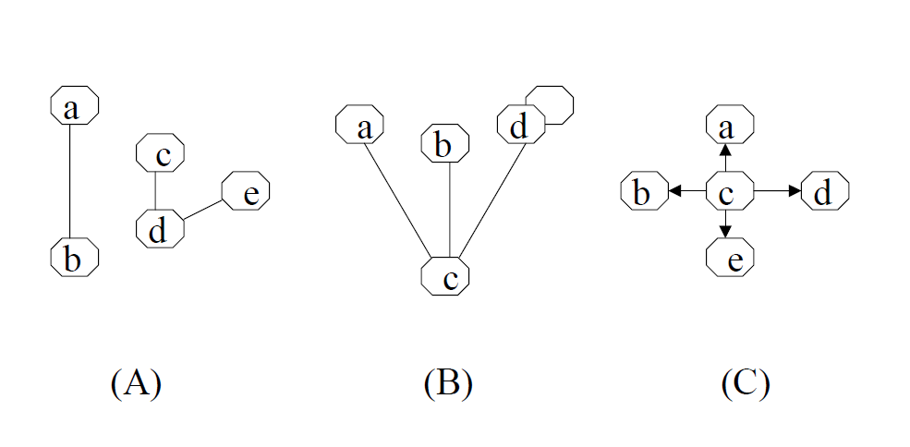
Grafovi, stabla i mreže (1)
Notes:
Graf je objekat koji sa sastoji čvorova i veza/grana između njih. Ne moraju svi čvorovi da budu povezani (nepovezani graf), nema hijerahije i strukture, mogu postojati petlje…
Ako postoje dva čvora koja se ne mogu povezati, graf je nepovezan.
Ako se udaljavanjem jedne grane graf raspada, grana se zove most grafa.
Grana grafa koja polazi iz jednog čvora i završava u istom čvoru se zove petlja.
Stablo je graf kome je definisana hijerahija između čvorova. Kreće se od jednog čvora iz koga kreću grane ka drugim čvorovima, a iz tih čvorova kreću grane ka drugim čvorovima na nižem nivou hijerahije. Svi čvorovi su povezani, nema petlje.
Mreža je graf u kome su svi čvorovi povezani.

Slide 43
Grafovi, stabla i mreže (2)
Relacije
prostorne, vremenske, kauzalne
Stabla
hijerarhija, klasifikacija
Semantička mreža
koncepti i relacije
Notes:
u, na, izvan, ispred, iza, ispod, iznad, gore, dole, izmedju, levo, desno
od, do,
kauzalne-uzročno-posledične

Slide 44
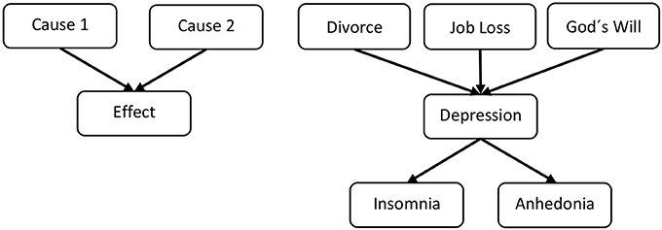
Kauzalna mreža na jednostavnom grafu
Notes:
Anhedonia – nemogućnost da bude čovek srećan

Slide 45
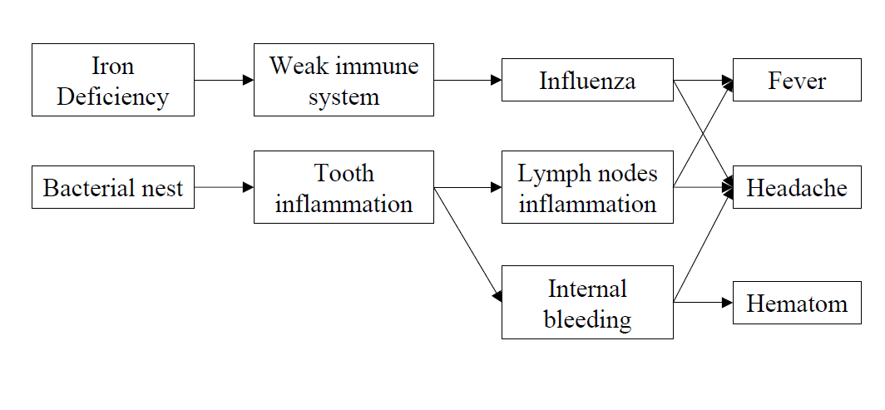
Kauzalna mreža na jednostavnom grafu
Notes:
Influenza - grib

Slide 46
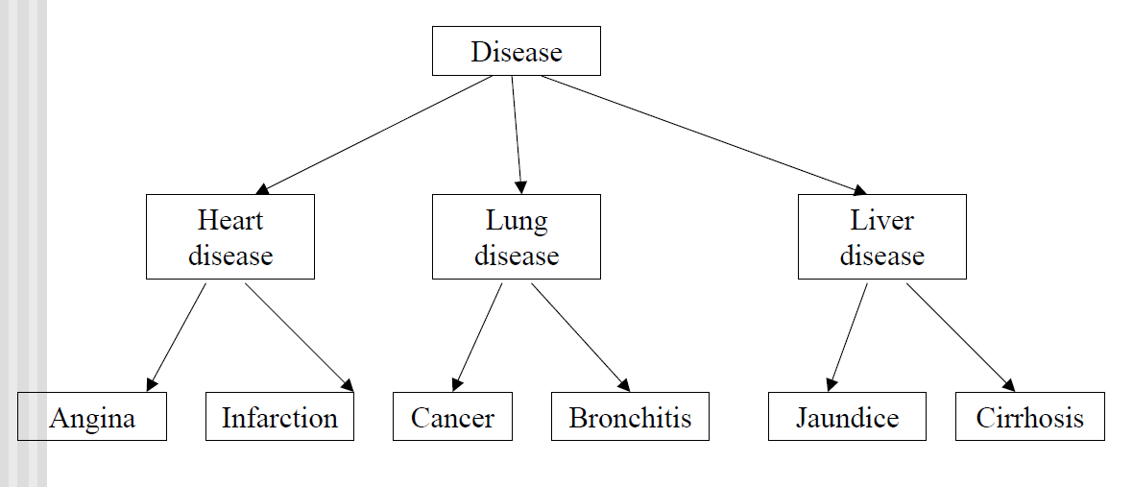
Hijerarhijska klasifikacija na stablu
Notes:
Infarction - infarkt
Jaundice - žutica

Slide 47
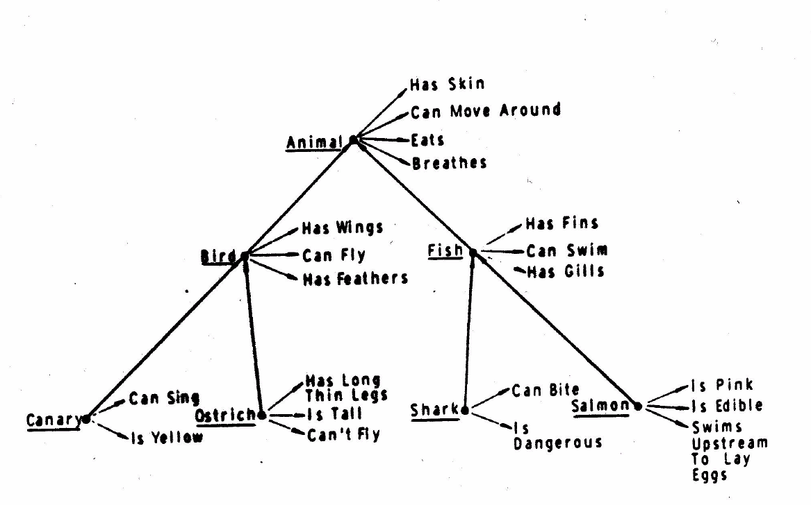
Semantička mreža (Quillian, 1968)
Koristi se za prikaz koncepta i relacija između koncepata
Semantička mreža predstavlja označen usmeren graf
Predstavlja grafičku reprezentaciju iskaznih (propozicionih) informacija

Slide 48
Semantička mreža (Quillian, 1968)
Notes:
Koristi se za prikaz koncepta i relacija između koncepata
Semantička mreža predstavlja označen usmeren graf
predstavlja grafičku reprezentaciju iskaznih (propozicionih) informacija

Slide 49
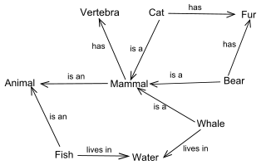
Semantička mreža
Notes:
Vertebra – pršljen
Da li su svi cvorovi u mreži istog tipa? To su sve koncepti ali koji predstavljaju razlicite tipove

Slide 50
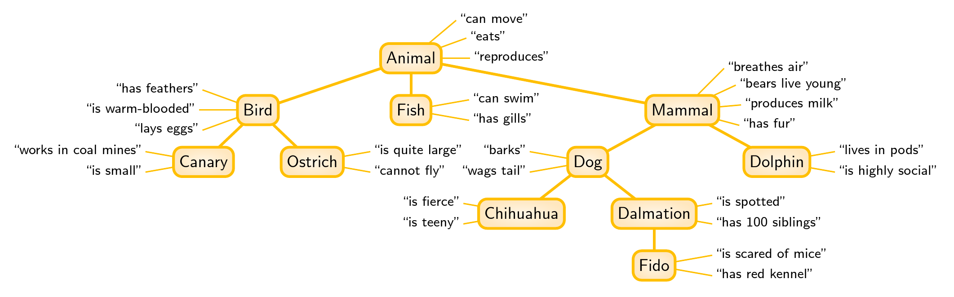
Hijerarhijska semantička mreža

Slide 51
Semantičke mreže
Grafička reprezentacija iskaznih (propozicionih) informacija
Razvio ih je M. R. Quillian – model ljudske memorije koji se sastoji od entiteta i relacija među tim entitetima.
Semantička mreža je jednostavna reprezentaciona šema koja za predstavljanje znanja koristi graf označenih čvorova i označenih usmerenih lukova.
Obično se koristi za predstavljanje statičkih, taksonomskih rečnika koncepata
Ili drugih znanja koja se sastoje od koncepata i relacija među konceptima
Bile su vrlo popularne ’60tih i ’70tih godina prošlog veka, danas se manje koriste.
Ali se na njima baziraju brojne savremene tehnike reprezentacije znanja
Često jeftinije od drugih formalizama reprezentacije znanja
Grafički prikaz pridružen semantičkoj mreži je važan razlog njihove popularnosti.
Notes:
koncepti i relacije

Slide 52
Semantičke mreže
Semantičke mreže se obično koriste u sprezi sa skupom pristupnih procedura koje obavljaju “rezonovanje”
n.pr., nasleđivanje vrednosti i relacija
Imale su veliki uticaj na razvoj ontologija, koje su danas najrasprostanjeniji metod reprezenacije znanja

Slide 53
Semantičke mreže
Predstavlja se kao označeni (označuju se čvorovi i veze) usmereni (zna se šta je polazni a šta odredišni čvor) graf:
čvorovi = entiteti (čvor se označava imenom)
linkovi = relacije (link se označava tipom)
Čvorovima se predstavljaju koncepti, objekti ili situacije
Labele su imena
Čvorovi mogu da budu instance (individualni objekti) ili klase (generički čvorovi)
Linkovi predstavljaju veze
Veze sadrže strukturne informacije o znanju koje se predstavlja
Labele ukazuju na tip relacije
Tripleti objekt-atribut-vrednost (OAV)
Za karakterizaciju znanja u semantičkoj mreži
Nastali od asocijativnih lista (iz LISPa)
imaju dominantni položaj u reprezentaciji znanja na Webu: asocijativne liste kroz JSON, OAV kroz RDF
Notes:
individualni objekti – konkretni entiteti ili vrednosti osobina

Slide 54
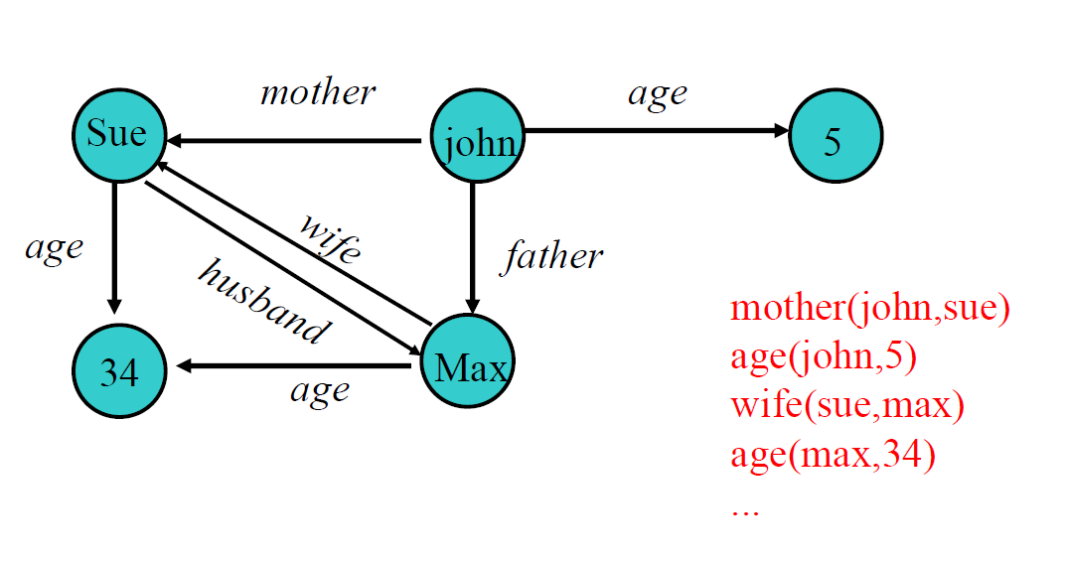
Čvorovi i lukovi (veze)

Slide 55
OAV tripleti
objekt-atribut-vrednost tripleti
Mogu se koristiti za karakterizaciju znanja u semantičkoj mreži
Brzo dvode do ogromnih tabela
Objekat | Atribut | Vrednost
Astérix | profession | warrior
Obélix | size | extra large
Idéfix | size | petite
Panoramix | wisdom | infinite

Slide 56
Objekti i atributi
Atributima se izražavaju dodatne informacije o čvorovima u semantičkoj mreži
Često se izražavaju kao svojstva
Kombinacija atributa i vrednosti
Atribut može biti izražen i kao relacija
n.pr. has-attribute

Slide 57







Primer: Semantix Net
Abraracourcix
Astérix
is-boss-of
is-boss-of
Cétautomatix
is-a
is-a
is-a
is-friend-of
buys-from
Obélix
fights-with
Gaul
is-a
Panoramix
is-a
AKO
Dog
is-a
takes-care-of
lives-with
Human
is-a
sells-to
barks-at
Idéfix
Ordralfabetix
[http://www.asterix.tm.fr]
Knowledge Representation
Notes:
Idéfix – Garoviks, Ordralfabetix – Aerobiks, Cétautomatix – Metaloplastiks, Abraracourcix – Drmatoriks
AKO (a-kind-of) relationship is special (inheritance)
is-a relationship is special (instance)
Čvorovi mogu da budu instance (individualni objekti) ili klase (generički čvorovi)
Veze sadrže strukturne informacije o znanju koje se predstavlja

Slide 58
Objašnjenje semantičke mreže
Boje čvorova na grafiku predstavljaju različite tipove individualnih objekata ili klasa
Font labela relacija implicira različite tipove veze
Relacija AKO (a-kind-of) se koristi da predstavi vezu između klasa i predstavlja specijalnu relacija nasleđivanja (subclass to superclass)
Nepotrebno je povezati individualne objekte ljudi sa klasom Human
Relacija IS-A se koristi da predstavi vezu između instance klase sa klasom (individual node to generic node)

Slide 59
Primer: Semantix Net
Abraracourcix
Astérix
is-boss-of
is-boss-of
Cétautomatix
is-a
is-a
is-a
is-friend-of
buys-from
Obélix
fights-with
Gaul
is-a
Panoramix
is-a
e.g.
Dog
is-a
takes-care-of
lives-with
Human
is-a
sells-to
barks-at
Idéfix
Ordralfabetix
[http://www.asterix.tm.fr]
Knowledge Representation
Notes:
Šta bi sada bilo sa individualnim objektima ljudima i klasom Human?

Slide 60
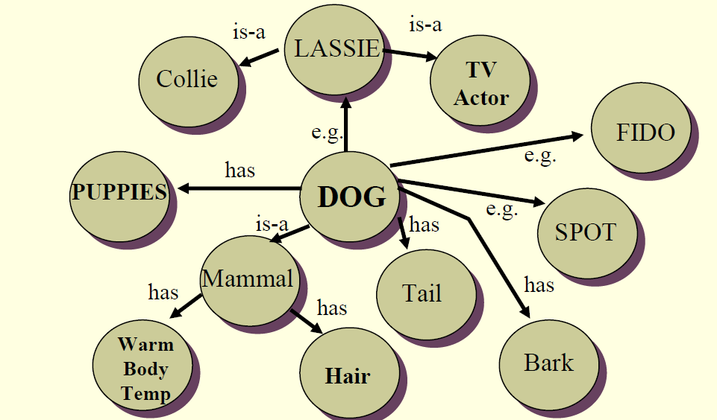
Semantička mreža o psima

Slide 61
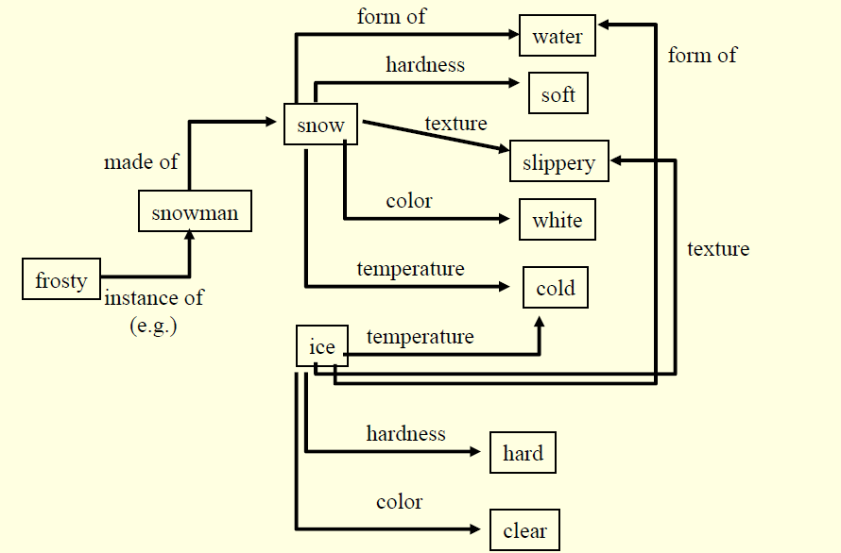
Semantička mreža o snegu i ledu

Slide 62
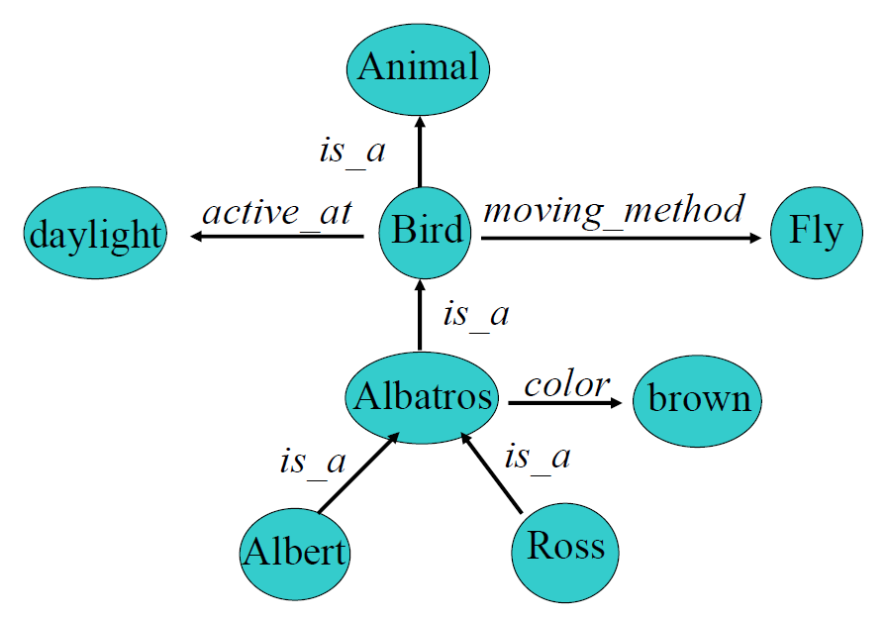
Primer semantičke mreže (1)
Notes:
Koji problem mi tu vidimo
is-a se koristi za više stvari

Slide 63
Primer semantičke mreže (2)
⇒ ptica is a životinja
⇒ letenje is a način kretanja ptica
⇒ albatros is a ptica
⇒ Albert is a albatros
⇒ Ross is a albatros
‘is_a’ se koristi da predstavi:
Relaciju klase objekata i superklase klase (animal je superklasa od bird);
Relaciju instance klase i klase (Ross je instanca klase albatros).
Natsavak naredni cas
Notes:
Bolje koristiti relaciju AKO - a kind of

Slide 64
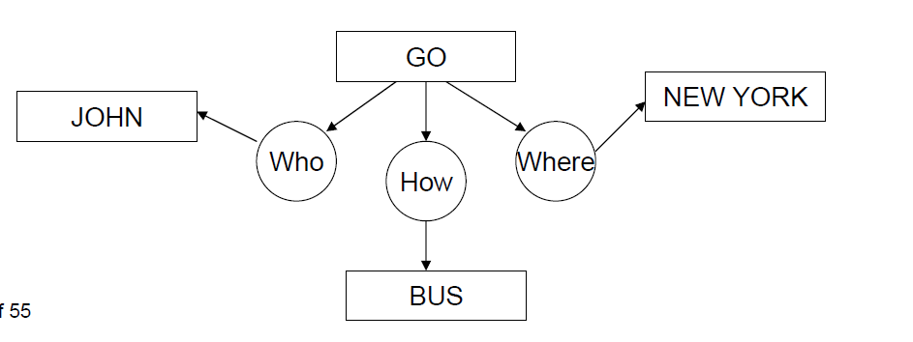
Konceptni grafovi
Konceptni grafovi su vrsta semantičkih mreža za predstavljanje značenja (jednostavnih) rečenica prirodnog jezika
Dva tipa čvorova:
Konceptni čvorovi: postoje dva tipa koncepata, individualni koncepti i generički koncepti
Relacioni čvorovi: binarne relacije među konceptima
Notes:
John ide autobusom u New York

Slide 65
Kauzalne relacije
Kauzalna relacija “jealous” kao primer
Bob likes Mary
Bill likes Mary
Mary likes Bob
(causes (Mary likes Bob) (Bill to be jealous of Bob))
(causes (Bill likes Mary) (Bill to be jealous of Bob))

Slide 66
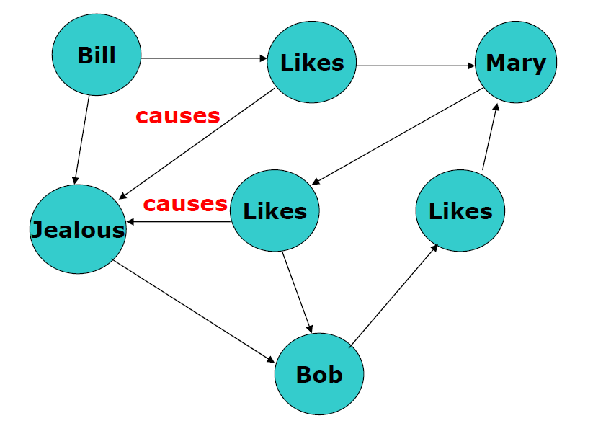
Kauzalna semantička mreža

Slide 67
Relacije
Bez relacija, znanje je neuređena kolekcija činjenica
Rasuđivanje o tim činjenicama nije od velikog interesa
Moguće je induktivno rasuđivanje (od konkretnog ka opštem)
Relacije izražavaju strukturu kolekcije činjenica
To omogućuje generisanje novog smislenog znanja
Generisanje novih činjenica
Generisanje novih relacija

Slide 68
Tipovi relacija
Često korišćene relacije
IS-A (typeOf)
Povezuje instancu sa klasom
AKO (a-kind-of, subClassOf)
Povezuje klasu (podklasu) sa drugom klasom(superklasa)
HAS, has-a
Deo prema celini (inverzno od part-of)
Atribut objekta ili klase

Slide 69
Tipovi relacija i rezonovanje
Relacije se mogu (formalno gledano) proizvoljno definisati
Omogućena je velika fleksibilnost ALI....
ALI za rezonovanje, mehanizam rezonovanja mora da zna kako se relacije mogu iskoristiti za generisanje novog znanja
metode zaključivanja se moraju specificirati za svaku relaciju
Osnovna ideja tehnologija za reprezentovanje znanja u Semantičkom Webu je da se definiše skup relacija sa predefinisanom semantikom (relacija za koje je hardkodovano kako će se rezonovati kada se koriste), a da se semantika iskaza izvodi iz ovih predefinisanih konstrukata. Time je omogućeno reprezentovanje implicitnog znanja.

Slide 70
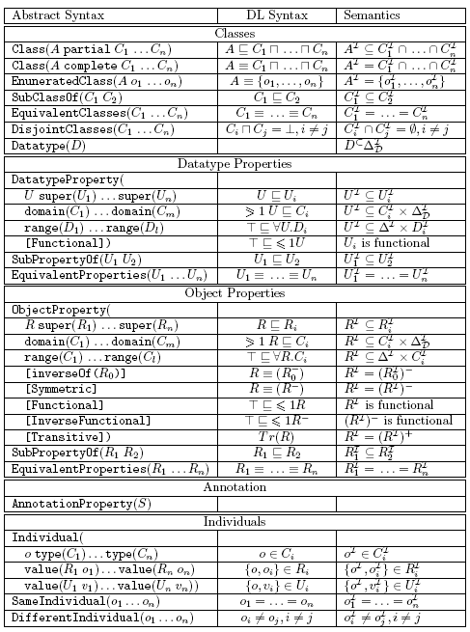
OWL DL semantika

Slide 71
Predstavljanje nebinarnih relacija
Lako se vidi kako se binarne relacije mogu predstaviti putem semantičke mreže
Ali šta je sa nebinarnim relacijama?
“give (john,mary,book32)”
Realcija “give” je ternarna
Ona uključuje davaoca, primaoca i objekat
“Mike is John’s and Jim’s advisor. He advised John to take a statistics course and Jim a physics course”
Relacija “advisor” ternarna
Ona uključuje savetnika, studenta i kurs

Slide 72
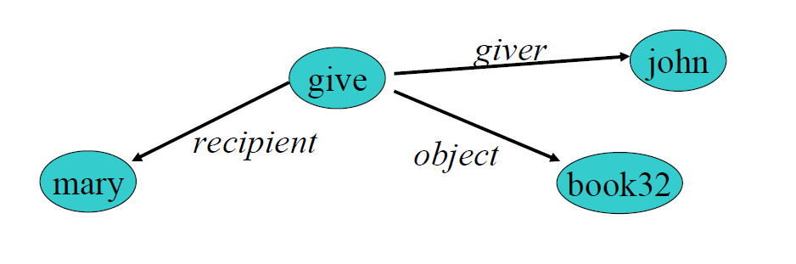
Predstavljanje nebinarnih relacija
Problem se rešava tako što se “relacija pretvori u objekat”
To je primer nečega što logičari zovu “reifikacija” (res, rei (lat.) – stvar)
reifikuj : smatraj apstraktan koncept za realan
Posmatramo konkretnu instancu davanja knjige

Slide 73
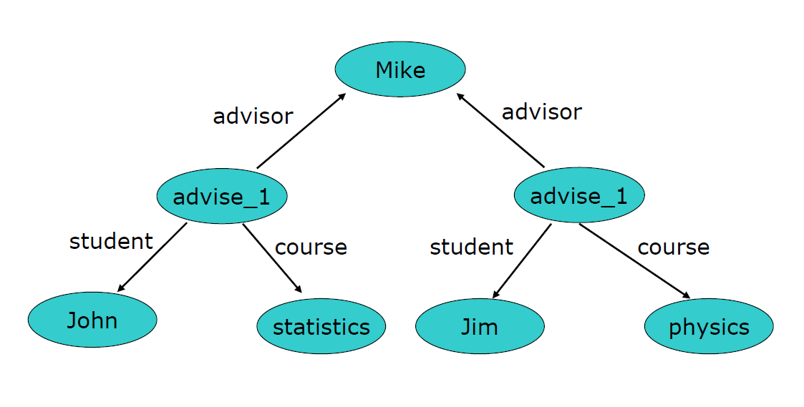
Predstavljanje nebinarnih relacija
Posmatramo instance davanja saveta (advise_1 i advise_2)

Slide 74
Semantičke mreže u Prologu
Znanje predstavljeno semantičkom mrežom može se lako konvertovati u Prolog program, na primer:
isa(hawk,bird)
has_property(bird,fly)
has_property(x,z) :- chain_isa(x,y),has_property(y,z)
chain_isa(x,y) :- isa(x,y),!.
chain_isa(x,y) :- isa(x,w),chain_isa(w,y)
Notes:
Odradi misaono zakljucivanja
https://cytoscape.org/
https://gephi.org/
https://protege.stanford.edu/

Slide 75
Semantičke mreže u LISPu
... ali i u LISP
(defun *database* ()
'((canary (is-a bird)
(color yellow)
(size small))
(penguin (is-a bird)
(movement swim))
(bird (is-a vertebrate)
(has-part wings)
(reproduction egg-laying))))
Notes:
Vertebrate - kičenjak

Slide 76
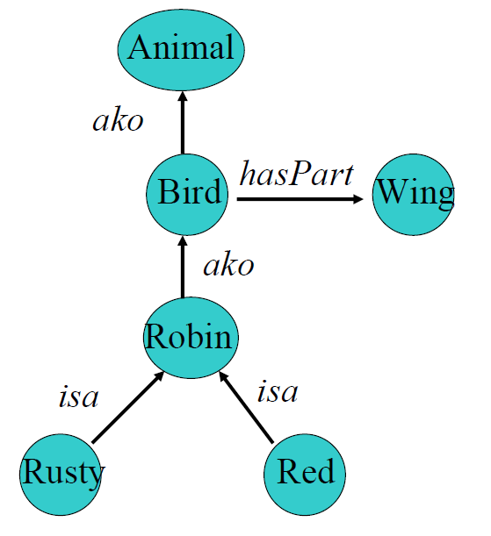
Individuali i klase
Mnoge semantičke mreže razlikuju:
Čvorove koji predstavljaju individuale i one koji predstavljaju klase
Razlikuje se “ako” relacija od “is-a” relacije

Slide 77
Individuali i klase
Druge koriste IS-A i za klase i za instance
To i jeste problem semantičkih mreža
Nema standardne definicije imena linka
Problem je delimično rešen u Semanitčkom Webu definisanjem familije jezika za predstavljanje znanja koji se baziraju na semantičkim mrežama i uvedeni su standardi za predstavljanje ontologija

Slide 78
Zaključivanje nasleđivanjem
Jedan od glavnih načina rezonovanja u semantičkim mrežama je nasleđivanje vrednosti duž linkova podklasa i instanci.
Nasleđivanje nam omogućuje da predstavimo default vrednosti u semantičkoj mreži
Semantičke mreže se razlikuju po načinu nasleđivanja višestrukih različitih vrednosti. Rešenja su da se:
Nasleđuju se sve moguće vrednosti, ili
Nasleđuje se samo “najniža” vrednost ili vrednosti
Ne nasledi ništa ili napiše konkretno pravilo za semantičku mrežu koja vrednost da se nasledi

Slide 79
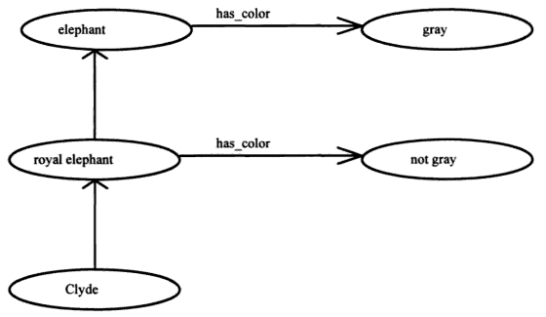
nasleđivanje višestrukih različitih vrednosti – problem Izuzeci
Većina slonova je siva. Kraljevski slonovi su slonovi. Većina kraljevskih slonova nije siva. Clyde je kraljevski slon.
Ideja slična kao u OOP (i logici uopšte) – nasleđivanje nam omogućuje da novu klasu definišemo preko najbližeg roda ( genus proximum) i vrsne razlike (diferentia specifica)
ako
is-a
Notes:
Imamo problem izuzetka – rešenje uzmi “najnižu” vrednost koja se identifikovala kao višestuka

Slide 80
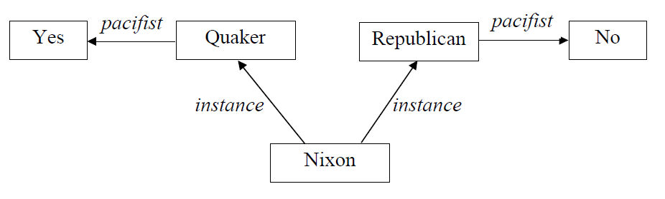
nasleđivanje višestrukih različitih vrednosti – problem Konfliktne nasleđene vrednosti
Notes:
Quaker - christian movement devoted to peaceful principles
Imamo problem konfliktnih vrednosti
Kako to resiti?

Slide 81
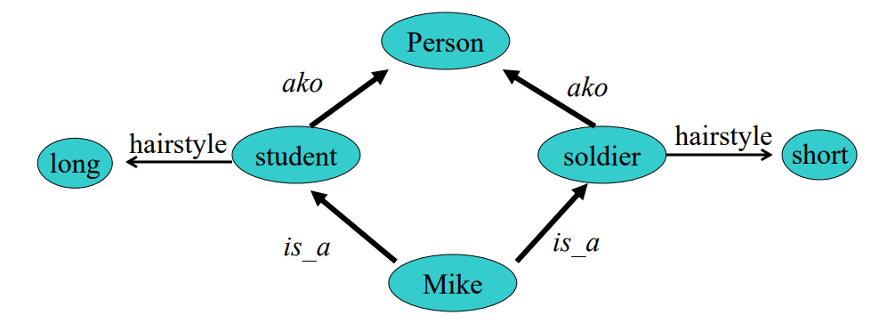
nasleđivanje višestrukih različitih vrednosti – problem Konfliktne nasleđene vrednosti
Mike je student i vojnik. Većina studenata ima kratku dužu kosu, dok većina vojnika ima kratku kosu.
Notes:
Imamo problem konfliktnih vrednosti – rešenje ne nasledi svojstvo, ili primeni pravilo za datu situaciju, odaberi jednu od vrednost koja se identifikovala kao višestruka

Slide 82
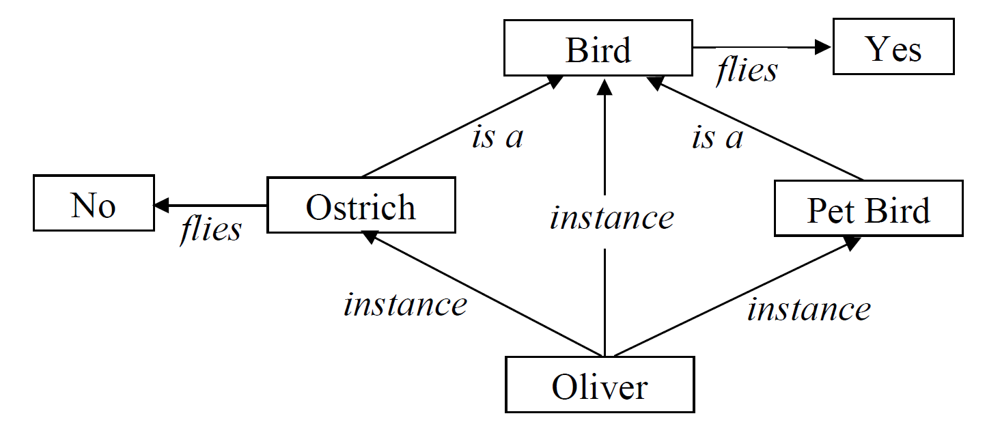
nasleđivanje višestrukih vrednosti – problem Tangled Hierarchies
Nasleđivanja koja nisu prosta stabla:
Notes:
Problem dijamant hijerahija – rešenje preuzmi samo jednu vrednost, ne dupliciraj

Slide 83
Višestruko nasleđivanje
Čvor može da ima proizvoljan (konačan) broj superklasa koje ga sadrže kao podklasu, što omogućuje čvoru da nasledi svojstva od više “roditeljskih” čvorova i njihovih predaka u mreži.
Za određivanje nasleđivanja u takvim “zapetljanim” mrežama gde je dozvoljeno višestruko nasleđivanje se često koriste pravila (najjednostavniji primer):
Ako je X<A<B i oba A i B imaju svojstvo P, tada X nasleđuje to svojstvo od A (rešava se problem izuzetka).
Ako je X<A i X<B ali nije A<B niti B<A, i A i B imaju svojstvo P sa različitim i nekonzistentnim vrednostima, tada X uopšte ne nasleđuje to svojstvo (rešava se problem konfliktnih vrednost).
U Semantičkom Webu ovo je razrešeno tako što je ontologija nekonzistentna – obzirom na veličinu ontologija može da bude veoma ozbiljan problem pronaći entitet koji je ontologiju preveo u nekonzistentno stanje

Slide 84
Moguća rešenja za probleme kod višestrukog nasleđivanja
Ima više rešenja za problem izuzetaka i konfliktnih vrednost kod višestrukog nasleđivanja
Pravila
Udaljenost u stablu nasleđivanja
Višestruka stabla
Pretpostavljeno i alternativna
Višestruki čvorovi za isti koncept
Evidencijalno rezonovanje
Notes:
Evidencijalno rezonovanje oslanja se na teoriju verovatnoće

Slide 85
Pravila
Problem razrešimo tako što uvedemo pravila koja se odnose na konkretne instance
Jednostavno rešenje
Nije generičko
Pravilo: Za Nixona je bitnije što je Republikanac
Notes:
Napisano pravilo je samo za određenu konkretnu situaciju, za sve druge nove situacije mora se napisati novo pravilo

Slide 86
Udaljenost u stablu nasleđivanja
Blizina: Čvor A je bliži čvoru B nego čvoru C ako A ima putanju zaključivanja koja prolazi kroz B na putu do C.
Obratite pažnju da je ovo relacija parcijalnog poretka:
U slučaju Niksona nam neće vredeti

Slide 87
Višestruka stabla
Ima više stabala: pretpostavljeno stablo i po jedno za svaku alternativnu hipotezu.
Ako trebamo da ubacimo klasu kokošku u semantičku mrežu. Kokoška bi povezali sa kojim čvorom?
Pretpostavljeno stablo: kokošku spada u ptice.
Alternativno stablo: kokošku spada u životinje.

Slide 88
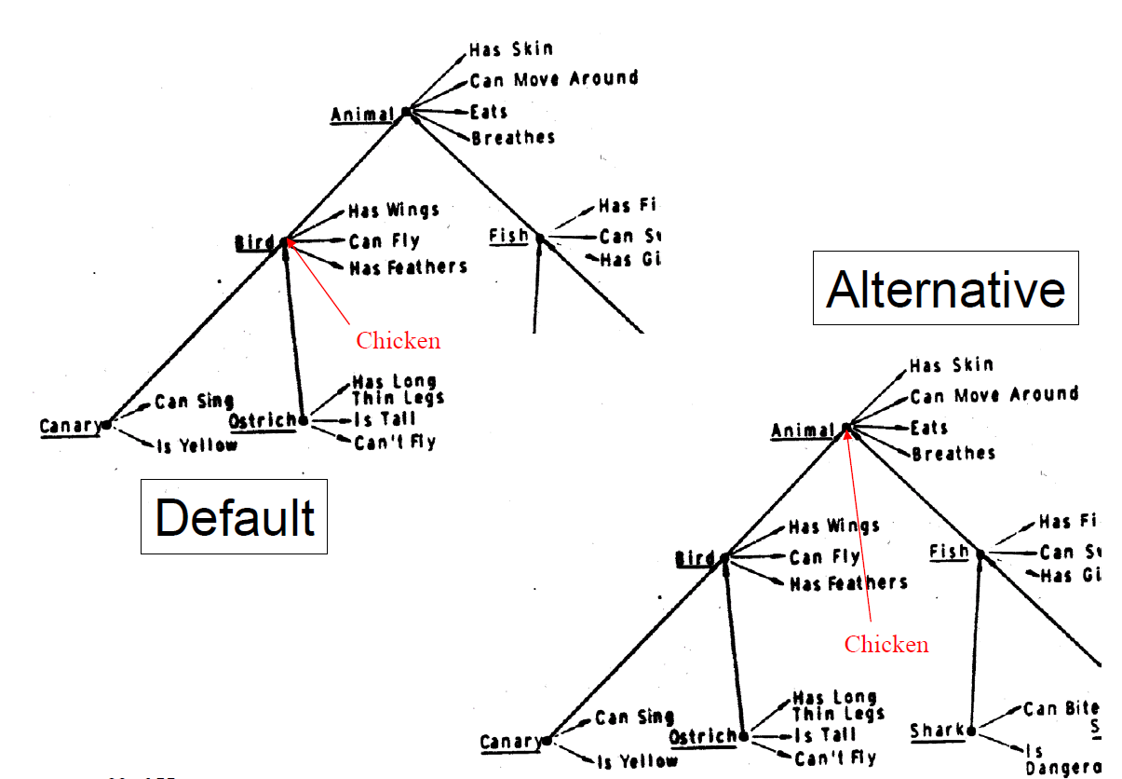
Višestruka stabla
Notes:
Imamo problem na slici
Da li kokoška može da leti ako je stavimo da pripada pticama?

Slide 89

Višestruki čvorovi
Mapiranje jednog objekta ili klase na više čvorova
Reč “bird” se mapira na dva čvora, jedan koji se odnosi na sve ptice i drugi koji se odnosi samo na tipične ptice.
Ideja: reč “bird” se mapira na:
Generalnu definiciju – klasa toplokrvnih kičmenjaka koje karakteriše perje, kljun bez zuba, polaganje jaja, brz metalbolizam, srce sa četiri komore i lak ali snažan skelet
Prototip ptice –

Slide 90
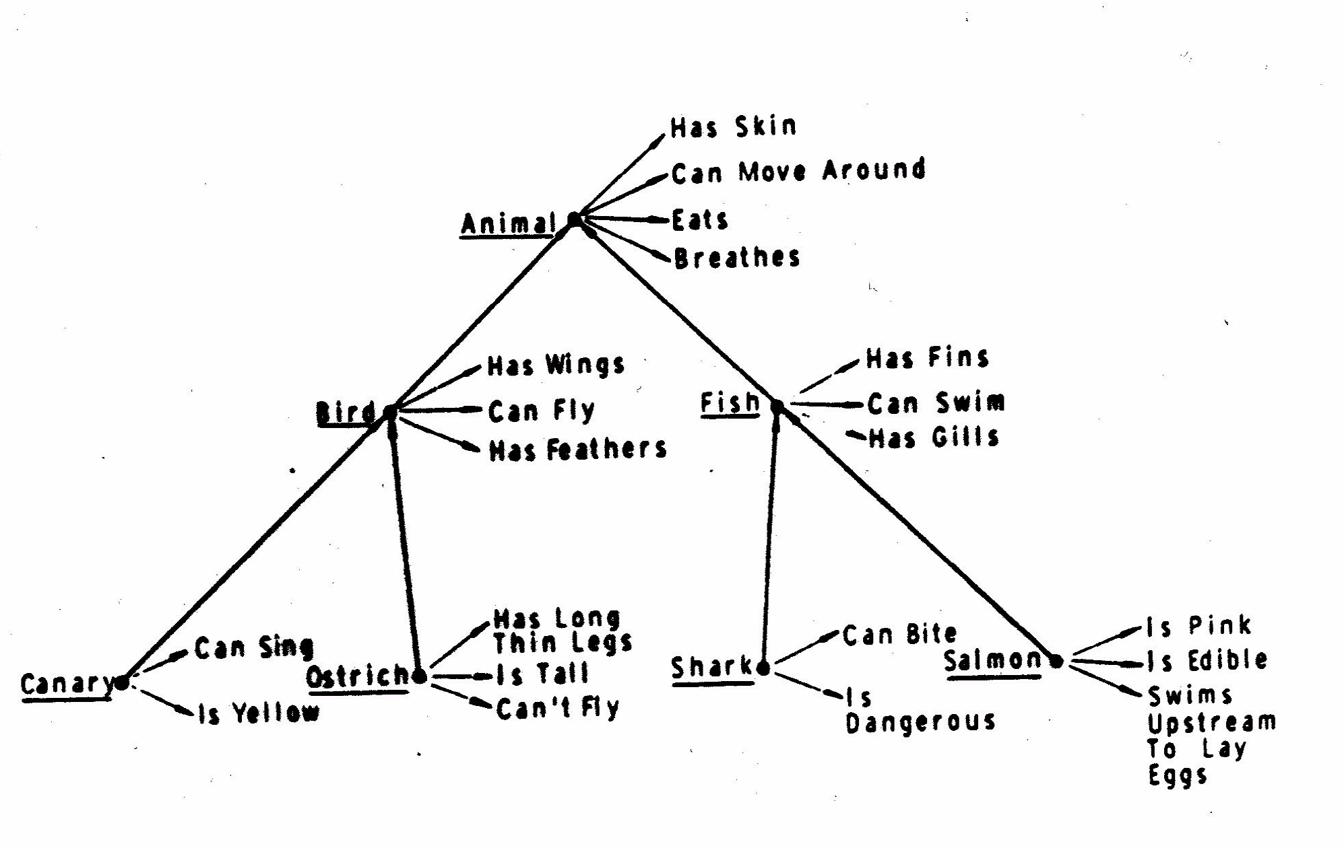
Višestruki čvorovi
Notes:
Traba ubaciti kokošku i vrapca u semantičku mrežu, kokošku ne leti a vrabac leti, gde ih povezati?

Slide 91
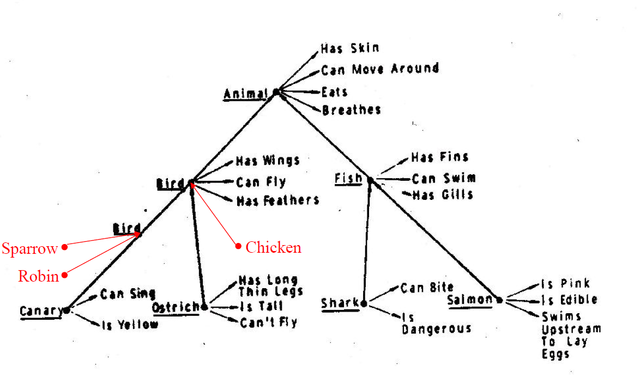
Višestruki čvorovi
Notes:
Od ovog krecemo?
Da li je to u redu?

Slide 92
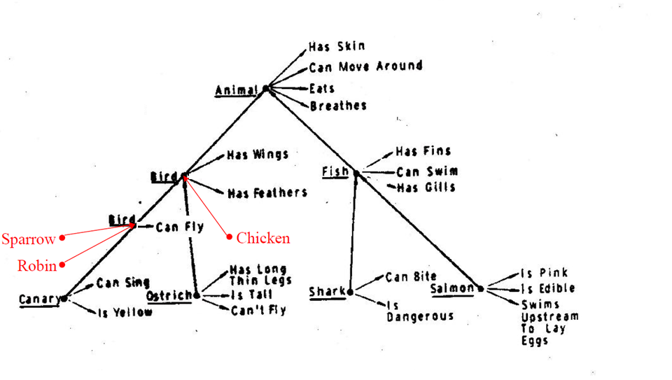
Višestruki čvorovi

Slide 93
Evidencijalno rezonovanje
Pristup zvani evidencijalno rezonovanje je metod iz teorije odlučivanja koji može da pomogne u rešavanju problema višestrukog nasleđivanja i izuzetaka tako što koristi teoriju verovatnoće za manipulisanje neodređenošću i logiku za predstavljanje strukture
Evidencijalne informacije se predstavljaju u formi relativnih frekvencija
Evidencijalnim rezonovanjem se odabre najverovatniji odgovor
Sastoji se od tri koraka:
Iznošenje činjenica
Izračunavanje vrednosti likelihood funkcije za svaku od konkurentnih hipoteza na osnovu činjenica
Izbor najizglednije hipoteze

Slide 94
Likelihood
Neka je a₁, a₂, ..., a_{n} skup konkurtentkih hipoteza i neka je K baza znanja
Likelihood l_{i} hipoteze a_{i} definiše se kao broj interpretacija koje zadovoljavaju a_{i} i koje su konzistentne sa K i podeljen sa ukupnim brojem interpretacija koje su konzistentne sa K
Znači, najizglednija je ona hipoteza koja je konzistentna sa najvećim brojem interpretacija koje zadovoljavaju K

Slide 95
Evidencijalno rezonovanje - primer
K:
ima ukupno 100 slonova
njih 40 su kraljevski slonovi
Jack je slon
a₁: Jack je kraljevski slon – l₁ = (Jeck je slon)*(broj kraljevskih slonova)/(ukupan broj slonova)=0.4
a₂: Jack nije kraljevski slon – l₂ = (Jeck je slon)*(broj slonova koji nisu kraljevski)/(ukupan broj slonova)=0.6
Notes:
broj interpretacija koje su konzistentne sa K i koje zadovoljavaju a_{i} podeljen sa ukupnim brojem interpretacija koje su konzistentne sa K

Slide 96
Evidencijalno rezonovanje - primer
K:
ima ukupno 100 slonova
70 slonova su sivi
Jack je kraljevski slon
a1: Jack je siv – l1 = (Jeck je kraljevski slon)*(broj sivih slonova)/(ukupan broj slonova)=0.7
a₂: Jack nije siv – l₂ = (Jeck je kraljevski slon)*(broj slonova koji nisu sivi)/(ukupan broj slonova)=0.3
Zaključak: Jack je siv

Slide 97
Evidencijalno rezonovanje - primer
K:
ima ukupno 100 slonova
njih 40 su kraljevski slonovi
70 slonova su sivi
30 slonova nisu sivi
a₁: kraljevki slonovi su sivi – l₁ = (broj kraljevskih slonova)*(broj sivih slonova)/(broj slonova)= 40*70/100=28
a₂: kraljevki slonovi nisu sivi – l₁ = (broj kraljevskih slonova)*(broj slonova koji nisu sivi)/(broj slonova)= 40*30/100=12
Zaključak: a1 hipoteza je verovatnija nego a2

Slide 98
Evidencijalno rezonovanje - primer
K:
ima ukupno 100 slonova
70 slonova su sivi
30 slonova nisu sivi
Nijedan kraljevski slon nije siv
Kraljevski slonovi su slonovi
Jack je kraljevski slon
a₁: Jack je siv – više nije konzistentna sa k
a₂: Jack nije siv – jedina konzistentna hipoteza (l₂ = 100%)
Zaključak: Jack nije siv
Šta je potrebno da uvedemo u semantičku mrežu da bismo mogli da imamo evidencijalno rezonovanje?
Notes:
Moramo uvesti brojevne vrednosti tj. omogućiti da se informacije predstavljaju u formi relativnih frekvencija

Slide 99
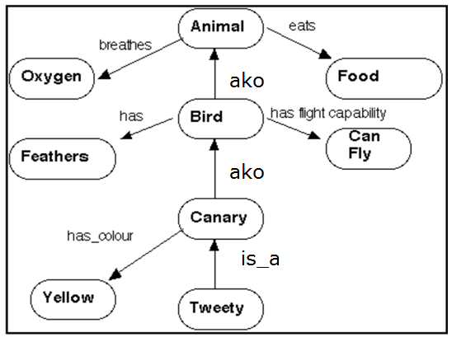
Zaključivanje u semantičkim mrežama
primer: Tweety je kanarinac

Slide 100
Zaključivanje u semantičkim mrežama
Upiti:
“Koje je boje Tweety?”
“Može li Tweety da leti?”
“da li Tweety udiše kiseonik?”

Slide 101
Zaključivanje u semantičkim mrežama: Algoritam za nasleđivanje vrednosti
Neka je F zadati čvor (“Tweety”) a S zadati atribut (n.pr. “breathes”)
Formiramo red koji se sastoji od čvora F i svih klasnih čvorova koji su sa čvorom F povezani relacijom is_a (instance of). Čvor F je na vrhu reda.
Naredni koraci se ponovljaju više puta, sve dok se red ne isprazni ili ne nađe vrednost.
Preuzeti element sa početka reda i videti da li ima vrednost u svom atributu S.
Ako elemenat ima vrednost u svom atributu S, vrednost je nađena (terminira algoritam).
U narodnom koraku dodati na kraj reda čvorove koji su sa prvim elementom povezani relacijom ako i ukloniti prvi elemenat iz reda.
Ponoviti korak
Ako je vrednost nađena, tada ta vrednost je vrednost atributa S za čvor F. U protivnom, vrednost nije nađena.

Slide 102
Zaključivanje u semantičkim mrežama: Algoritam za nasleđivanje vrednosti
Neka je F zadati čvor (“Tweety”) a S zadati atribut (n.pr. “breathes”)
(Tweety, Canary) – inicijalno popunjen red, Tweety is_a Canary
Preuzet Tweety, nema atributa breathes, nema ako relacije, ukoni Tweety, izgled reda (Canary)
Preuzet Canary, nema atributa breathes, postoji ako relacija Canary ako Bird, ubaci Bird na kraj reda (Canary, Bird) , ukoni Canary, izgled reda (Bird)
Preuzet Bird, nema atributa breathes, postoji ako relacija Bird ako Animal, ubaci Animal na kraj reda (Bird, Animal), ukoni Bird, izgled reda (Animal)
Preuzet Animal, ima atribut breathes, preuzeti vrednost za atribut breathes=Oxygen
ZAKLJUČAK: Čvor Tweety za atribut breathes ima vrednost Oxygen.
Koji je ovo algoritam?
Notes:
Nije prvi u dubinu, nego prvi u širinu

Slide 103
Zaključivanje u semantičkim mrežama
Kako se može odgovoriti na pitanja oblika:
Da li je koncept A specijalizacija koncepta B?
Da li je mačka životinja?
Da li je BMW auto?
Za ilustrovanje mehanizma zaključivanja posmatraćemo ograničen oblik semantičke mreže
Mreža sa striktnim nasleđivanjem

Slide 104
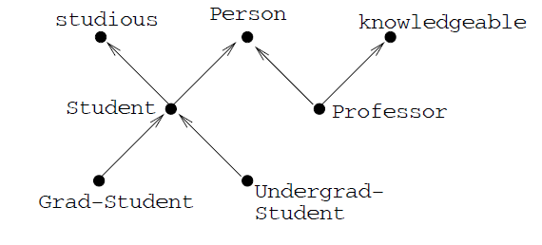
INTUICIJA
Mreža sa striktnim nasleđivanjem sadrži čvorove (koncepti, svojstva) i usmerene linkove (generalizacija/IS_A relacija).
Zadatak rezonovanja: da li je koncept B specijalizacija (podkoncept) drugog koncepta B’?
Pitanje: Može li se taj zadatak rešiti efikasno?

Slide 105
Mreže kao skupovi formula
Mreža sa striktnim nasleđivanjem je skup Θ formula oblika
C₁ is_a C₂.
Primer :
Student is_a Person
Student is_a studious
Professor is_a Person
Professor is_a knowledgeable
Grad-Student is_a Student
Undergrad-Student is_a Student
Zadatak rezonovanja (nasleđivanje): Θ |= C₁ is_a C₂.
Notes:
Skup teta za koji važi C₁ is_a C₂
Potvrdita da li je student osoba
Potvrda realcije nasleđivanja se svodi na pretragu skupa teta Θ da bi pronašli određenu formulu C₁ is_a C₂
Θ - Theta

Slide 106
Logička semantika
Sledeća logička semantika se dodeljuje is_a formulama: Svaka instanca sub-koncepta je ujedno i instanca super-koncepta.
C₁ isa C₂ → ∀x: C₁(x) → C₂(x).
Sada se problem nasleđivanja može redukovati na predikatsku logiku na sledeći način.
Neka je π(Θ) translacija. Tada želimo da znamo:
π(Θ) |= ∀x: C₁(x) → C₂(x).
Koja je računska složenost problema?
Notes:
Potvrda realcije nasleđivanja se svodi na pretragu skupa translacija teta Θ
rekurzija

Slide 107
Polinomijalni algoritam rezonovanja
Neka je G_{Θ} “graf koji je odgovarajući za Θ”. Tada važi:
π(Θ) |= ∀x: C₁(x) → C₂(x)
Iff – if and only if (akko – ako i samo ako)
Postoji putanja u G_{Θ} od C₁ do C₂.
Ovim je rezonovanje u mrežama sa striktnim nasleđivanjem svedeno na problem dohvatljivosti grafa, što je rešivo u polinomijalnom vremenu.
Napomena:
Rezonovanje NIJE JEDNOSTAVNO jer smo koristili graf za reprezentaciju znanja (neki od problema na grafovima su u stvari veoma teški).
Rezonovanje JESTE JEDNOSTAVNO jer je ekspresivnost, u poređenju sa logikom prvog reda, veoma ograničena.

Slide 108
Semantičke mreže omogućuju tranzitivno rezonovanje, ali?
Tweety je slon, slon je sisar: Tweety je sisar.
Predsednik SAD bira se savke 4 godine. Buš je predsednik SAD: Buš se bira svake 4 godine!!!!
Moj auto je Ford, Ford je fabrika automobila: Moj auto je fabrika automobila!!!!
, ali se može doći do besmislenih zaključaka

Slide 109
Karakteristike svojstava u semantičkim mrežama
Potrebno omogućiti da se za konkrentno svojstvo navede da li je tranizitivno
Ali ne samo to – OWL ima sledeće karakterizacije svojstava:
SymmetricObjectProperty( :hasSpouse )
AsymmetricObjectProperty( :hasChild )
DisjointObjectProperties( :hasParent :hasSpouse )
ReflexiveObjectProperty( :hasRelative )
IrreflexiveObjectProperty( :parentOf )
FunctionalObjectProperty( :hasHusband )
InverseFunctionalObjectProperty( :hasHusband )
TransitiveObjectProperty( :hasAncestor )
FunctionalDataProperty( :hasAge )

Slide 110
Implementacija semantičkih mreža
Dva generalna načina
Direktan pristup
Kao grafovska struktura
Zaključuje se prelaskom grafa
Indirektan pristup
Logičko/funkcioanlno programiranje
Mehanizam zaključivanja iz Prolog-a može se direktno koristiti
Objektno orijentisano programiranje
Algoritmi za zaključivanje se moraju implementirati
Hibridni pristup
CLOS (Common Lisp Object System) – standrad za objektno orjentisano programiranje u LISPu. Implementacija semantičkih mreža je predložena u https://www.cs.unm.edu/~luger/ai-final2/LISP/CH%2018_Semantic%20Networks,%20Inheritance,%20and%20CLOS.pdf

Slide 111
Pitanja implementacije
Postoje jednostavne i efikasne reprezentacione šeme za semantičke mreže
Tabele koje sadrže sve objekte i njihova svojstva
Tabele ili povezane liste za relacije
Konverzija u različite reprezentacione metode
Predikatska logika
Čvorovi odgovaraju varijablama ili konstantama
Linkovi odgovaraju predikatima
Propoziciona logika
Čvorovi i linkovi se prevode u propozicione varijable i na pogodan način se kombinuju logičkim veznicima
Notes:
TRIPLETI OAV (objekt-atribut-vrednost)

Slide 112
Prednosti semantičkih mreža
Pogodne su za predstavljanje strukturiranog činjeničnog znanja
Fleksibilne za predstavljanje konceptnih zavisnosti.
Mogu da predstave ideje kauzalnosti.
Relativno lako obuhvataju i predstavljaju rečenice prirodnog jezika.

Slide 113
Nedostaci semantičkih mreža
Izražajnost
Čvor nema internu strukturu
Problem predstavljanja nebinarnih relacija (relacije između više čvorova)
Reifikacije umeju da „zakomplikuju“ mrežu
Nije lako reprezentovati heurističke informacije
Proširenje je moguće, ali ne baš na elegantan način
Efikasnost
Može da dovede do velikih skupova čvorova i linkova
Pretraga može da dovede do kombinatorne eksplozije jer sama mreža ne sadrži informacije koje bi pomogle pri pretrazi
Posebno za upite sa negativnim rezultatom – treba proći kroz celu mrežu
Upotrebljivost
Nedostatak standarda
Za tipove čvorova (razlikovanje instance od klasa)
Za tipove linkova (likonvi definišu proizvoljno)
Imenovanje čvorova
Klase, instance
Notes:
heurističke informacije - specifične informacije vezane za datu problematsku oblast

Slide 114
Primer: Semantix Net
Abraracourcix
Astérix
is-boss-of
is-boss-of
Cétautomatix
is-a
is-a
is-a
is-friend-of
buys-from
Obélix
fights-with
Gaul
is-a
Panoramix
is-a
AKO
Dog
is-a
takes-care-of
lives-with
Human
is-a
sells-to
barks-at
Idéfix
Ordralfabetix
[http://www.asterix.tm.fr]
Knowledge Representation
Notes:
Idéfix – Garoviks
Ordralfabetix – Aerobiks
Cétautomatix – Metaloplastiks
Abraracourcix – Drmatoriks
AKO (a-kind-of) relationship is special (inheritance)
Čvorovi mogu da budu instance (individualni objekti) ili klase (generički čvorovi)
Veze sadrže strukturne informacije o znanju koje se predstavlja

Slide 115
Semantix Net nije baš najpreciznija
boje
Trebale bi da budu pravilno kodirane kao posebni čvorovi sa relacijama ka odgovarajućim objektima
Tipovi fontova
Impliciraju različite tipove relacija
Da nije tako nacrtano, trebali bi dodatni čvorovi i relacije
Relacije među klasama
Ne žive svi psi sa Ljudima
AKO (a-kind-of) relacija je specijalna (nasleđivanje)
Instance
Strelice od individuala koji su ljudi ka klasi Human su izostavljenje
Pretpostavljeno da AKO dozvoljava nasleđivanje
Usmerenosti
Smer strelica je važan, ne smer teksta

Slide 116
Nedostaci semantičkih mreža
Imenovanje čvorova i linkova
Kombinatorna eksplozija pri pretrazi linkova
Heuristika??
Kontrolne strategije???

Slide 117
Metode za reprezentaciju znanja (ZR metode)
Produkciona pravila
Stabla, grafovi (n.pr. Semantičke mreže, konceptne mape, konceptni grafovi, ontologija)
Šeme i frejmovi
Logika
=> Rezonovanje

Slide 118
Plitko i duboko znanje
Plitko znanje:
Znanje bazirano na činjenicama
Bez razumevanja uslova koji dovode do tih činjenica
Semantičke mreže su primer formalizma za predstavljanje plitkog znanja
Svo znanje je u čvorovima i vezama
Duboko znanje:
Znanje zasnovano na formalnoj teoriji domena
Objašnjava semantiku zašto se nešto dešava
Na primer, zaključivanje o bolesti na osnovu znanja patofiziološkog procesa
Šeme su primer formalizma za predstavljanje dubokog znanja
Objašnjavaju semantiku zašto se nešto dešava
Notes:
šeme su jedna od metodi za prestavu znanja

Slide 119
Plitko i duboko znanje
Posmatrajmo plitki medicinski SBZ izgrađen sa pravilima poput sledećeg
IF osoba ima temperaturu THEN uzeti aspirin
Nema objašnjenja zašto će aspirin pomoći da se smanji temperatura
Znanje je bazirano na sintaksi, ne na semantici
Domenski ekspert (lekar) ima duboko znanje o problemu (u većini slučajeva…)
Zašto pacijent ima temperaturu? (patofiziologija)
Kako deluje aspirin? (farmakologija)

Slide 120
Plitko i duboko znanje
U SBZ sa plitkim znanjem poptpuno su prihvatljiva pravila kao što je sledeće
IF kiša pada u Kaću THEN biće zemljotres na Aljasci
Sve dok činjenice same nisu kontradiktorne:
IF kiša pada u Kaću THEN ne pada kiša u Kaću
Plitko znanje je dovoljno za mnoge realne probleme, ali složeni problemi zahtevaju duboko znanje.
Notes:
sitaksa je ok, ali semantika nema smisla

Slide 121
Šeme
U psihologiji šema se tumači kao mreža koncepata kojom se upravlja proces razmišljanja. Predstavlja aktivnu organizaciju prošlih iskustava i reakcija koji se koriste pri razmišljanju i percepciji.
Npr. Kada bi prisustvovali Bečkom novogodišnjem koncertu očekujete da vidite lepo obučene ljude koji sviraju klasičnu muziku, retko bi čekivali da tamo vidite ljude u staroj pocepanoj i kožnoj odeći koji sviraju metal ili punk.
U AI šema se tumači kao mreža bazičnih gadivnih blokova za organizovanje, čuvanje i pronalaženje znanja.
Notes:
Da objasnimo prethodno tvrđenje

Slide 122
Šeme
Pogodne za reprezentovanje složenijih znanja
Kauzalne (uzročne) veze između opažaja ili akcije i odgovarajućeg ishoda
Na primer, hodanje je jedna senzomotorna shema koja uključuje koordinaciju čulnih opažaja sa motornim radnjama
“dublje” znanje nego semantičke mreže
Čvorovi mogu da imaju internu strukturu!
Za ljude često tacitsko znanje
Semantičke mreže omogućuju predstavljanje deklarativnog znanja
Posmatraćemo šemu kao mrežu koncepata kojom se opisuje neki drugi koncept
Notes:
tacitsko znanje – podrazumevano/prećutno znanje

Slide 123
Konceptna šema
Apstrakcija koja obuhvata opšte/tipične karakteristike konkretnih objekta
Sadrži najvažnija svojstva koja se obično pridružuju objektu tog tipa
Može biti zavisna od zadatka, konteksta, sposobnosti korisnika, …
Slično stereotipovima
Na primer, konceptualna shema jabuke će uključiti opšte karakteristike jabuka kao što su veličina, boja, ukus, ...
Pojednostavljuje rasuđivanje koncentrisanjem na suštinske aspekte
Ipak može da zahteva metode zaključivanja specifične za konkretne veze
Kao što smo imali da se rezonovanje u semantičkim mrežama baziralo na tipovima veza, na primer AKO veze

Slide 124
Šeme
Šema može da se linkuje sa drugim šemama
Šeme mogu da se hijerahijski organizuju
Frejmovi su najbolji primeri šema
Notes:
Instance sema

Slide 125
Primeri šeme
Najčešće korišćene instance šema su
frejmovi [Minsky 1975]
skriptovi [Schank 1977]
Frejmovi su grupe slotova pomoću kojih se definišu stereotipni objekti
Skriptovi su vremenski uređene sekvence frejmova
više naredni čas
Notes:
Minsky 1975: A Framework for Representing Knowledge
Roger C. Schank and Robert P. Abelson (1977). Scripts, Plans, Goals and Understanding: an Inquiry into Human Knowledge Structures

Slide 126
Frejm
Predstavlja znanje o objektu
Ima pretpostavljene (dafault) vrednosti za većinu slotova
Frejmovi mogu se koristiti za predstavu:
Deklarativnog znanja (objekti i propertiji)
Proceduralnog zananja (preuzimanje informacija i dostizanje cilja)
Nasleđivanja
Frejmovi su organizovani hijerarhijski
Kao i semantičke mreže, podržavaju nasleđivanje
Zajedno sa svim problemima koje to donosi
Znanje se najčešće organizuje po vezama uzroka i efekta (slično kao u rule based sistemima)
Notes:
Deklarativnog znanja kao sto bi to bilo su semantičkim mrežama

Slide 127
Primer jednostavnog frejma
Slot Name | Filler value
name | Astérix
height | small
weight | low
profession | warrior
armor | helmet
intelligence | very high
marital status | presumed single
Notes:
Deklarativnog znanja (objekti i propertiji), slotovi i njihove vrednosti
Na slici nemamo Proceduralno zananje (preuzimanje informacija i dostizanje cilja) za slotove

Slide 128
Slotovi frejma
Slotovi mogu da sadrže razne podatke tipa:
Pravila, činjenice, slike, video, komentari, informacije za debagovanje, pitanja, hipoteze, ali i druge frejmove
Slotovi mogu da sadrže proceduralne dodatke
Procedure koje se pozivaju u specifičnim situacijama u koje je uključen određeni slot
Pri kreiranju, modifikaciji, uklanjanju vrednosti slota

Slide 129
Struktura frejma
Dva osnovna elementa strukture frejma: slotovi i faceti.
Svaki slot sadrži jedan ili više faceta.
Postoje slotovi kojima se definišu preci i potomci
Korišćene za uspostavljanje hijerarhije nasleđivanja svojstava (n.pr., specialization-of)
Postoje deskritpivni slotovi
Sadrže deklarativne informacije ili podatke (statičko znanje)
Proceduralni dodaci za slotove
Sadrže funkcije koje mogu da usmeravaju proces rezonovanje (dinamičko znanje) (n.pr., „aktiviraj određeno pravilo ako vrednost pređe neki nivo")
Pokazivači na povezane frejmove/skriptove – mogu se koristiti za transfer upravljanja na pogodniji frejm ili pokazivač na drugi slot u frejmu.
Notes:
Deklarativnog znanja (objekti i propertiji)

Slide 130
Struktura frejma
Frejm je lista imenovanih slotova. Svaki slot može da sadrži činjenicu, pokazivač na drugi frejm ili drugi slot u frejmu, pravilo kojim se izvodi vrednost slota, ili proceduru kojom se izračunava vrednost slota.
Pokazivači kao vrednosti slotova omogućavaju frejmovima da podrže nasleđivanje.

Slide 131
Frejm
Postoje dve vrste frejmova
Frejmovi koji reprezentuju klase (Class Frames)
Frejmovi koji reprezentuju individuale ili instance (Instance Fremes)
Obe vrste su identične u pogledu strukture i konstrukcije stime što:
frejmovi klasa se koriste za opis čitavih klasa npr. frejm koji bi predstavljao finansiski izveštaj ili aktivnost ručanje u restoranu
frejmovi instanci se koriste da opišu individualne objekte ili individualne događaje npr. frejm finansijski izveštaj br. 5 za 2018 godinu ili petar petrović je ručao u restoranu

Slide 132
Rezonovanje
Postoje dve vrste rezonovanja nad frejmovima:
bottom-up rezonovanje – vođeno podacima, vođeno događajima
top-down rezonovanje – viđeno očekivanjima

Slide 133
Slotovi
Faceti u slotovima mogu da budu sledećeg oblika:
Eksplicitno zadata vrednosti (values)
Pretpostavljena vrednost (default)
Koristi se ako nije zadata druga vrednost
Opseg (range)
Koja vrsta informacija može da se pojavi u slotu
if-added
Proceduralni dodatak koji specificira akciju koja će biti preduzeta ako se vrednost slota doda ili modifikuje (data-driven, event-driven, bottom-up rezonovanje)
if-needed
Proceduralni dodatak koji aktivira proceduru koja spolja pribavlja informacije koje slot nema (expectation-driven; top-down rezonovanje)
if-removed
Procedura koja će se izvršiti kada se vrednost ukloni iz slot
Ostalo
Može da sadrži frejmove, pravila, semantičke mreže ili druge tipove zananja.

Slide 134
Pretpostavljena vrednost slotova
Pretpostavljena vrednost su od primarne važnosti u frejmovima
Kako su frejmovi instance šema, a šemama se ostvaruje aktivna organizacija prošlih iskustava i reakcija koji se koriste pri razmišljanju i percepciji, tada pretpostavljene vrednosti
Odgovararaju očekivanjima koja su se formirala na osnovu iskustva iz određenih situacija
Kada se dogodi nova situacija, najrelevantniji frejm (najbliži) se modifikuje da bi se prilagodili novonastaloj situaciji
Koriste se da predstave common sense znanje

Slide 135
Korišćenje frejmova
Popunjavanje slotova u frejmu
Vrednost se može direktno naslediti
Može se uzeti pretpostavljena vrednost
Ovo su relativno jeftine stvari
Informacija se može izvesti proceduralnim dodatcima (ili metodama) koje koriste prednost tekućeg konteksta (slot-specifična heuristika)
Popunjavanje slota takođe potvrđuje da je frejm ili skript podesan za tu određenu situaciju
Notes:
if-needed

Slide 136
Primer frejma za restoran
Generički šablon za restorane
Različiti tipovi
Predefinisane vrednosti
Skript za tipične sekvence aktivnosti u restoranu

Slide 137
Generički frejm za restoran
Generic RESTAURANT Frame
Specialization-of: Business-Establishment
Types:
range: (Cafeteria, Fast-Food, Seat-Yourself, Wait-To-Be-Seated)
default: Seat-Yourself
if-needed: IF plastic-orange-counter THEN Fast-Food,
IF stack-of-trays THEN Cafeteria,
IF wait-for-waitress-sign or reservations-made THEN Wait-To-Be-Seated,
OTHERWISE Seat-Yourself.
Location:
range: an ADDRESS
if-needed: (Look at the MENU)
Name:
if-needed: (Look at the MENU)
Food-Style:
range: (Burgers, Chinese, American, Seafood, French)
default: American
if-added: (Update Alternatives of Restaurant)
Times-of-Operation:
range: a Time-of-Day
default: open evenings except Mondays
Payment-Form:
range: (Cash, CreditCard, Check, Washing-Dishes-Script)
Event-Sequence:
default: Eat-at-Restaurant Script
Alternatives:
range: all restaurants with same Foodstyle
if-needed: (Find all Restaurants with the same Foodstyle)

Slide 138
Restaurant skript
EAT-AT-RESTAURANT Script
Props: (Restaurant, Money, Food, Menu, Tables, Chairs)
Roles: (Hungry-Persons, Wait-Persons, Chef-Persons)
Point-of-View: Hungry-Persons
Time-of-Occurrence: (Times-of-Operation of Restaurant)
Place-of-Occurrence: (Location of Restaurant)
Event-Sequence:
first: Enter-Restaurant Script
then: if (Wait-To-Be-Seated-Sign or Reservations)
then Get-Maitre-d's-Attention Script
then: Please-Be-Seated Script
then: Order-Food-Script
then: Eat-Food-Script unless (Long-Wait) when Exit-Restaurant-Angry Script
then: if (Food-Quality was better than Palatable)
then Compliments-To-The-Chef Script
then: Pay-For-It-Script
finally: Leave-Restaurant Script
Notes:
Maître – gravni
Palatable – ukusan
Skript je vremenska uređena sekvenca frejmova

Slide 139
Frejmovi i Smentičke mreže
Frejmovi (i šeme generalo) imaju internu strukturu
Semantičke mreže nemaju internu strukturu
labela koje se dodeljuje čvoru predstavlja jedino znanje o tom čvoru
Semantička mreža je kao struktura koja se sastoji od delova podatka
Frejmovi su kao struktura podataka u kojoj čvorovi sadrže slogove.

Slide 140
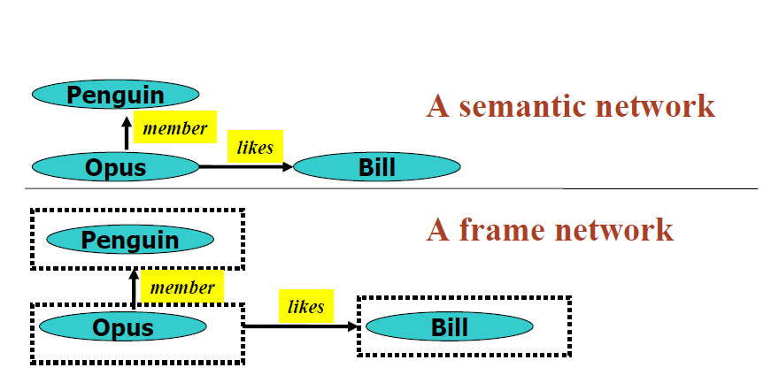
Frejmovi i Smentičke mreže
Notes:
Gore je data semantička mreža
A dole je data mreža frejmova

Slide 141
Frejmovi
Frames ne bi trebali da se mešaju sa pojomom zapisa (record)
Frejmovi ne moraju biti slični jedni drugima
Frejovi se organizuju u hijerahijske strukture

Slide 142
Prednosti frejma
Prilično intuitivan za manipulaciju
Sličan orgnizaciji znanja kod ljudi
Podesan za kauzalna znanja
Lakši za razumevanje od logike i pravila
Vrlo fleksibilan

Slide 143
Nedostaci frejma
Sklonost da se frejmovi koriste za definicije koncepata
Nije prikladno jer može da postoji validna instanca koncepta koja se ne uklapa u stereotip
Za prevazilaženje problema mogu se koristiti izuzeci (exceptions)
Može da proizvede priličnu zbrku
Nasleđivanje
Nije uvek potrebno sva svojstva klasnih stereotipova propagirati na podklase
Promena slotova može da proizvede ne nemerne posledice na podklasama
Notes:
nehotične

Slide 144
Metode za reprezentaciju znanja (ZR metode)
Produkciona pravila
Stabla, grafovi (n.pr. Semantičke mreže, konceptne mape, konceptni grafovi, ontologija)
Šeme i frejmovi
Logika
=> Rezonovanje

Slide 145
Logika
Matematička logika uvodi tehnike reprezentacije znanja koje su razvijene davno pre rule based sistema i semantičkih mreža
Inicijalno su bile namenje za predstavljanje znanja u matematici
Našle su veliku primenu u AI
Mnogi SBZ koriste neku vrstu logike za reprezentaciju znanja (posebno SBZ starijih generacija)
Kod mnogih se mehanizam zaključivanja bazira na pravilima Popozicione logike ili Logike prvog reda.

Slide 146
Logika
Izražava znanje u određenoj matematičkoj notaciji
All birds have wings --> ∀x Bird(x) -> HasWings(x)
Pravila za zaključivanje
Ako su tačne prethostavke ili činjenice, tada su tačne i izvedene pretpostavke ili činjenice koje se dobijaju na osnovu pravila
All robins are birds --> ∀x Robin(x) -> Bird(x)
Moglo bi se rezonovati
∀x Robin(x) -> HasWings(x)
Notes:
-> implicira
∀ ∃ ∄ ∈ ∉

Slide 147
Pregled logičkih jezika
propositional logic
facts
true/false/unknown
first-order logic
facts, objects, relations
true/false/unknown
temporal logic
facts, objects, relations, times
true/false/unknown
probability theory
facts
degree of belief [0..1]
fuzzy logic
degree of truth
degree of belief [0..1]

Slide 148
Propoziciona logika
Izveo je iz bogatije predikatske logike Emil Post
Podskup predikatske logike

Slide 149
Propoziciona logika
Određuje tačnost ili netačnost izjava (propozicija) kao što su:
ventil je zatvoren
pet plus četiri je jednako devet
Oslanjajući se na njihovu matematičku predstavu
Kombinujuči ih sa operatorima/veznicima and ∧
or ∨
not ¬
implies →
equivalent ↔
(X → (Y ∧ Z)) ↔ ((X → Y) ∧ (X → Z))
X implicira Y i Z što je isto kao i X implicira Y i X implicira Z
Notes:
Koriste se simboli

Slide 150
Propoziciona logika
Osobine
Deklarativna, delovi sintakse korespondiraju određenim činjenicama
Kompozitna, značenje celine se određuje na osnovu značenja njenih delova
Značenje A ∧ B određeno je značenjem simbola A i B i simbola veznika ∧
Konteksno nezavisna
Notes:
Koriste se simboli

Slide 151
Propoziciona logika
Logičke konstante: true, false
Propozicioni simboli: P, Q, S, ...
Zagrade: ( … )
Rečenice/hipoteze/formule nastaju kombinacijom prethodnih sa veznicima:
∧ i
∨ ili
→ implikacija
↔ ekvivalencija
¬ negacija
Notes:
Koriste se simboli

Slide 152
Propozicina signatura, atomi i formule
Propoziciona signatura σ
Neprazan skup simbola koji se zovu atomi
Formule propozicione signature σ formiraju se od atoma i veznika nultog reda (⊥ i T) korišćenjem unarnih veznika (￢) i binarnih veznika (∧, ∨, → i ↔)

Slide 153
Propoziciona logika
Jednostavni jezik koristan za predstavu ključnih ideja i definicija
Korisnik definiše set propozicionih simbola (propoziciona signatura), kao što bi bili P, Q i R
Korisnik definiše semantiku/intrepetaciju svakog simbola
Primer:
P znači “Vrelo je”
Q znači “Vlažno je”
R znači “Pada kiša”
Notes:
Kako se radi sa propozicionom logikom

Slide 154
Propoziciona logika
Primer:
P znači “Vrelo je”
Q znači “Vlažno je”
R znači “Pada kiša”
Korisnik definiše rečenice (formule) kombinacijom propozicionih simbola, zagrada i veznika.
Primer:
“Ako je vrelo i vlažno, tada pada kiša”
“Ako je vlažno, tada je vrelo”
“Vlažno je”
Notes:
Kako bi ove rečenice napisali u propozicionoj logici?

Slide 155
Propoziciona logika
Primer:
P znači “Vrelo je”
Q znači “Vlažno je”
R znači “Pada kiša”
Korisnik definiše rečenice (formule) kombinacijom propozicionih simbola, zagrada i veznika.
Primer:
(P ∧ Q) → R
“Ako je vrelo i vlažno, tada pada kiša”
Q → P
“Ako je vlažno, tada je vrelo”
Q
“Vlažno je”
Notes:
Kako onda se zakljucuje u propozicionoj logici?
Pa interpetacijom simbola
Kazemo npr da je Q predtavlja Pada kiša i ima vrednost true, uvrstavanjem formula zaključiću da je R true, a ako znamo da je R pada kiša zaključak je da pada kiša

Slide 156
Intepretacija simbola i konstanti
Simboli mogu biti proizvoljne činjenice
Konstante True i False imaju fiksnu interpretaciju
True vrednost indicira da je svet onakav kako se tvrdi
False vrednost indicira svet nije onakav kako se tvrdi
Notes:
Koriste se simboli

Slide 157
Istinitosne vrednosti
Simboli FALSE i TRUE su istinitosne vrednosti.
Intrepretacija za propozicionu signaturu je dodela vrednosti (ili TRUE ili FALSE) svakom simbolu iz signature i dodela uobičajenih istinitosno-funkcijskih značenja veznicima (tabele istinitosti).
Interpretacija formule je funkcija koji rečenicu/formulu od signature σ mapira na {TRUE, FALSE}
Semantika propozicionih formula određuje koje istinitosne vrednosti se dodeljuju simbolima u furmuli F u interpretaciji I
Znači, u zavisnosti od interpretacije formula može da bude TRUE ili FALSE
Notes:
Šta je intrepretacija u propozicionoj logici?
Intrepretacija formula je proces koji određenu formulu prevodi u TRUE ili FALSE,
tako što se istinitosne vrednosti dodeljuju simbolima u furmuli F u interpretaciji I

Slide 158
Semantika veznika
x | ¬(x)
FALSE | TRUE
TRUE | FALSE
x | y | x ∧ y | x ∨ y | x → y | x ↔ y
FALSE | FALSE | FALSE | FALSE | TRUE | TRUE
FALSE | TRUE | FALSE | TRUE | TRUE | FALSE
TRUE | FALSE | FALSE | TRUE | FALSE | FALSE
TRUE | TRUE | TRUE | TRUE | TRUE | TRUE

Slide 159
Semantika veznika →
Nije li čudno da bi izraz P→Q uvek bio tačan ako je P netačno a Q tačno
Primer: Simbol P neka predstavlja “truditi se” a simbol Q neka predstavlja “uspeh”
P→Q “ako se trudiš tada ćeš uspeti”
Očigledno je da ako su:
P i Q tačni, tada će P→Q biti tačno
P tačan i Q netačan, tada će P→Q biti netačno
Ali ako je P netačno (ne trudim se) i Q ima vrednost bilo šta, tada ne postoji način da se utvrdi da je P→Q netačno
zbog toga što ne može da se utvrdi istinitost P→Q tj. ono je “nepoznato”, tako moramo da zaključujemo da P→Q tačno.
Ne postoje “nepoznato” vrednosti u propozicionoj logici

Slide 160
Interpretacija formula
U propozicionoj logici za svaku formulu F i svaku interpretaciju I postoji istinitosna vrednost F^{I} koju interpretacija I dodeljuje formuli F i definiše se rekurzivno kao:
Za svaki atom F, F^{I} = I (F),
⊥^{I} = FALSE, T^{I} = TRUE,
(￢F)^{I} = ￢(F ^{I} ),
(F b G)^{I} = b(F ^{I},G^{I} ) za svaki b binarni veznik.
Ako je signatura (skup simbola) konačna, onda je i skup interpretacija konačan skup, a vrednosti F^{I} za sve interpretacije I mogu se predstaviti konačnom tabelom, koja se zove istinitosna tabela formule F.
Notes:
Intrepretacija formula je proces koji određenu formulu prevodi u TRUE ili FALSE,
tako što se istinitosne vrednosti dodeljuju simbolima u furmuli F u interpretaciji I

Slide 161
Interpretacija formula
Za formulu F koja je istinita u interpretaciji I, F^{I}=TRUE, kažemo da intepretacija I zadovoljava F, odnosno da je I model F
I |= F
Za rečenicu/formulu F tvrdimo da je zadovoljiva akko postoji barem jedna njena intrepretacija I za koju važi da je F^{I}=TRUE
Za rečenicu/formulu F tvrdimo da nije zadovoljiva akko ne postoji ni jedna njena intrepretacija za koju vazi da je F^{I}=TRUE (FALSE za sve interpretacija)
Kontradiktorna rečenica/formula F nije zadovoljiva
Svet nije nikada takav kakav se opisuje npr. “Kiša pada i kiša ne pada“ bi predstavili P ∧ ¬P
Notes:
akko – ako i samo ako
P – padanje kiše koje može da ima vrednosti Kiša pada i Kiša ne pada

Slide 162
Tautologija i ekvivalencija
Za rečenicu/formulu F tvrdimo da je validna ili uvek istinita ili tautologija ili uvek zadovoljiva, akko je F^{I}=TRUE tačno za svaku moguću interpretaciju I
Formula F je tautologija ako svaka moguća interpretacija I zadovoljava F
Tautologija je rečenica/formula koja je istinita u svakoj interpretaciji
bez obzira na realno stanje ili semantiku sveta koji se predstavlja propozicionom logikom npr. “Kiša pada ili kiša ne pada“ bi predstvaili P ∨ ¬P
Dve formule su ekvivalentne ako su zadovoljene u istim interpretacijama
Dve formule F i G su ekvivalentne akko je F ↔ G tautologija

Slide 163
Skup formula
U propozicionoj logici baza znanja predstavlja se skupom formula
Za skup formula Γ kažemo da je zadovoljiv ukoliko postoji makar jedna interpreacija koja zadovoljava sve formule u Γ
Za formulu F kažemo da je logička posledica skupa formula Γ (Γ |= F), odnosno da F sledi iz Γ akko svaka interpretacija koja zadovoljava sve formule iz Γ , zadovoljava i F (objašnjenje u nastavku)
Notes:
Entitelment
proizašla iz

Slide 164
Predstavljanje znanja propozicionom logikom
Za predstavljanje znanja pomoću propozicionih formula biramo propozicionu signaturu σ koja je takva da interpretacije propozicione signature σ odgovaraju stanjima sistema koji hoćemo da opišemo.
Svaka formula definisana za σ predstavlja uslove stanja
Skup formula možemo da posmatramo kao bazu znanja
Ukoliko je formula F logička posledica baze znanja Γ, onda uslovi izraženi sa F slede iz znanja predstavljenog pomoću Γ.

Slide 165
Primer
Pera, Raša i Steva dele kancelariju
Atom p znači da je Pera u kancelariji, atom r znači da je Raša u kancelariji, a s znači da je Steva u knacelariji
Iz baze znanja {p, r} ne sledi ni s ni ¬s
Semantika propozicione logike ne uključuje pretpostavku zatvorenog sveta!
Ukoliko bismo u bazu znanja dodali formulu ¬p ∨ ¬r ∨ ¬s (makar jedna osoba je van kancelarije), onda bi formula ¬s sledila iz baze znanja
Notes:
O ovom primeru baza znanja su dve formule od kojih se svaka opisuje jednim simbolom iz signature
Mi smo u ovom primeru na osnovu baze znanja koje čine formule {p, r, ¬p ∨ ¬r ∨ ¬s }
logički zaključili formulu ¬s tj. ona je logička posledica baze znanja.
Steva nije u kancelariji je logička posledica

Slide 166
Pravila rezonovanja
Logičko rezonovanje (prirodna dedukcija) se koristi kako bi se kreirale nove rečenice/formule koje logički proizilaze iz datog skupa formula G.
Podsećanje: Za formulu F kažemo da je logička posledica skupa formula Γ (Γ |= F), odnosno da F sledi iz Γ akko svaka interpretacija koja zadovoljava Γ zadovoljava i F

Slide 167
Prirodna dedukcija
Formalizuje proces uvođena i isključivanja pretpostavki
Uobičajena je u matematičkim dokazima
Prirodna dedukcija za propozicinu logiku određuje dozvoljene zaključke oblika Γ → F, gde je Γ skup formula, a F formula
Γ → F se zove sekvent
Notes:
Sekvent se tumaci iz Γ sledi F

Slide 168
Pravila rezonovanja u SBZ
Rezonovanje u SBZ je ispravno (sound) ako svaka nova formula koja je nastala na osnovu zaključivanja je i logička posledica baze znanja (nikada se ne dolazi do zaključaka koji ne slede iz baze znanja).
Rezonovanje u SBZ je kompletno (complete) ako se iz SBZ mogu proizvesti sve formule koje se logički mogu rezonovati iz baze znanja (pronalaze se svi zaključci koji sledi iz baze znanja).

Slide 169
Sound pravila zaključivanja
Primeri
RULE PREMISE CONCLUSION
Modus Ponens A, A → B B
And Introduction A, B A ^ B
And Elimination A ^ B A, B
Double Negation Elimination ~~A A
Unit Resolution A v B, ~B A
Resolution A v B, ~B v C A v C
Hypothetical Syllogism A → B, B → C A → C
Na osnovu istinitosne tabele svako se pravilo može dokazati da je sound.
Or Introduction, Or Elimination, Implication Introduction, Implication Elimination, Negation Introduction, Negation Elimination

Slide 170
Modus Ponens
Eliminiše →
X → Y, X
______________
Y
Ako padne kiša, tada će ulice biti mokre.
Pada kiša.
Dedukcijom se dolazi do zaključka: Ulice će biti mokre.
Potvrđuje se očekivanje
Notes:
Ovo smo već rekli za SBZ

Slide 171
Modus Tollens
Eliminiše →
X → Y, ¬Y
______________
¬ X
Ako padne kiša, tada će ulice biti mokre.
Ulice nisu mokre.
Dedukcijom se dolazi do zaključka: Ne pada kiša.
Oprez: izbeci propust potvrđivanja zaključka
Ako padne kiša, tada će ulice biti mokre.
Ulice su mokre.
Dedukcijom se ne može doći do zaključka: Pada kiša
Ulice mogu biti mokre iz nekog drugog razloga
Notes:
Ovo smo već rekli za SBZ

Slide 172
Hypothetical Syllogism
Uvezuje premise i pretpostavke da bi dedukovali zaključak
X → Y, Y → Z
______________
X → Z
Ako se poveća plata, tada ću imati više novca
Ako imam više novca, tada ću moći više stvari da kupim
Dedukcijom se dolazi do zaključka: Ako se poveća plata, tada ću moći više stvari da kupim
Notes:
Ovo smo već rekli za SBZ

Slide 173
Resolution
X v Y, ¬Y v Z
______________
X v Z
Osnova za mehanizam zaključivanja u Prologu
Notes:
Ovo smo već rekli za SBZ

Slide 174
Soundness of modus ponens
A | B | A → B | OK?
True | True | True | √
True | False | False | √
False | True | True | √
False | False | True | √

Slide 175
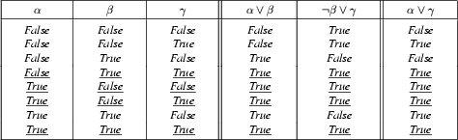
Soundness of the resolution inference rule

Slide 176
Dokaz
Signatura:
Vr znači “Vrelo je”
Vl znači “Vlažno je”
Pk znači “Pada kiša”
Neka sa SBZ sastoji od pravila i fakta(premisa):
(Vr ∧ Vl) → Pk
“Ako je vrelo i vlažno, tada pada kiša”
Vl → Vr
“Ako je vlažno, tada je vrelo”
Vl
“Vlažno je”
Želimo da dokažemo da sledi pada kiša

Slide 177
Dokaz
1. Vl Premisa “Vlažno je”
2. Vl → Vr Premisa “Ako je vlažno, tada je vrelo”
3. Vr Modus Ponens(1,2) “Vrelo je”
4. (Vr ∧ Vl) → Pk Premise “Ako je vrelo i vlažno, tada pada kiša”
5. Vr ∧ Vl And Introduction(1,3) “Vrelo je i vlažno je”
6. Pk Modus Ponens(4,5) “Pada kiša”

Slide 178
Entailment i derivation
Entailment: SBZ |= Q
Formula Q je posledica (entailed) SBZ tj. njegovog skupa premisa i pretpostavki, akko ne postoji situacija u kojoj je Q netačno dok su sve ostale premise i pretpostavke u SBZ tačne.
Formula Q je posledica (entailed) SBZ tj. njegovog skupa premisa i pretpostavki, akko je zaključak Q tačan u svakoj situaciji u kojoj su sve premise i pretpostavke u SBZ tačne.
Derivation: SBZ |- Q
Q se izvodi (derive) iz SBZ ako postoji dokaz koji se sastoji od sekvence validnih (u svakoj interpretaciji tačnih) koraka rezonovanja koji kreću od premisa i pretpostavki a rezultuju sa formulom Q
Notes:
Formula Q

Slide 179
Soundness i Completeness
Soundness (ispravnost): ako je SBZ |- Q tada SBZ |= Q
Ako je Q izvedeno iz SBZ korišćenjem rezonovanja nad skupom premisa i pretpostavki, tada se Q prosledica SBZ
Pocedura izvođenja Q iz SBZ se naziva dokaz
Completeness: ako je SBZ |= Q tada SBZ |- Q
Ako je Q posledica SBZ tj. njegovog skupa premisa i pretpostavki, tada Q se može izvesti iz SBZ korišćenjem pravila razonovanja.
Rezonovanje je kompletno ako može da se nađe dokaz za svaki zaključak koji je posledica SBZ
Notes:
Ako za Q izvodi iz SBZ tada je ono posledica SBZ

Slide 180
Eksplicitne definicije
Neka je Γ baza znanja za propozicionu signaturu σ (sadrži simbole npr. a,b,c)
Proširiti Γ eksplicitnom definicijom znači u σ uvesti novi atom (simbol npr. d), a u Γ dodati formulu ekvalencije oblika d ↔ F, gde je F formula za signaturu σ bez novog simbola
Ovim smo uveli novi atom i pomoću već postojećih atoma u σ definisali taj atom

Slide 181
Eksplicitna definicija – primer
Pretpostavimo da imamo bazu znanja iz prošlog primera
σ = {p, r, s}, Γ= {p, r}
Eksplicitnu definiciju atoma d koji znači „Raša i Steva su u kancelariji“ možemo uvesti kao:
σ' = {p, r, s, d}, Γ’ = {p, r, d ↔ (r ∧ s)}.
U eksplicitnoj definiciji, atom je skraćeni oblik formule kojom se atom definiše
Notes:
Pera, Raša i Steva dele kancelariju
And Introduction A, B važi A ^ B

Slide 182
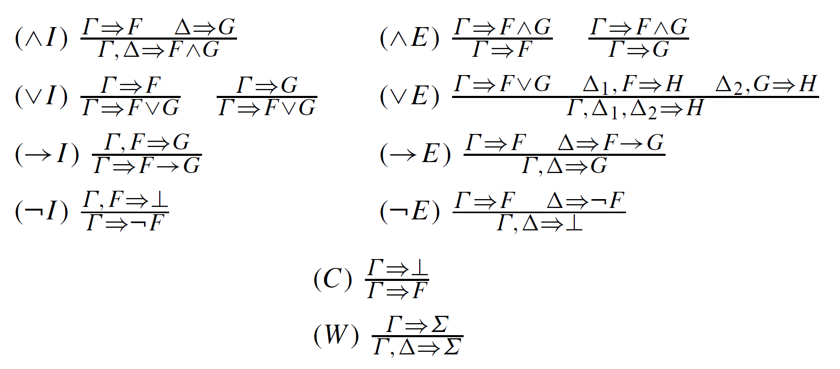
Pravila rezonovanja u propozicionoj logici
Notes:
Delta, sigma
Baza znanja Γ se interpretira i zaključi formula F
And Introduction, AND Elimination,
Or Introduction, Or Elimination,
Implication Introduction, Implication Elimination,
Negation Introduction, Negation Elimination
Contradiction, Weakening

Slide 183
Pravila rezonovanja
Pravila se uglavnom mogu podeliti u dve grupe:
Pravila uvođenja (leva kolona) – definišu kako da se izvede formula zadate sintaktičke forme
Na primer, uvođenje konjunkcije (∧I) pokazuje kako možemo da izvedemo konjunkciju, ako su zadovoljene oba uslova konjunkcije (formule u bazama znanja Γ i Δ)
Pravila eliminacije (desna kolona) – pokazuju kako se koriste formule određene sintaktičke forme
Na primer, eliminacija konjunkcije (∧E) pokazuje da konjunkcija može da se koristi da bi se zaključio bilo koji termin konjunkcije
Poslednja dva pravila su pravlo kontradikcije (C) i pravilo slabljenja (W)

Slide 184
Primer
Γ = {￢p, q → r, p ∨q}
Γ’ = {￢p, q → r, p ∨q, p}
Uvođenje formule p je u kontradikciji sa ￢p, jer bi onda na osnovu uvođenja konjunkcije bilo moguće reći ￢p ∧ p što nikada nije TAČNO
Unit Resolution bi za ￢p, p ∨ q zaključilo q
U svetlu formule q, q → r bi na osnovu Modus Ponens zaključili da sledi r
Notes:
Videcemo kako bi izgledala Kontradikcija

Slide 185
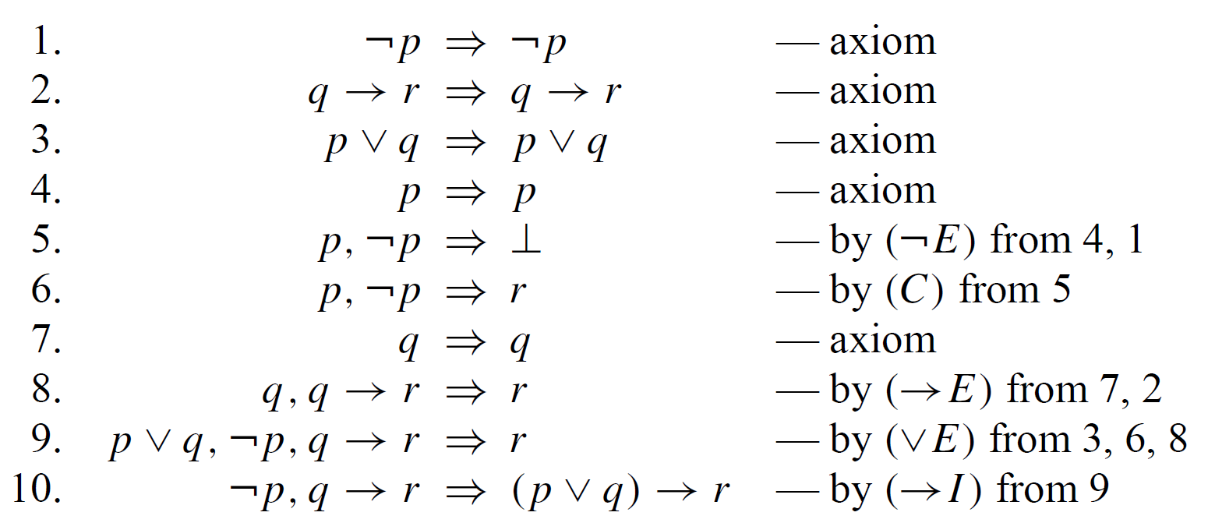
Dokaz

Slide 186
Osnovne i izvedene forme argumanata
Pravila rezonovanja u propozicionoj logici srodna su formama argumenata

Slide 187
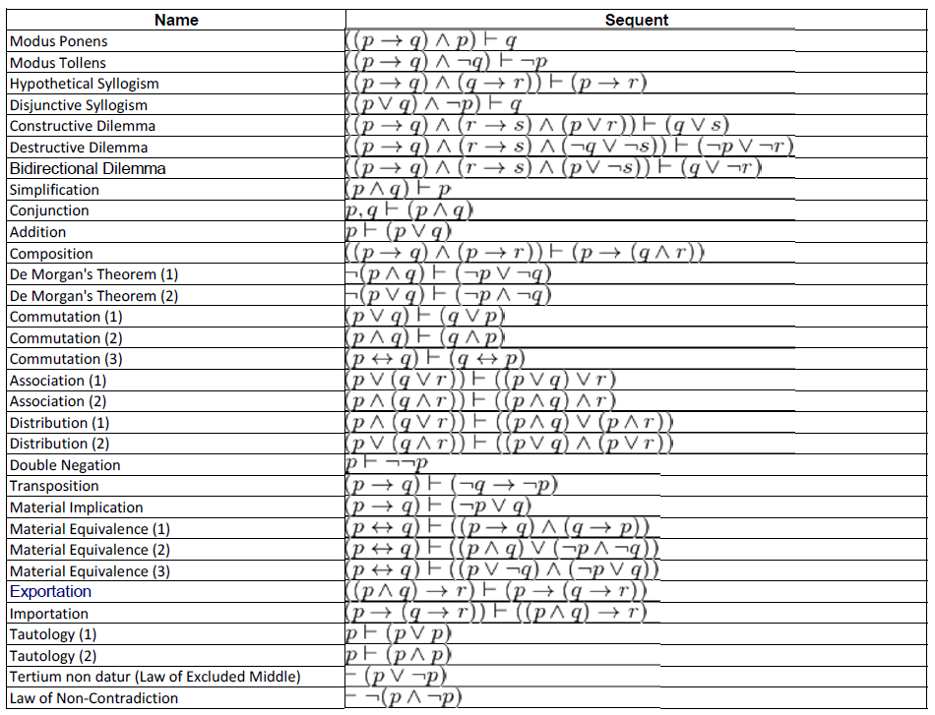

Slide 188
Prirodna dedukcija
Opisani sistem dedukcije je
Ispravan (sound)– nikada se ne dolazi do zaključaka koji ne slede iz baze znanja
Kompletan (complete)– pronalazi se svaki zaključak koji sledi iz baze znanja
Notes:
Ovo smo već rekli za SBZ

Slide 189
Metode zaključivanja
Dedukcija – sound
zaključci slede iz premisa
Indukcija – unsound
na osnovu specifičnih slučajeva (primera) donose se generalni zaključci
Notes:
Ovo smo već rekli za SBZ

Slide 190
Mane propozicione logike
Teško je identifikovati individuale npr. Mako, Jovan,... obično se simbolima predstavljaju koncepti
Još teže je definisati svojstva individuala ili relacije između individuala npr. Marko je visok 175cm, Mako i Jovan su najbolji prijatelji,..
Generalizacija, definisanje paterna ne može lako da se predstavi npr. svi slonovi su sivi
First-Order-Logic (logika prvog reda) je dovoljno ekspesivna da predstavi pomenute situacije. Dozvoljava definisanje varijabli, relacija, funkcija, vrednosti
“Svi slonovi su sivi”: ∀ x (elephant(x) → gray(x))
“Postoje beli lavovi”: ∃ x (lion(x) ^ white(x))

Slide 191
Mane propozicione logike
Propozicionom logikom se samo ustanovljava postojanje ili nepostojanje fakta iz relanog sveta
Ima jednostavnu sintaksu i jednostavnu semnatiku.
Veoma brzo postaje nepraktična, ako je potrebno opisati složenije situacije iz realnog sveta

Slide 192
Pregled logičkih jezika
propositional logic
facts
true/false/unknown
first-order logic
facts, objects, relations
true/false/unknown
temporal logic
facts, objects, relations, times
true/false/unknown
probability theory
facts
degree of belief [0..1]
fuzzy logic
degree of truth
degree of belief [0..1]

Slide 193
Logika prvog reda
Dok Propoziciona logika pretpostavlja da se svet sastoji od činjenica, Logika prvog reda predpostavlja da se svet sastoji od:
Objekata: ljudi, kuće, utakmice,..
Relacija: brat, sestra, živi_u, veći_nego, deo,..
Funkcija: boja_kože, tip_frizure, broj_točkova,...
First-order logic je još naziva i first-order predicate calculus i predicate logic
Notes:
Relacije vraćaju true ili false
Funkcije vraćaju konkretne vrednost

Slide 194
Predicate Calculus
Poširuje Popozicionu logiku sa predikatima (predicates) i kvanifikatorima (quantifiers).
Predikati su izjave o samim objektima ili izjave kojima se definišu relacije između objekata
je_ptica
ima_krila
teži_od_prosečne_težine
teži_nego
žive_u_istom_gradu
Kvanitfikatori se postavljaju za predikate
∀ za svako (univerzalni quantifier)
∃ postoji (egzistencijalni quantifier)
Predicate Calculus može definisati izjave kao:
∀ XYZ: žive_u_istom_gradu(X,Y) ∧ žive_u_istom_gradu(Y,Z) → žive_u_istom_gradu(X,Z)
XYZ su varijable kojima se označavaju objekti (individuali)
Izjava žive_u_istom_gradu(X,Y) vraća vrednost TRUE ili FALSE
Notes:
elephant(x) daje True ili False i on je predikat kojim se definiše neka izjava o objektu
gray(x) daje True ili False
žive_u_istom_gradu(x,y) daje True ili False i on je predikat kojim se definiše izjava relacije između objekata

Slide 195
Predicate Calculus
Predicate Calculus je uopštena ali ne dovoljno moćna
Može se proširiti sa funkcijama
broj_točkova
boja
visina
Funkcije ne vraćaju TRUE ili FALSE, već vraćaju objekat
Može se proširiti sa predikatskom jednakošću
Dva objekata su jednaka akko se ne mogu razlikovati primenom svih predikata i funkcija

Slide 196
Logika prvog reda
Predicate calculus sa svim pomenutim proširenjima je varijanta logike prvog reda
Logika prvog reda dozvoljava definisanje kvanifikatora za individuale, ali ne i za predikate i funkcije
Notes:
Logika drugog reda dozvoljava definisanje kvantifikatora za predikate i funkcije

Slide 197
Logika prvog reda
Dodatni koncepti u odnosu na Propozicionu logiku
Kompleksni objekti
termovi
Relacije
Predikatske (izjava o objektu ili relacija između objekata)
Funkcijske
Sintaksa
Semantika
Pravila rezonovanja
Korišćenje
Notes:
Predikatska relacija može biti unarna ili binarna

Slide 198
Objekti
Entiteti iz realnog sveta
ljudi, automobili, kompjuteri, ...
Često korišćeni koncepti
boje, svetlo, novac, težina, zavist,...
Propertiji
Opisuju specifične aspekte objekata
zelen, težak, vidljiv,...
koriste se da bi se napravila razlika između objekata

Slide 199
Relacije
Ostvarivaju konekciju između objekata
Njihova semantika zavisi od objekta nad kojima se ona primenjuje
Funkcije su specijalni tip relacija
Nedovsmislene: jedan izlaz za dati ulaz

Slide 200
Sintaksa
Bazira se na rečenicama/izjavama/formulama, koje su dosta kompleksnije nego u Propozicionoj Logici
rečenica sadrži termove koji predstavljaju objekte
Postoje različiti tipovi simbola
Konstantni simboli: A, B, C, Marko, 3,...
Opisuju vrednosti
Predstavljaju jedinstvene objekte (u određenom kontekstu)
Predikatski simboli: Mlađi_Nego, Komšije,...
Opisuju relaciju između objekata
Funkcijski simboli: Broj_točkova, Visina, Roditelj_Od
Dati objekat je u relaciji sa tačno određenim drugim objektom

Slide 201
Semantika
Pruža interpretaciju za bazične konstrukte
obično se određuje značenjem imena simbola
Konstantni simboli:
njihova intrepretacija ukazuje na objekte iz realnog sveta
Predikatski simboli:
njihova intrepretacija ukazuje na specifičnu relaciju u modelu između objekata
Funkcijski simboli:
Identifikuju objekat koji se odnosi na ntorku drugih objekata

Slide 202
Termovi
Logički izrazi koji definišu objekte
Objektne konstante i objektne varijable su termovi
Kompleksni termovi se konstruišu od funkcijskih simbola i jednostvanih termova, koji se uokviruju zagradama
Notes:
Termovi su
3, Marko, termperatura,
x,y,z
Vodite računa za termove se ne pominju predikatski simboli

Slide 203
Logika prvog reda
U logici prvog reda signatura se sastoji od dva skupa simbola:
Funkcijskih simbola npr. broj_zajedničkih_prijatelja(x,y,z) - f^{n}₀, f^{n}₁, f^{n}₂, ...
Predikatskih simbola npr. je_ptica(x) - P^{n}₀, P^{n}₁, P^{n}₂, ...
Svaki od ovih simbola ima dodeljenu arnost (arity) – relacija između n elemenata
Predikstaski simboli arnosti 0 su propozicione konstante
Funkcijski simboli arnosti 0 su objektne konstante
Notes:
x,y,z – objektne varijable
Arnost je broj objektnih varijabli u zagradama

Slide 204
Logika prvog reda
Objektne varijable su elementi koje čine nizovi objektnih simbola
Na primer x, y, z, x1, y1, z1
Termovi signature σ su sačinjeni od objektnih varijabli, objektnih konstanti i funkcijskih simbola za σ
Atomična formula signature σ je izraz oblika P(t₁, . . . , t_{n}), gde je P predikat arnosti n, a t_{i} term signature σ
Formule logike prvog reda formiraju se od atomičnih formula upotrebom propozicionih veznika (∧, ∨, →,.. ) i kvantifikatora ∀ i ∃.
Notes:
Funkcijski simboli arnosti 0 su objektne konstante

Slide 205
Jednakost termova
term₁ = term₂ su jednaka za datu intrepretaciju akko term₁ i term₂ predstavljaju isti objekat
Npr., definicija Sibling u odnosu na termove Parent:
∀x,y Sibling(x,y) ⇔ [¬(x = y) ∧ ∃m,f ¬ (m = f) ∧ Parent(m,x) ∧ Parent(f,x) ∧ Parent(m,y) ∧ Parent(f,y)]

Slide 206
Logika prvog reda
Konstante: KingJohn, RichardTheLionHart, 2, TCD, …
Predikati: Brother, >, …
Fukcije: Sqrt, Length, LeftLegOf,…
Objektne varijable: x, y, a, b,…
Propozicioni veznici: ∧, ∨, ¬, →, ↔
Veznik jednakosti: =
Kvantifikatori: ∃, ∀
Notes:
Kostante mogu biti propozicione i objektne

Slide 207
Primer
Formule
Brother(KingJohn, RichardTheLionHart)
> (Length (LeftLegOf(RichardThe…)
(Length (LeftLegOf(KingJohn)
Sibling(KingJohn, Richard…) ⇒
Sibling(Richard…, KingJohn)
Notes:
Noga ričarda je duža od noge džona

Slide 208
Kvantifikatori
Univerzalni kvanitifikator
∀x At(x, Hogwarts) ⇒ Smart(x)
“Everyone at Hogwarts is Smart”
Being at Hogwarts implies you are smart
∀x P se interpretira kao ∀x važi da P tačno u modelu m akko je P tačno za savko x koje predstavlja sve moguče objekte u modelu m
Grubo posmatrano, prethodno je ekvivalentno konjukciji svih mogućih instanci za P za sve moguće vrednosti objektnih varijabli x
At(KingJohn, Hogwarts) ⇒ Smart(KingJohn)
∧ At(Richard, Hogwarts) ⇒ Smart(Richard)
∧ At(Robin, Hogwarts) ⇒ Smart(Robin)
∧ ...

Slide 209
Česta greška
Uobičajeno se ⇒ koristi za definisanje relacije u kojoj se koristi kvantifikator ∀
Česta greška: korištenje ∧ za definisanje relacije u kojoj se koristi kvantifikator ∀:
∀x At(x, Hogwarts) ∧ Smart(x)
“Everyone is at Hogwarts and everyone is smart”
Notes:
Nije tacno da je svako ko je pametan na svetu mora biti u Hogwarts

Slide 210
Kvanitfikator
Egzistencijalni kvantifikator
∃x At(x, Hogwarts) ∧ Smart(x)
“Someone at Hogwarts is Smart”
There exists someone who is both at Hogwarts and Smart
∃x P se interpretira kao ∃x tako da je P tačno u modelu m akko je P tačno za neko x koje predstavlja neki moguči objekat u modelu
Grubbo posmatrano, prethodno je ekvivalentno disjunkciji svih mogućih instanci za P
At(KingJohn, Hogwarts) ∧ Smart(KingJohn)
∨ At(Richard, Hogwarts) ∧ Smart(Richard)
∨ At(Robin, Hogwarts) ∧ Smart(Aegean)
∨ ...

Slide 211
Česta greška
Uobičajeno se ∧ koristi za definisanje relacije u kojoj se koristi kvantifikator ∃
Česta greška: korištenje ⇒ za definisanje relacije u kojoj se koristi kvantifikator ∃ :
∃x At(x, Hogwarts) ⇒ Smart(x)
“Someone in Hogwarts is smart” is true even for the case if there is anyone who is not at Hogwarts!
zbog veze implikacije
Notes:
Može neko x biti pametan i da nije u Hogwarts

Slide 212
Osobine kvantifikatora
∀x ∀y je isto kao i ∀y ∀x
∃x ∃y je isto kao i ∃y ∃x
∃x ∀y nije isto kao i ∀y ∃x
∃x ∀y Loves(x,y)
“There is a person who loves everyone in the world”
∀y ∃x Loves(x,y)
“Everyone in the world is loved by at least one person”
Dualnost kvantifikatora: jedan može da se izrazi pomoću drugog
∀x Likes(x,IceCream) ¬∃x ¬Likes(x,IceCream)
∃x Likes(x,Broccoli) ¬∀x ¬Likes(x,Broccoli)
Notes:
Savko voli sladoled ili ne postoji ni jedna osoba koja ne voli sladoled

Slide 213
Korišćenje logike prvog reda
Domen problema rodbinske veze, definisanje formula/rečenica
Brothers are siblings
∀x,y Brother(x,y) ⇔ Sibling(x,y)
One's mother is one's female parent
∀m,c Mother(c) = m ⇔ (Female(m) ∧ Parent(m,c))
“Sibling” is symmetric
∀x,y Sibling(x,y) ⇔ Sibling(y,x)

Slide 214
Varijable
Pojava varijable v u formuli F je vezana ukoliko pripada podformuli od F oblika ∀v G ili ∃v G.
Inače je pojava varijable slobodna
Varijabla je slobodna ako nije kvantifikovana sa ∀ ili ∃
∀y P(x,y), varijabla x je slobodna dok je y vezana
Ukoliko je makar jedna pojava varijable slobodna (nekvatifikovana) onda je i formula slobodna

Slide 215
Varijable
Jedna formula može da ima i slobodne i vezane pojave varijable:
P(x) ∧ ∃xQ(x).
Ova formula ekvivalentna je sa:
P(x) ∧ ∃x₁Q(x₁).
I ima značenje:
x ima svojstvo P i postoji neki objekat koji ima svojstvo Q

Slide 216
Čemu služe vezane varijable?
Hoćemo da kažemo:
Svi vole picu
Svako ko voli picu, voli i sladoled
Zaključak: Svi vole sladoled
Notes:
Radi zakljucivanja ih koristimo

Slide 217
Čemu služe vezane varijable?
Svi vole picu (dato-premisa)
Svako ko voli picu, voli i sladoled (dato-premisa)
Uzmimo bilo koju osobu, neka se zove Pera. Pera voli picu (sledi iz 1)
Ako Pera voli picu, voli i sladoled (sledi iz 2)
Pera voli sladoled (sledi iz 3 i 4 po modus ponensu)
Obzirom da je Pera „bilo ko“, ono što važi za njega važi i za svakog drugog.

Slide 218
Čemu služe vezane varijable?
Treba nam simbol (ni objektna konstanta ni varijabla) koji će da znači „bilo koja osoba, na primer neka se zove Pera“ i koja će biti ista u formulama u bazi znanja
∀xFx Premisa
∀x(Fx→Gx) Premisa
Fa Iz 1., Univ. Instancijacija
(Fa→Ga) Iz 2., Univ. Instancijacija
Ga Iz 3, 4 po modus ponensu
∀xGx Iz 5, Univ. Generalizacija
Notes:
da se obajsni da formula za koju je definisana vezana varijabla se primenjuje za sve moguće instance varijable ili samo za određenu instancu varijable

Slide 219
Univerzalno zatvaranje
Formula je zatvorena ukoliko nema ni jednu slobodnu varijablu
Univerzalno zatvaranje formule F je iskaz ∀v₁, . ., v_{n}F gde su v₁,. . .,v_{n} sve moguće varijable formule F

Slide 220
Supstitucija
Rezultat supstitucije varijable v termom t u formuli F je formula koja se dobije kada svaku slobodnu pojavu varijable v zamenimo termom t
Tipično, formula F u kojoj treba izvršiti supstituciju varijable v piše se kao F(v), a formula u kojoj je supstitucija izvršena termom t piše se kao F(t)
Notes:
Termovi se sastoje od objektnih varijabli, objektnih konstanti i funkcijskih simbola

Slide 221
Supstituable
Term t je supstituabla varijable v u formuli F ukoliko, za svaku varijablu w koja se pojavljuje u t, ne postoji ni jedna podformula u F oblika ∀wG ili ∃wG koja sadrži v i koja je slobodna u F
∃x(f (x) = v)
v=t(w1,w2,w3)
∃x(f (x) = t(w1,w2, w3))
Ukoliko je ovaj uslov narušen, supstitucijom t za v često dobijamo rezultate koji nemaju očekivano značenje
∃w2(f (w2) = v)
v=t(w1,w2,w3)
∃w2(f (w2) = t(w1,w2,w3))
Notes:
Neka se t izažava sa w, t je supstituabla varijable v ukoliko se u F ne pojavljuje w sa kvantifikatorom koje obuhvata v
Term t je supstitcuja varijable v ukoliko bilo koja varijabla w koja opisuje t, se ne opisuje preko v

Slide 222
Primer
∃x(f (x) = y)
Postoji neko x za koje je vrednost funkcije f jednaka y
[y pripada kodomenu funkcije f]
Ispravno - Uvodimo supstituciju y = g(a, z)
g(a,z) je supstituabla za y
∃x(f (x) = g(a, z))
[g(a, z) pripada kodomenu funkcije f]
Neispravno - Uvodimo supstituciju y = g(a, x)
g(a,x) nije supstituabla za y
∃x(f (x) = g(a, x))
[Postoji neko x takvo da je vrednost f za x jednaka vrednosti g za a i to x]
Knvatifikator ∃ je „uhvatio“ i x, što nije bio inicijalni plan
više naredni čas

Slide 223
Semantika
Interpretaciju signature σ čine:
Neprazan skup |I|, koji se zove univerzum (ili domen) interpretacije I
Univerzum je skup objekata o kojima može da se govori
Za svaku objektnu konstantu c iz σ, element c^{I} iz |I|
Objektna konstanta se mapira na objekat iz univerzuma npr. Marko, Jovan,...
Za sve funkcijske simbole f arnosti n>0 funkcija f ^{I} iz |I |^{n} u |I|
Funkcija n-torki objekata iz univerzuma dodeli objekat iz univerzuma
Na primer Monarch(Canada, United Kingdom) = Elizabeth II
Za svaku propozicionu konstantu P iz σ, element P^{I} iz skupa {FALSE, TRUE}
Za sve predikatske simbole R iz σ arnosti n > 0, funkcija R^{I} iz |I |^{n} u {FALSE, TRUE}
Predikat dodeli n torki objekata iz univerzuma vrednost tačno ili netačno
Na primer President (America, Obama)=TRUE
Notes:
Signatura σ se sastoji od predikatskih simbola funkcijskih siimbola

Slide 224
Semantika
Semantika logike prvog reda definiše za svaki iskaz/formulu F i svaku interpretaciju I signature σ istinitosnu vrednost F^{I} koja je dodeljena iskazu/formuli F tom interpretacijom
Pažnja! Ova definicija ne odnosi se na formule koje imaju slobodne varijable!
Da li je ∃x(f (x) = y) tačno ili netačno ne zavisi isključivo od univerzuma i funkcije f. To zaivisi i od konkretne vrednosti y u univerzumu.

Slide 225
Semantika
Interpretacija I zadovoljava iskaz F (I|= F) ukoliko je F^{I} = TRUE
Iskaz F je logički validan ukoliko ga zadovoljava svaka interpretacija
Dva iskaza su ekvivalentna ukoliko su zadovoljeni u istim interpretacijama
Iskaz koji sadrži slobodne varijable je logički validan ukoliko je njegovo univerzalno zatvaranje logički validno
Notes:
Uvek zadovoljiv

Slide 226
Semantika
Baza znanja u logici prvog reda je skup iskaza/rečenica/formula
Skup iskaza Γ (baza znanja) je zadovoljiv ukoliko postoji interpretacija I koja zadovoljava sve iskaze iz skupa
Iskaz F je logička posledica Γ (F sledi iz Γ; Γ |= F) ukoliko svaka interpretacija koja zadovoljava Γ, zadovoljava i univerzalno zatvaranje F

Slide 227
Jedinstveno imenovanje
Pretpostavimo da hoćemo da prebacimo bazu znanja iz primer iz propozicione logika u logiku prvog reda:
in(Pera), in(Rasa), in(Steva)
Postoje interpretacije u kojima se objektne konstante iz skupa {Pera, Rasa, Steva} mapiraju na isti objekat univerzuma
Na primer, Pera koristi partizansko ime Rasa
Kažemo da u logici prvog reda ne važi jedinstveno imenovanje
Ukoliko bismo hteli da naglasimo da ove objektne konstante označavaju različite objekte iz univerzuma morali bismo to eksplicitno da naglasimo
Pera!=Rasa, Pera!=Steva, Steva!=Rasa
Notes:
¬p ∨ ¬r ∨ ¬s (makar jedna osoba je van kancelarije)

Slide 228
Jedinstveno imenovanje
Mogli bismo i da zahtevamo da pretpostavka jedinstvenog imenovanja važi za signaturu σ:
∀x₁ . . . x_{m}y₁ . . . y_{n}(f (x₁, . . . , x_{m}) != g(y₁, . . . , y_{n}))
Za sve parove različitih funkcijskih simbola f i g
∀x₁ . . . x_{n}y₁ . . . y_{n}(f (x₁, . . . , x_{n}) = f (y₁, . . . , y_{n}) → (x₁ = y₁ ∧ · · · ∧ x_{n} = y_{n}))
Za sve funkcijske simbole arnosti veće od 0
Notes:
Tada bi rekli da fx!=gy
a ako je fx=fy tada x mora biti jednako sa y

Slide 229
Zatvaranje domena
Posmatrajmo bazu znanja Γ koja odgovara bazi znanja iz primer za propozicionu logiku
￢in(Pera) ∨ ￢in(Rasa) ∨ ￢in(Steva)
Istu stvar možemo predstaviti i iskazom
∃x￢in(x)
Da li su ova dva iskaza ekvivalentna?

Slide 230
Zatvaranje domena
Posmatrajmo bazu znanja Γ koja odgovara bazi znanja iz primer za propozicionu logiku
￢in(Pera) ∨ ￢in(Rasa) ∨ ￢in(Steva) (1.1)
Istu stvar možemo predstaviti i iskazom
∃x￢in(x) (1.2)
Ova dva iskaza nisu ekvivalentna
Prvi sledi iz drugog
Drugi ne sledi iz prvog
Moguće je da u univerzumu ima još objekata koji nisu imenovani konstantama
Moglo bi da se dogodi da postoji još neko ko dolazi u kancelariju

Slide 231
Zatvaranje domena
Ukoliko hoćemo da „zatvorimo domen“, odnosno da specificiramo da svaki element univerzuma odgovara jednoj od tri navedene objektne konstante (imena) to bismo uradili kao:
∀x(x = Pera ∨ x = Rasa ∨ x = Steva)
Notes:
∀x(x = Pera ∨ x = Rasa ∨ x = Steva)
∃x￢in(x)

Slide 232
Zatvaranje domena
Navedeno zatvaranje domena garantuje ekvivalenciju (1.1) i (1.2)
Opštije, to zatvaranje domena garantuje ekvivalenciju
∀xF(x) ↔ F(Pera) ∧ F(Rasa) ∧ F(Steva),
∃xF(x) ↔ F(Pera) ∨ F(Rasa) ∨ F(Steva)
Za svaku formulu F(x)

Slide 233
Zatvaranje domena
Uopšteno, za signaturu σ koja ima konačno mnogo objektnih konstantni c₁, . . . , c_{n} i nema ni jedan funkcijski simbol arnosti veće od 0 pretpostavka zatvorenog domena glasi:
∀x(x = c₁ ∨ · · · ∨ x = c_{n})

Slide 234
Reifikacija
Jezik koji smo uveli za opisivanje kancelarija sadrži varijable za osobe, ali ne i varijable za mesta
Kažemo da su osobe reifikovane u ovom jeziku, a da mesta nisu reifikovana u ovom jeziku
Mogli bismo proširiti jezik
Prevodimo in u binarni predikat
in(Pera) postaje in(Pera, kancelarija)
Notes:
Refifikacija – predstavi apstraktan pojam kao realan
Reifikacijom omogućuje da logika prvog reda bude proširiva tj. ekspresivnija

Slide 235
Reifikacija
Reifikacijom jezik postaje ekspresivniji
Možemo, na primer, da kažemo da se svako nalazi na tačno jednom mestu
∀x∃!p in(x, p).
(∃!p znači Postoji tačno jedno p)
Bez reifikacije mesta to ne bismo mogli da kažemo ko se nalazi tačno u kojoj kancelariji
Prilikom reifikacije oslonili smo se na činjenicu da logika prvog reda ne ograničava arnost predikata, odnosno da možemo da uvedemo novi parametar u predikat.
Reifikacija omogućuje da logika prvog reda bude proširiva
Notes:
In je bio predikat arnosti 1 pa je sa reifikacijom mesta proširen da bude predikat arnosti 2

Slide 236
Eksplicitna definicija predikatskog simbola
Neka je Γ baza znanja za signaturu σ.
Proširiti Γ eksplicitnom definicijom predikatskog simbola P znači u σ uvesti predikatski simbol P arnosti n i u Γ uvesti iskaz oblika
∀v₁ . . . v_{n}(P (v₁, . . . , v_{n}) ↔ F)
Pri tome su v₁,...,v_{n} različite varijable, a F je formula signature σ
U stvari, eksplicitna definicija predikatskog simbola uvodi novi predikatski simbol za univerzalno kvantifikovane varijable i daje formulu kojoj je ovaj predikatski simbol ekvivalentan
Uvedeni predikatski simbol je skraćeni zapis za formulu F

Slide 237
Eksplicitna definicija funkcijskog simbola
Uvođenje novog funkcijskog simbola f u σ
Proširivanje baze znanja Γ iskazom oblika
∀v₁ . . . v_{n}v (f (v₁, . . . , v_{n}) = v ↔ F)
Pri čemu su v₁, . . . , v_{n}, v različite varijable, a F je iskaz signature σ takava da iz Γ sledi
∀v₁ . . . v_{n}∃!vF
Ukoliko ne bi važio ovaj uslov, uvođenje nove funkcijske konstante moglo bi da ukloni neke od interpretacija koje zadovoljavaju Γ
Nova znanja mogla bi da ranija znanja učine nevažećim
U stvari, eksplicitnom definicijom funkcijskog simbola uvodi se funkcijski simbol za univerzalno knvatifikovane varijable i iskaz ekvivalentan tom funkcijskom simbolu
Za univerzalno kvantifikovane varijable funkcijskog simbola postoji tačno jedna vrednost koju funkcija „vraća“
Notes:
∃! v znači Postoji tačno jedno v

Slide 238
Primer
U primer kancelarije mogli bismo da uvedemo eksplicitnu definiciju funkcijskog simbola in
∀xp(location(x) = p ↔ in(x, p))

Slide 239
Prirodna dedukcija u logici prvog reda
Važe sva pravila prirodne dedukcije propozicione logike
Pored toga, uvedena su i pravila za uvođenje i eliminaciju kvantifikatora i rad sa jednakošću (sledeći slajd)
Kao i propoziciona logika i ovaj sistem je ispravan i kompletan

Slide 240
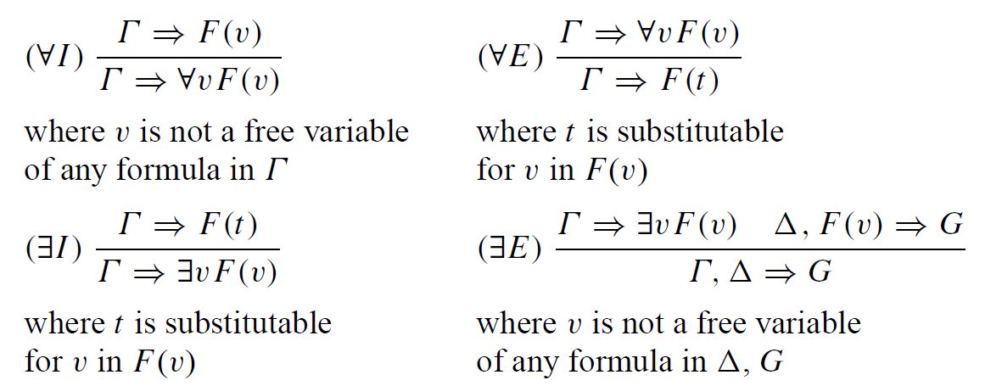
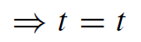
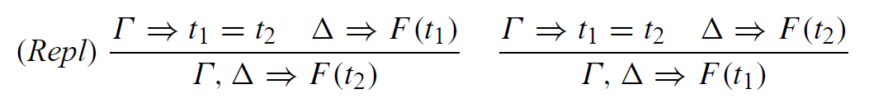
Prirodna dedukcija u logici prvog reda

Slide 241
Primer 1
Svi bernardinci su psi
Svi psi su životinje
Zaključak: svi bernardinici su životinje
B(x) – x je bernardinac
P(x) – x je pas
Z(x) – x je životinja

Slide 242
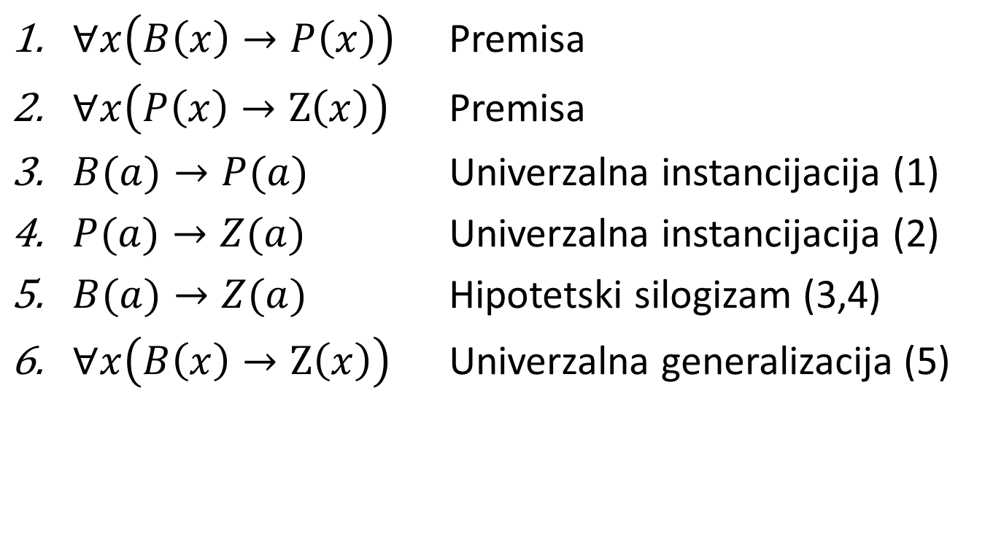
Primer 1
$∀x\left(B\left(x\right)→P\left(x\right)\right)$ Premisa
$∀x\left(P\left(x\right)→Z\left(x\right)\right)$ Premisa
$B(a)→P(a)$ Univerzalna instancijacija (1)
$P(a)→Z(a)$ Univerzalna instancijacija (2)
$B(a)→Z(a)$ Hipotetski silogizam (3,4)
$∀x\left(B\left(x\right)→Z\left(x\right)\right)$ Univerzalna generalizacija (5)

Slide 243
Primer 2
Svi bernardinici su psi
Ako je Reks pas, onda je Reks životinja
Zaključak: svi bernardinci su životinje

Slide 244
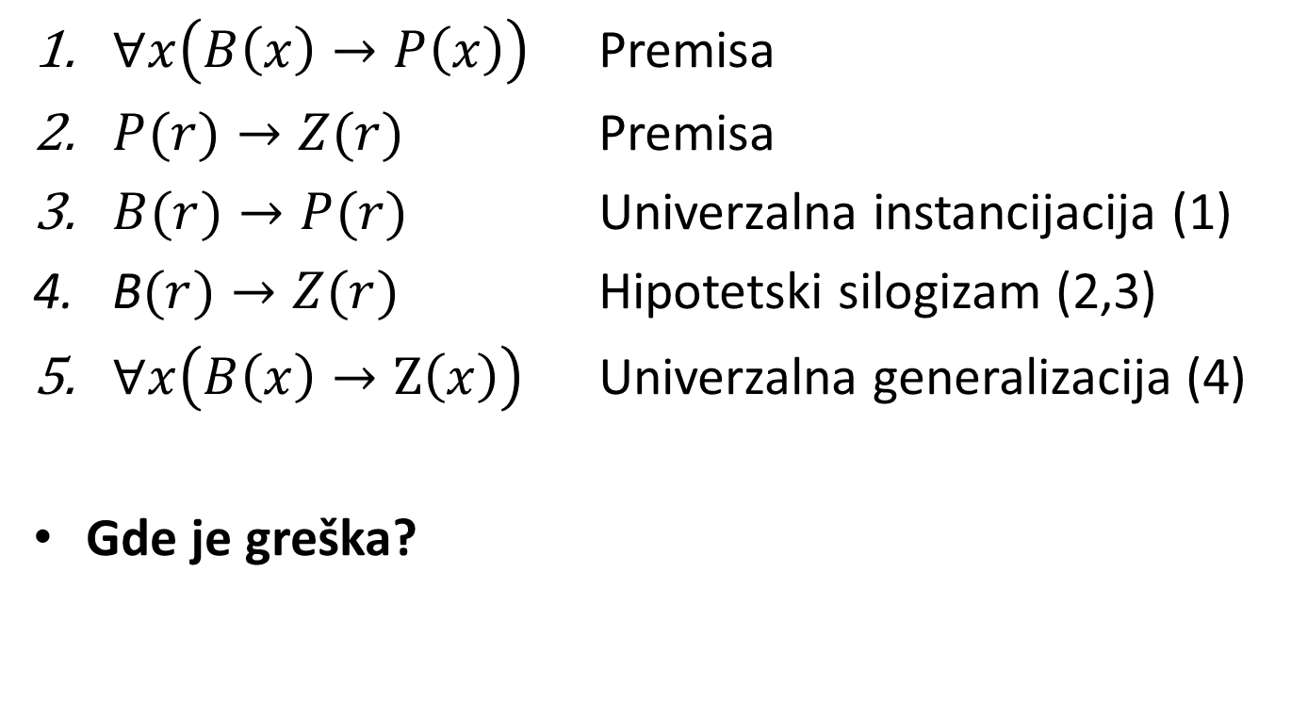
Primer 2
$∀x\left(B\left(x\right)→P\left(x\right)\right)$ Premisa
$P(r)→Z(r)$ Premisa
$B(r)→P(r)$ Univerzalna instancijacija (1)
B$(r)→Z(r)$ Hipotetski silogizam (2,3)
$∀x\left(B\left(x\right)→Z\left(x\right)\right)$ Univerzalna generalizacija (4)
Gde je greška?

Slide 245
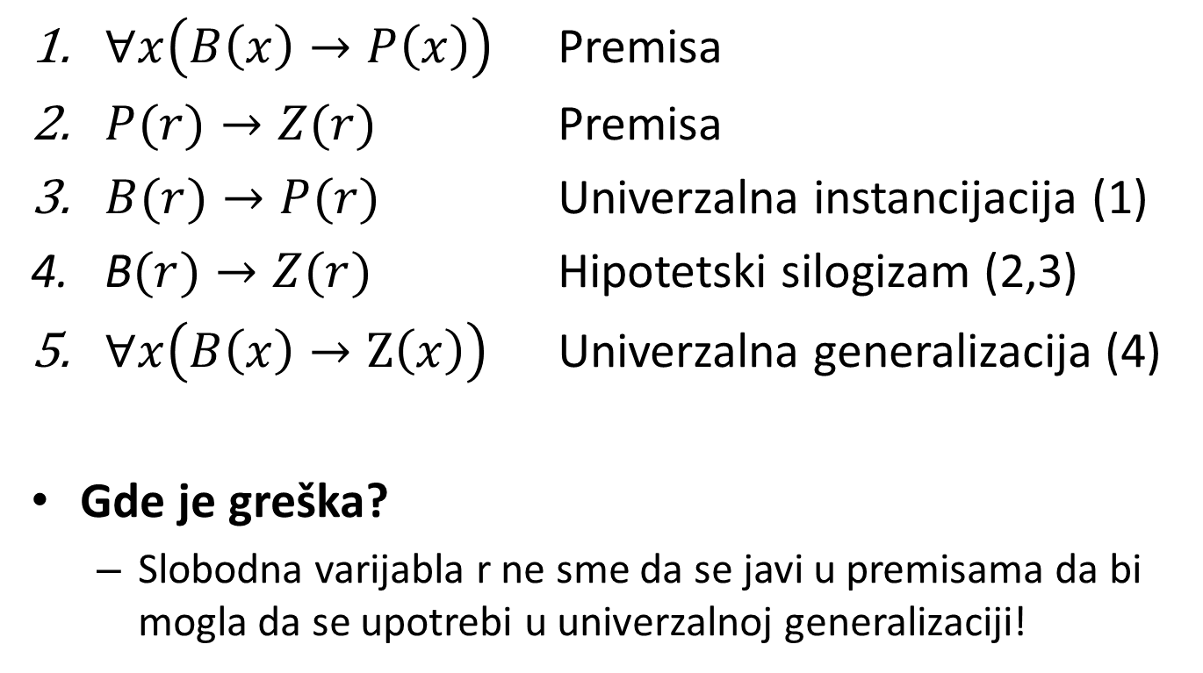
Primer 2
$∀x\left(B\left(x\right)→P\left(x\right)\right)$ Premisa
$P(r)→Z(r)$ Premisa
$B(r)→P(r)$ Univerzalna instancijacija (1)
B$(r)→Z(r)$ Hipotetski silogizam (2,3)
$∀x\left(B\left(x\right)→Z\left(x\right)\right)$ Univerzalna generalizacija (4)
Gde je greška?
Slobodna varijabla r ne sme da se javi u premisama da bi mogla da se upotrebi u univerzalnoj generalizaciji!
Notes:
Ovo ne moze jer na niko ne garantuje koje su vrednosti objekata iz univerzuma
Ima jedino smisla ako univerzum predstavlja samo vrednost r

Slide 246
Primer 3
Kako bismo logikom prvog reda predstavili da je funkcija P inverzna u odnosu na Q?

Slide 247
Primer 3
Kako bismo logikom prvog reda predstavili da je funkcija P inverzna u odnosu na Q?
∀xy(Q(x, y) ↔ P(y, x))

Slide 248
Primer 4
Pretpostavimo da signatura ima objektne konstante c₁, . . . , c_{n} i ni jednu drugi funkcijski simbol arnosti veće od 0.
Možemo generalno da predstavimo zatvaranje domena
Interpretacija I zadovoljava iskaz ako i samo ako je
|I| = {c₁^{I}, . . . , c_{n}^{I}}

Slide 249
Primer 4
Kako bismo definisali zatvaranje domena da se univerzum sastoji od objektne konstante c i unarnog funkcijskog simbola f?
Trebali bismo da nađemo iskaz F takav da interpretacija I zadovoljava F ako i smo ako
|I| = {c^{I}, f (c)^{I} , f (f (c))^{I} , . . .}
To ne možemo da uradimo u logici prvog reda

Slide 250
Ograničenja logike prvog reda
Nije moguće predstaviti tranzitivno zatvaranje
U predstavljanju znanja ovo je veliko ograničenje
Ukoliko imamo funkcijske simbole veće arnosti od 0 ne možemo da damo opštu specifikaciju zatvaranja domena

Slide 251
Logika drugog reda
Definicija signature je ista kao i u logici prvog reda
Sintaksa je bogatija:
Pored objektnih varijabli imamo i
Funkcijske varijable arnosti n>0
Predikatske varijable arnosti n>=0
Notes:
Ne zamo tacno koji je predikat ili funkcija, vec se oni izažavaju kroz varijanle

Slide 252
Logika drugog reda
Funkcijske varijable mogu se koristiti za formiranje termova na isti način na koji se koriste i objektne varijable
Na primer, ako je α unarna funkcijska varijabla, a c objektna konstanta, onda je α(c) term
Predikatske varijable se koriste za formiranje atomičnih formula na isti način na koji se koriste i predikatski simboli
U neatomičnim formulama, funkcijske i predikatske varijable vezuju se kvantifikatorima na isti način kao i objektne varijable
To znači da se u logici 2 reda kvanifikatori koriste za objektne varijable, funkcijske varijable i predikatske varijable
Notes:
U logici prvog reda rekli smo da je varijabla ograničena/vezana ako se za nju koriste kvanitfikatori univerzalni ili egzistencijalni

Slide 253
Primer
Iskaz:
∀αβ∃γ ∀x(γ (x) = α(β(x)))
Znači: za svake dve funkcije α i β postoji neka funkcija γ koja je kompozicija funkcija α i β
Napomena: U iskazu/formul za loguku drugog reda sve varijable (objektne, funkcijske i predikatske) su ograničene/vezane
Notes:
U iskazu/formul za loguku prvog reda objektne varijable mogu biti ograničene/vezane

Slide 254
Logika drugog reda
Da li je α = β atomična formula za unarne funkcije α i β?

Slide 255
Logika drugog reda
Da li je α = β atomična formula za unarne funkcije α i β?
Ne, pošto unarne funkcijske varijable nisu termovi
Funkcija α = β mogla bi se predstaviti kao ∀x(α(x) = β(x))
Slično je i za unarne predikatske varijable p i q, i formulu p = q bi mogao da bude skraćeni zapis za ∀x(p(x) ↔ q(x))

Slide 256
Tranzitivno zatvaranje
Uslov „Q je tranzitivno zatvaranje P“ u logici drugog reda bi mogao da se predstavi kao:
∀xy(Q(x, y) ↔ ∀q(F(q) → q(x, y))),
Pri čemu F(q) označava
∀x1y1(P (x1, y1) → q(x1, y1))
∧ ∀x1y1z1((q(x1, y1) ∧ q(y1, z1)) → q(x1, z1))

Slide 257
Domensko zatvaranje
Domensko zatvaranje signature {c, f } može se predstaviti kao
∀p(G(p) → ∀x p(x)),
Pri čemu je G(p) znači
p(c) ∧ ∀x(p(x) → p(f (x)))

Slide 258
PL vs FOL vs DL
Logički sistem je
Sound – ako rezonovanjem nad netačnim iskazima nikada ne dolazimo tačnih zaključaka
Complete – svi tačni iskazi mogu se i dokazati
Odlučiv (decidable) – ukoliko postoji efikasna metoda koja (moguće je napisati program koji) određuje da li je formula teorema za zadatu bazu znanja.
Propoziciona logika je sound, complete, decidable, ali nije dovoljno ekspresivna za predstavljanje složenijeg znanja
FOL – ekspresvina, sound, complete, ali nije odlučiva
DL – ekspresivnija od PL, sound, complete, decidable

Slide 259
Deskriptivna logika (DL)
Familija jezika za predstavljanje terminološkog znanja iz aplikacionog domena na struktuiran i formalno jasan/razuman način
Naziv deskriptivna (opisna) logika se koristi jer se domenski pojmovi predstavljaju pomoću opisa (deskripcija) koncepata.
Deskripcije su izrazi sačinjeni od atomičnih koncepata (unarnih predikata) i atomičnih rola (binarnih predikata) korišćenjem konstrukta za povezivanje koncepata i rola.
Konstrukti koji se koriste za pravljenje deskripcija zavise od konkretne logike (iz familije deskriptivnih logika)
Razlikuju se od semantičkih mreža i frejmova po tome što imaju striktno definisanu, formalnu, logičku semantiku
Notes:
Konstrukti bi bili konjukcija, negacija i disjunkcija

Slide 260
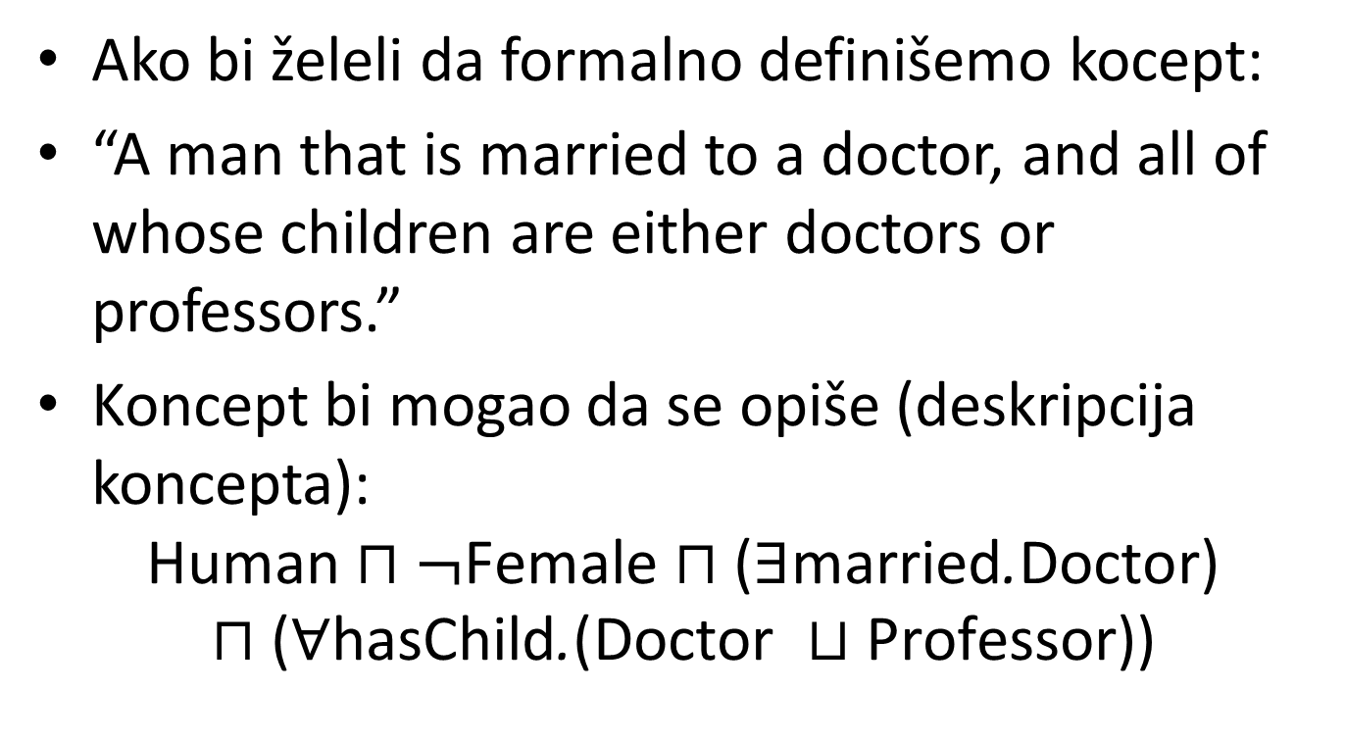
Primer
Ako bi želeli da formalno definišemo kocept:
“A man that is married to a doctor, and all of whose children are either doctors or professors.”
Koncept bi mogao da se opiše (deskripcija koncepta):
$$\text{Human}⊓¬\text{Female}⊓\text{(∃}\text{married}\text{.}\text{Doctor}\text{)}⊓\text{(∀}\text{hasChild}\text{.}\text{(}\text{Doctor} ⊔\text{Professor}\text{))}$$
Notes:
Unarni predikat je koncept, binarni predikat je rola
Konstrukti bi bili konjukcija, negacija i disjunkcija
"∃married.Doctor„ individual za koji postoji neki individual ko je u role married sa prvim i drugi individual pripada konceptu Doctor
"$\text{∀}\text{hasChild}\text{.}\text{(}\text{Doctor} ⊔\text{Professor}\text{)}$ " individual za koji postoje individuali koji su u roli $\text{hasChild}$ sa prvim i odrugi individuali pripadaju konceptu Doctor ili Profesor

Slide 261
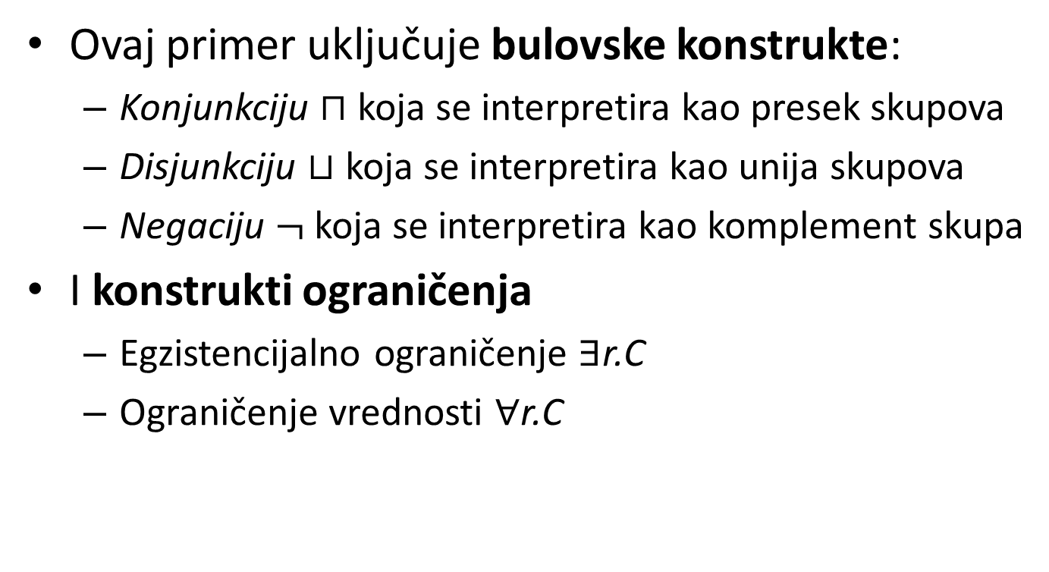
Primer
Ovaj primer uključuje bulovske konstrukte:
Konjunkciju $⊓$ koja se interpretira kao presek skupova
Disjunkciju $⊔$ koja se interpretira kao unija skupova
Negaciju $¬$ koja se interpretira kao komplement skupa
I konstrukti ograničenja
Egzistencijalno ograničenje ∃r.C
Ograničenje vrednosti ∀r.C

Slide 262
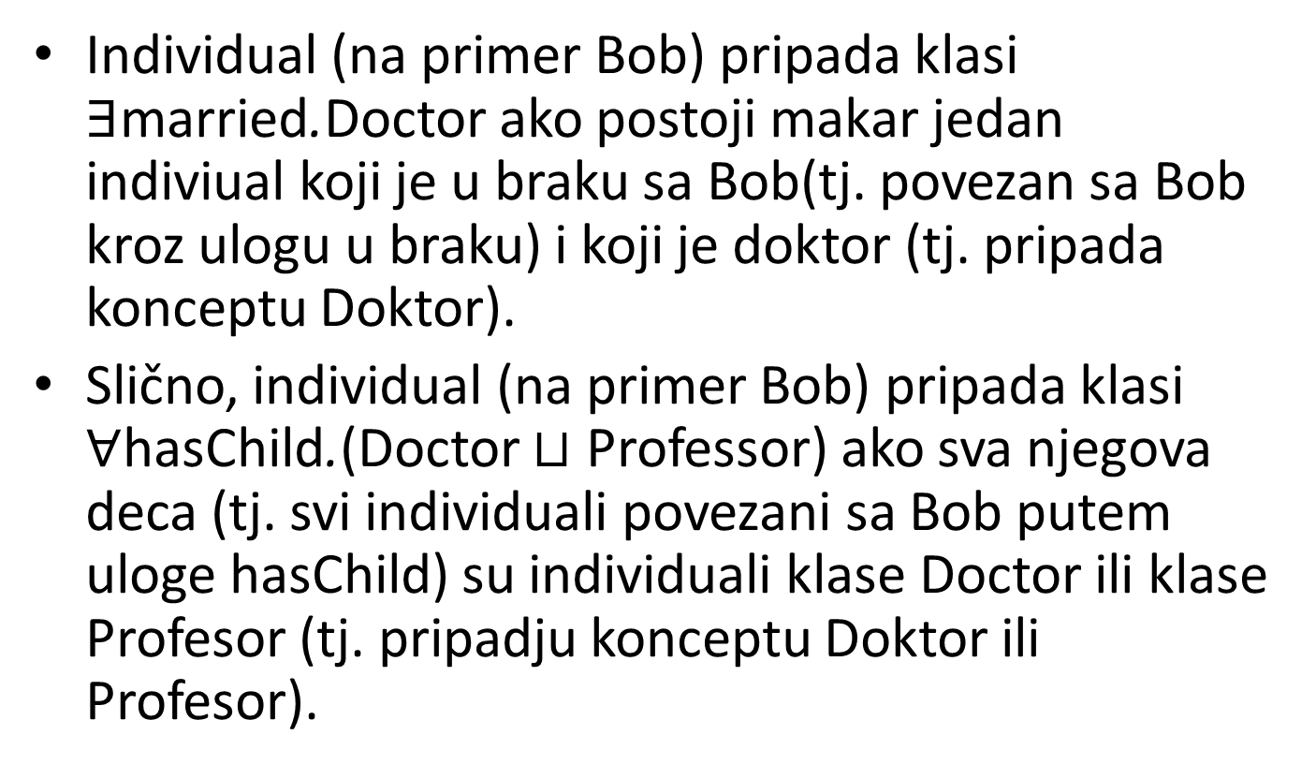
Primer
Individual (na primer Bob) pripada klasi ∃married.Doctor ako postoji makar jedan indiviual koji je u braku sa Bob(tj. povezan sa Bob kroz ulogu u braku) i koji je doktor (tj. pripada konceptu Doktor).
Slično, individual (na primer Bob) pripada klasi ∀hasChild.(Doctor $⊔$ Professor) ako sva njegova deca (tj. svi individuali povezani sa Bob putem uloge hasChild) su individuali klase Doctor ili klase Profesor (tj. pripadju konceptu Doktor ili Profesor).

Slide 263
Baza znanja
Opisi/deskripcije koncepta koriste za kreiranje iskaza koje čine bazu znanja u DL
Baza znanja najčešće ima dva dela:
TBox – terminološki deo (opisi deskripcija)
ABox – činjenični deo

Slide 264
TBox
Terminološki deo baze znanja (šema)
Opis relevantnih pojmova/koncepata iz aplikacionog domena tj. domena primene navođenjem
Svojstva (propertija) koncepata i rola, i veza među njima
Odgovara analogno shemi baze podataka

Slide 265
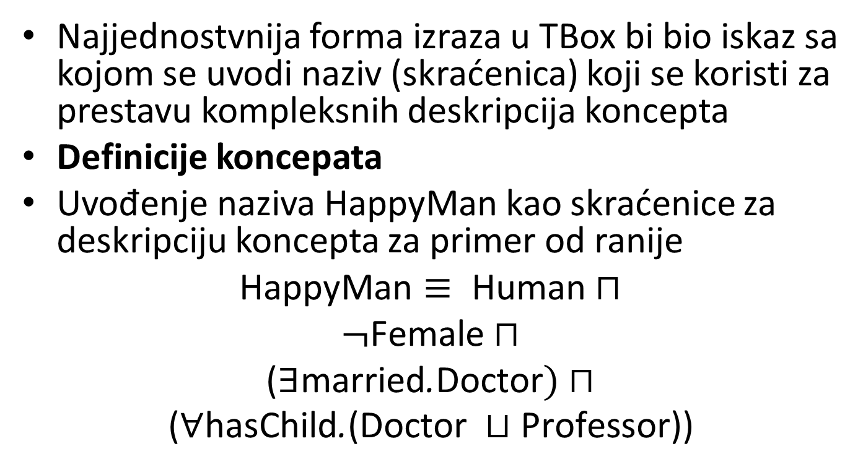
TBox
Najjednostvnija forma izraza u TBox bi bio iskaz sa kojom se uvodi naziv (skraćenica) koji se koristi za prestavu kompleksnih deskripcija koncepta
Definicije koncepata
Uvođenje naziva $\text{HappyMan}$ kao skraćenice za deskripciju koncepta za primer od ranije
$$\text{HappyMan}≡ \text{Human}⊓$$
$$¬\text{Female}⊓$$
$$\text{(∃}\text{married}\text{.}\text{Doctor})⊓$$
$$\text{(∀}\text{hasChild}\text{.}\text{(}\text{Doctor} ⊔\text{Professor}\text{))}$$

Slide 266
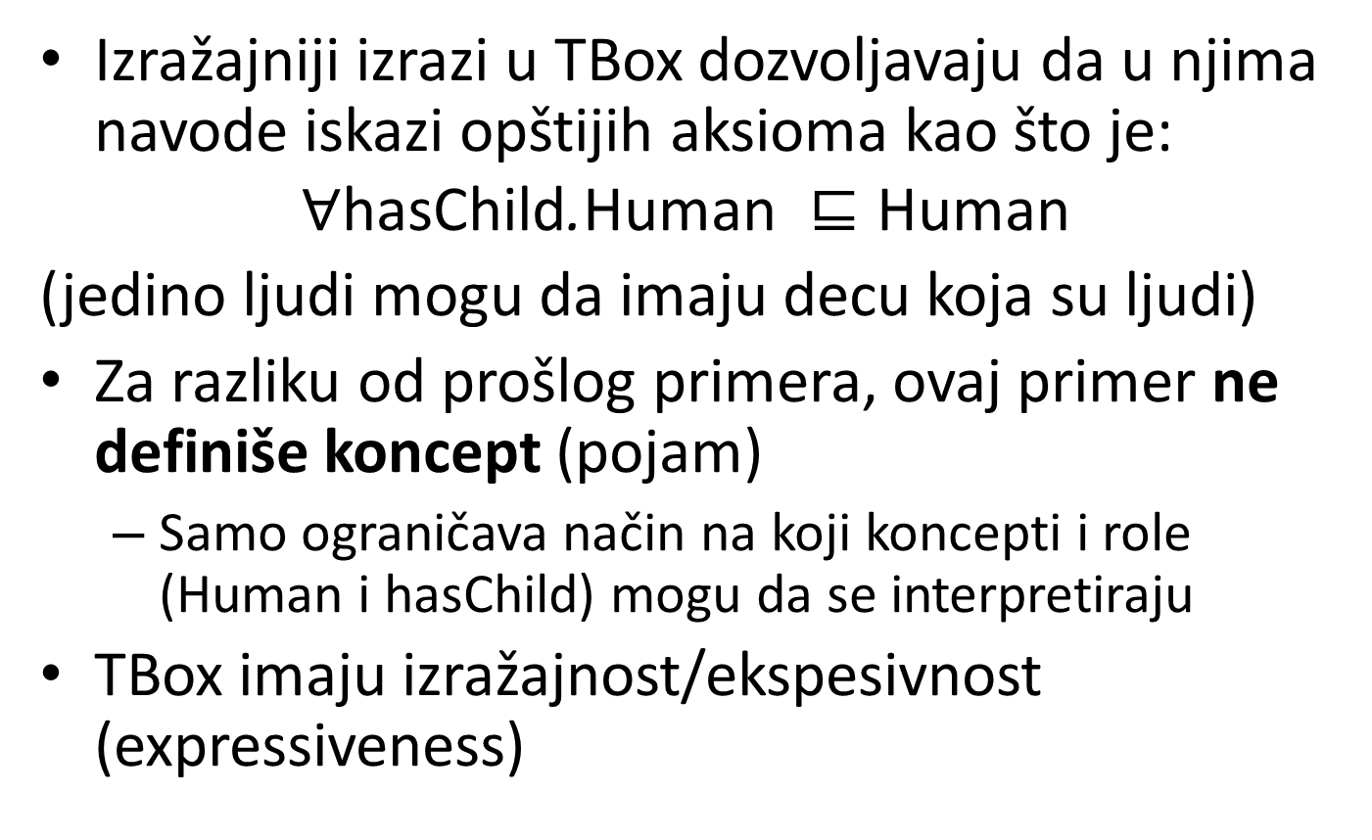
TBox
Izražajniji izrazi u TBox dozvoljavaju da u njima navode iskazi opštijih aksioma kao što je:
$$∀\text{hasChild}\text{.}\text{Human} ⊑\text{Human}$$
(jedino ljudi mogu da imaju decu koja su ljudi)
Za razliku od prošlog primera, ovaj primer ne definiše koncept (pojam)
Samo ograničava način na koji koncepti i role (Human i hasChild) mogu da se interpretiraju
TBox imaju izražajnost/ekspesivnost (expressiveness)
Notes:
Obuhvatanje
Podkoncept i nadkoncept

Slide 267
TBox
Znanje u prethodnom primeru koje se opisalo sa DL, očigledno da može da se predstaviti i pomoću formula logike prvog reda
Zašto bismo koristili deskriptivnu logiku, a ne logiku prvog reda?

Slide 268
TBox
Zašto bismo koristili deskriptivnu logiku, a ne logiku prvog reda?
Odsustvo varijabli u opisima koncepata čini iskaze TBoxa čitljivijim od odgovarajućih iskaza logike prvog reda
Glavni razlog, je taj što je DL pažljivo skrojena tako da spaja ekspresivnost (expressiveness) i odlučivost (decidability) za rešavanje važnih problema rezonovanja (jasno će biti kada se objasni ABox)

Slide 269
ABox
Činjenice (asertacioni deo baze znanja) zovu se Abox (podaci)
Opisuju konkretne situacije iz aplikacionog domena navođenjem vrednosti individuala i njihovih svojstva (propertija)
Odgovara analogno podacima u bazi podataka

Slide 270
ABox primer
Činjenice:
HappyMan(BOB), hasChild(BOB,MARY), ￢Doctor(MARY)
Individual Bob pripada konceptu HappyMan
Individual Bob je u relaciji hasChild sa Mary
Individual Mary ne pripada konceptu Doctor
Notes:
$\text{HappyMan}≡ \text{Human}⊓$ $¬\text{Female}⊓$ $\text{(∃}\text{married}\text{.}\text{Doctor})⊓$ $\text{(∀}\text{hasChild}\text{.}\text{(}\text{Doctor} ⊔\text{Professor}\text{))}$

Slide 271
Rezonovanje u DL sistemima
Sistemi bazirani na znanju koji koriste DL omogućuju automatsku dedukciju implicitnog znanja iz eksplicitno predstavljenog znanja
Garantuju tačan odgovor u konačnom vremenu
Za razliku od (većine) baza podataka, prilikom rezonovanja u obzir se uzimaju i terminološki iskazi (šema, TBox) i asertacioni iskazi (podaci, činjenice, ABox)

Slide 272
Rezonovanje u DL sistemima
Algoritam obuhvatanja
Algoritam instanciranja
Algoritam konzistentnosti

Slide 273
Algoritam obuhvatanja
Algoritam obuhvatanja (subsumption) određuje relacije podkoncept/nadkoncept
C ⊑ D
Ako koncept D (nadkoncept) obuhvata koncept C (podkoncept), onda su svi instance koncepta C ujedno i instance koncepta D
Deskripcija koncepta C je podskup deskripcije koncepta D
Ekspicitno navodimo Doctor ⊑ Human

Slide 274
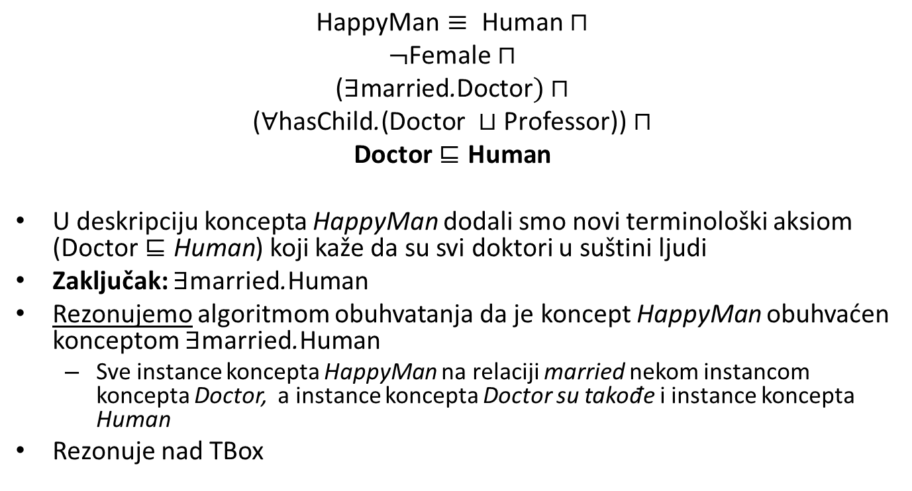
Primer
$$\text{HappyMan}≡ \text{Human}⊓$$
$$¬\text{Female}⊓$$
$$\text{(∃}\text{married}\text{.}\text{Doctor})⊓$$
$$\text{(∀}\text{hasChild}\text{.}\text{(}\text{Doctor} ⊔\text{Professor}\text{))}⊓$$
$$\text{Doctor}⊑\text{Human}$$
U deskripciju koncepta HappyMan dodali smo novi terminološki aksiom ($\text{Doctor}⊑\text{Human}$) koji kaže da su svi doktori u suštini ljudi
Zaključak: ∃married.Human
Rezonujemo algoritmom obuhvatanja da je koncept HappyMan obuhvaćen konceptom ∃married.Human
Sve instance koncepta HappyMan na relaciji married nekom instancom koncepta Doctor, a instance koncepta Doctor su takođe i instance koncepta Human
Rezonuje nad TBox

Slide 275
Algoritam instanciranja
Određuje relacije instanciranja
Individual i je instanca deskripcije koncepta C ako je i uvek interpretiran kao element interpretacije koncepta C

Slide 276
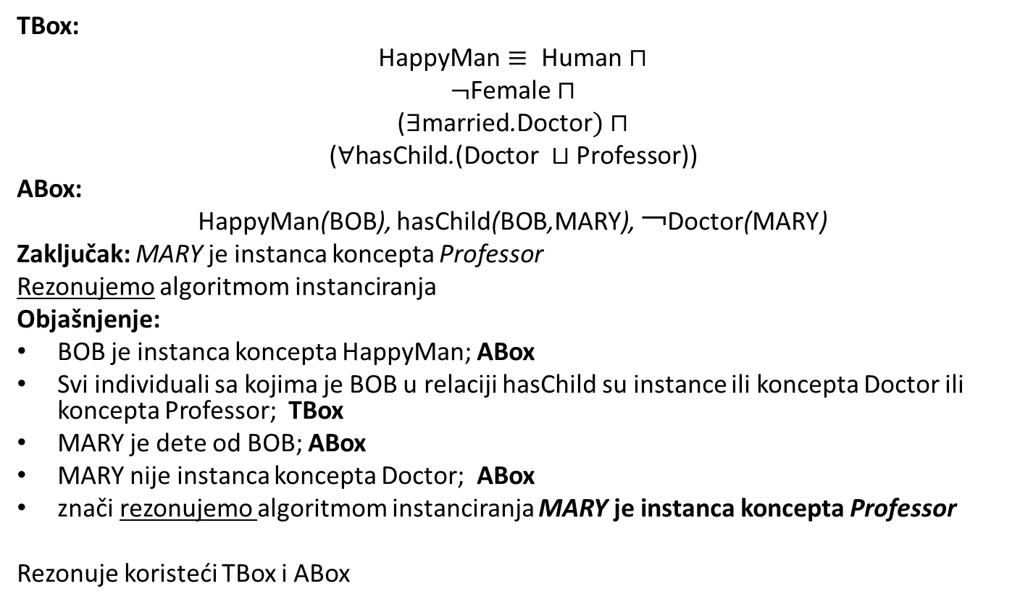
Primer
TBox:
$$\text{HappyMan}≡ \text{Human}⊓$$
$$¬\text{Female}⊓$$
$$\text{(∃}\text{married}\text{.}\text{Doctor})⊓$$
$$\text{(∀}\text{hasChild}\text{.}\text{(}\text{Doctor} ⊔\text{Professor}\text{))}$$
ABox:
HappyMan(BOB), hasChild(BOB,MARY), ￢Doctor(MARY)
Zaključak: MARY je instanca koncepta Professor
Rezonujemo algoritmom instanciranja
Objašnjenje:
BOB je instanca koncepta HappyMan; ABox
Svi individuali sa kojima je BOB u relaciji hasChild su instance ili koncepta Doctor ili koncepta Professor; TBox
MARY je dete od BOB; ABox
MARY nije instanca koncepta Doctor; ABox
znači rezonujemo algoritmom instanciranja MARY je instanca koncepta Professor
Rezonuje koristeći TBox i ABox

Slide 277
Algoritam konzistentnosti
Proverava da li je baza znanja (ABox i TBox) u konzistentnom stanju (nije kontradiktorna)

Slide 278
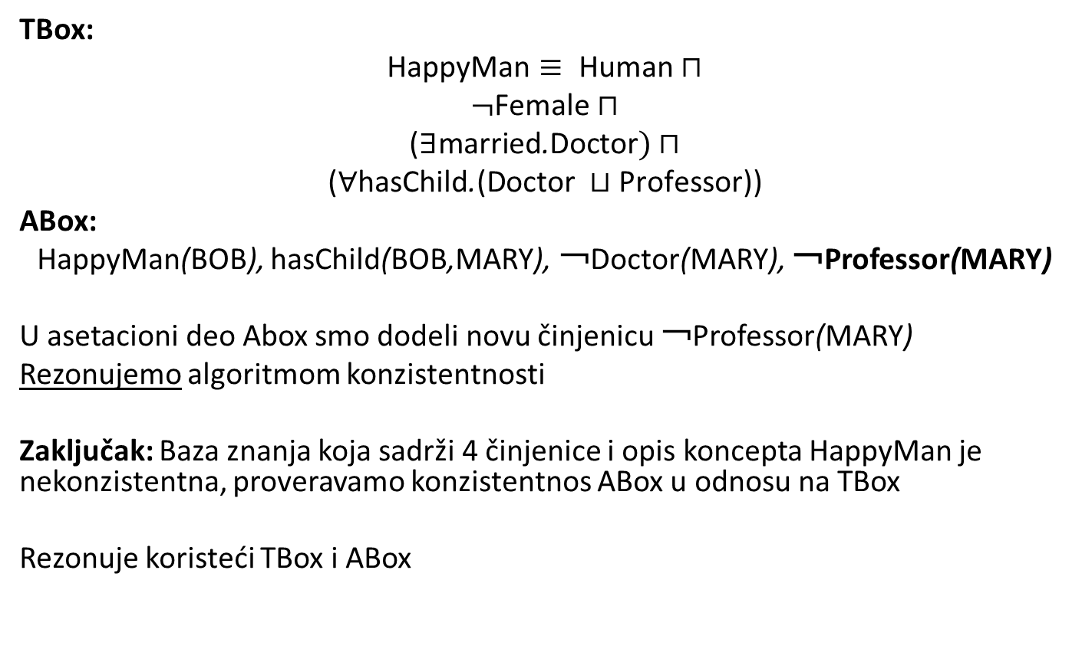
Primer
TBox:
$$\text{HappyMan}≡ \text{Human}⊓$$
$$¬\text{Female}⊓$$
$$\text{(∃}\text{married}\text{.}\text{Doctor})⊓$$
$$\text{(∀}\text{hasChild}\text{.}\text{(}\text{Doctor} ⊔\text{Professor}\text{))}$$
ABox:
HappyMan(BOB), hasChild(BOB,MARY), ￢Doctor(MARY), ￢Professor(MARY)
U asetacioni deo Abox smo dodeli novu činjenicu ￢Professor(MARY)
Rezonujemo algoritmom konzistentnosti
Zaključak: Baza znanja koja sadrži 4 činjenice i opis koncepta $\text{HappyMan}$je nekonzistentna, proveravamo konzistentnos ABox u odnosu na TBox
Rezonuje koristeći TBox i ABox

Slide 279
Zahtevi od DL sistema
Da bi se osiguralo razumno i prediktivno ponašanje DL sistema, svi problemi koji se rešava trebaju da budu odlučivi (decidable)
Da bi DL sistemi bili upotrebljivi u realnim situacijama problemi koji se rešavaju trebaju da budu niske složenosti
Posledica je da se moraju uvodi ograničenja u ekspresivnost DL sistema
Ako su ograničenja prevelika, opisi relevantnih ideja iz domena primene više ne mogu da izraze
DL sistemi moraju da budu dovoljno ekspresivni da bi mogli da se koriste za opis kompletnog domena primene
Potrebno je napraviti dobar trade-off između ekspesivnosti i složenosti problema
Postoje mnoga proširenja osnovnih DL sistema koja nisu iz domena logike prvog reda
DL sa Modalnim i temporalnim operatorima
Fazi DL
Probabilističke DL
Notes:
–da je moguće efikasno kroz niza koraka odrediti neki zaključak za zadatu bazu znanja.

Slide 280
Istorija razvoja deskriptivne logike
Gruba klasifikacija u faze
Faza 0 (1965-1980)
Pre nastanka deskriptivne logike
Uvođenje i dominantno koriščenje semantičkih mreža i frejmova za predstavu znanja na struktuiran način
Kitika - Nedostatak formalne semantike
Ovaj problem je prevaziđen Brahmanovim struktuiranim mrežama nasleđivanja koje su korišćenje u sistemu KL-ONE, prvom DL sistemu
Prevaziđu semantičku nejasnost u semantičkim mrežama i da ekspicitno reprezentuju koncepualne informacije kroz struktuiranu mrežu nasleđivanja
Notes:
Deduktivni klasifikatori su posledica inovacija koje su nastale iz KL-ONE

Slide 281
Istorija razvoja deskriptivne logike
Faza 1 (1980-1990)
Naglasak na implementacijama DL sistema
KL-ONE, K-REP, KRYPTON, BACK, LOOM
Ovi sistemi
koriste algoritme strukturnog obuhvatanja (structural subsumption algorithms)
Algoritmi prvo normalizuju deskripcije koncepata i zatim rekurzivno porede sintaksičke strukture normalizovanih deskripcija koncepata
Algoritmi su relativno efikasni, polinomijalna kompleksnost
Kompletni su samo za neekspresivne deskriptivne logike
Za ekspresivnije logike ne mogu da detektuju sve relacije obuhvatanja/instanciranja
Tokom ove faze kreirane su prve formalne logičke semantike za formalizame reprezentacije znanja
unapređuje složenost rezonovanje u DL sistema
Prvi DL sistem koji se koristio u industriji – CLASSIC – sa pažiljivo „skrojenom“ ekspresivnošću DL
Notes:
Kompletni – izvode sve zaključke koji se mogu rezonovati iz baze znanja

Slide 282
Istorija razvoja deskriptivne logike
Faza 2 (1990-1995)
Uvođenje nove algoritamske paradigme u DL - tableau algoritmi
Algoritmi rade na propoziciono zatvorenim DL (DL sa Bulovim operatorima)
Algoritmi omogućuju komletnost čak i za vrlo ekspresivne deskriptivne logike
tableau algoritmi proveravaju konzistentnost baze znanja tako što pokušavaju da konstruišu model baze znanja na osnovu strukturne dekompozicije koncepata iz baze znanja
Pritom se rezonuju se nova ograničenja za elemenate modela baze znanja
Algoritam se zaustavlja:
Ako su svi pokušaji da se kreira model baze znanja neuspeli tj. algoritam je naišao na nekonzistentnosti (kontradikcije)
Ili ako je uspešno kreiran model baze znanja tj. došao do „kanoničnog“ modela
U propoziciono zatvorenim DL obuhvatanje i instanciranje mogu da se svedu na problem konzistetnosti
tableau agoritmom može da se reše probleme obuhvatanja i instanciranja te je on dovoljan za implementaciju DL sistema
Implementacija prvih tableau zasnovanih DL sistema - KRIS i CRACK
Prihvatljivo ponašanje sistema čak i kada je kompleksnost veća od polinomijalne
Identifikovanje srodnosti DL sa modalnim logikama
Notes:
Razumno i prediktivno pokašanje
Modal logics extends classical propositional and predicate logic to include operators expressing modality.
Npr. "□" for "Necessarily" and "◇" for "Possibly"

Slide 283
Istorija razvoja deskriptivne logike
Faza 3 (1995-2000)
Razvoj procedura rezonovanja za vrlo ekspresivne DL, koje se zasnivaju na tablo (tabelau) algoritmu ili na prevođenju u modalne logike
Visoko-optimizovani DL sistemi (FaCT, RACE, DLP) upotrebljivi za (neke) velike baze znanja
Naglasak ove faze je na upotrebi deskriptivnih logika u oblasti baza podataka (rezonovanje o shemama, optimizacija upita, integracija)

Slide 284
Istorija razvoja deskriptivne logike
Faza 4 (2000-...)
Primena ostvarenih rezultata iz prethodnih faza sa ciljem da se izgrade industrijski DL sistemi koji imaju veoma ekspresivnu deskiptivnu logiku
Primena
Semantički Web
Predstavljanje znanja i integracija u složenim medicinskim i bio-informatičkim sistemima

Slide 285
ALC
Skraćeno od Attributive concept Language with Complements
ALC je primer bazičnog DL jezika
Deskriptivna logka koja podržava:
konjunkciju,
disjunkciju,
negaciju,
egzistencijalna ograničenja (∃r.C)
ograničenja vrednosti ∀r.C

Slide 286
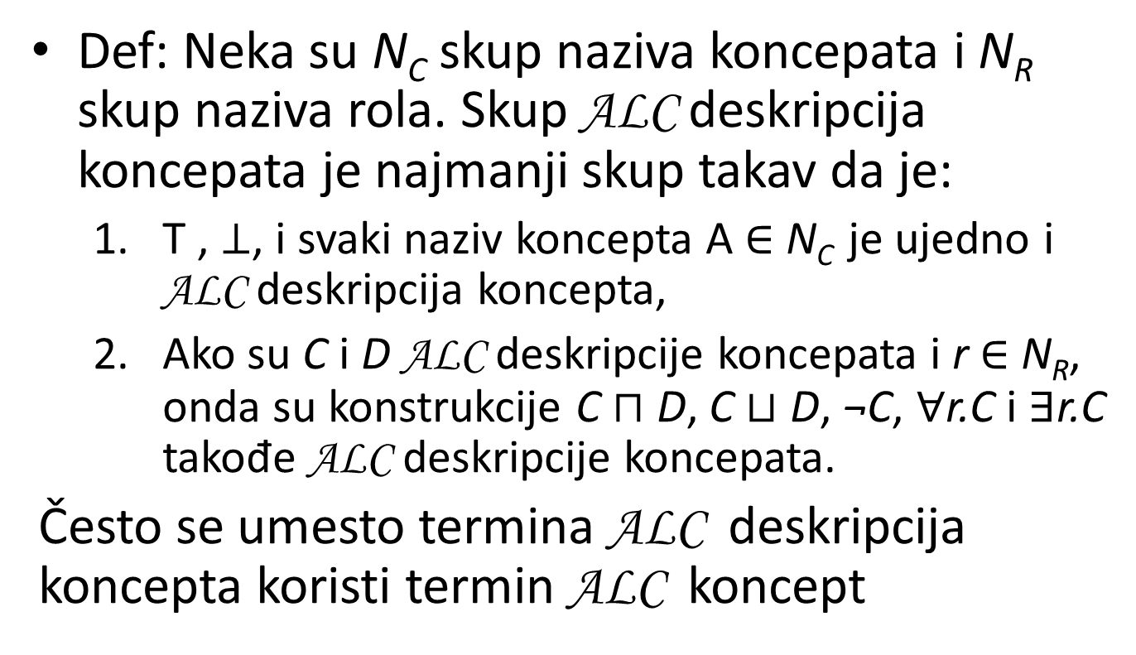
Sintaksa kostrukta ALC
Def: Neka su N_{C} skup naziva koncepata i N_{R} skup naziva rola. Skup ALC deskripcija koncepata je najmanji skup takav da je:
T , ⊥, i svaki naziv koncepta A ∈ N_{C} je ujedno i ALC deskripcija koncepta,
Ako su C i D ALC deskripcije koncepata i r ∈ N_{R}, onda su konstrukcije $\text{C}⊓\text{D}$, $\text{C}⊔\text{D}$, ¬C, ∀r.C i ∃r.C takođe ALC deskripcije koncepata.
Često se umesto termina ALC deskripcija koncepta koristi termin ALC koncept
Notes:
Koncepti HappyMan, Doctor
Role hasChild

Slide 287
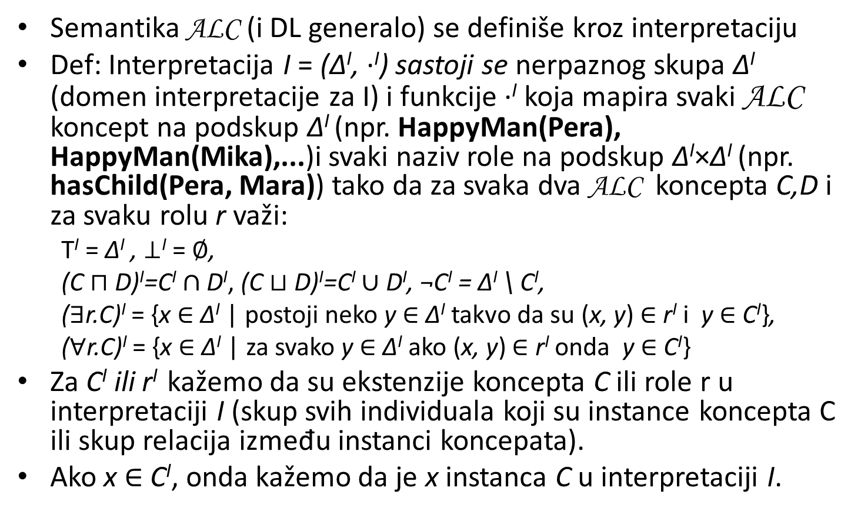
Semantika ALC
Semantika ALC (i DL generalo) se definiše kroz interpretaciju
Def: Interpretacija I = (Δ^{I}, ·^{I}) sastoji se nerpaznog skupa Δ^{I} (domen interpretacije za I) i funkcije ·^{I} koja mapira svaki ALC koncept na podskup Δ^{I} (npr. HappyMan(Pera), HappyMan(Mika),...)i svaki naziv role na podskup Δ^{I}×Δ^{I} (npr. hasChild(Pera, Mara)) tako da za svaka dva ALC koncepta C,D i za svaku rolu r važi:
T^{I} = Δ^{I} , ⊥^{I} = ∅,
$\text{(}\text{C}⊓\text{D}\text{)}\text{I}\text{=}\text{CI}∩\text{D}\text{I}$, $\text{(}\text{C}⊔\text{D}\text{)}\text{I}\text{=}\text{CI}∪\text{D}\text{I}$, ¬C^{I} = Δ^{I} \ C^{I},
(∃r.C)^{I} = {x ∈ Δ^{I} | postoji neko y ∈ Δ^{I} takvo da su (x, y) ∈ r^{I} i y ∈ C^{I}},
(∀r.C)^{I} = {x ∈ Δ^{I} | za svako y ∈ Δ^{I} ako (x, y) ∈ r^{I} onda y ∈ C^{I}}
Za C^{I} ili r^{I} kažemo da su ekstenzije koncepta C ili role r u interpretaciji I (skup svih individuala koji su instance koncepta C ili skup relacija između instanci koncepata).
Ako x ∈ C^{I}, onda kažemo da je x instanca C u interpretaciji I.
Notes:
Individuali kao instance koncepta - podskup Δ^{I –}HappyMan(Pera), HappyMan(Mika),...
Parovi individuala kao instance rola - podskup Δ^{I}×Δ^{I –} hasChild(Pera, Mara)

Slide 288
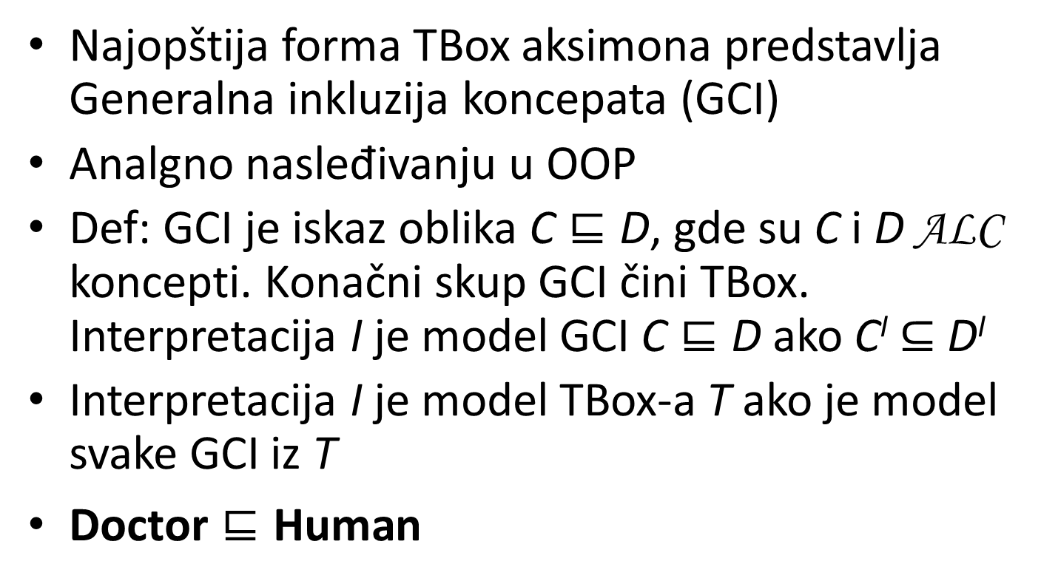
Aksiomi u TBox-u
Najopštija forma TBox aksimona predstavlja Generalna inkluzija koncepata (GCI)
Analgno nasleđivanju u OOP
Def: GCI je iskaz oblika $\text{C}⊑\text{D}$, gde su C i D ALC koncepti. Konačni skup GCI čini TBox. Interpretacija I je model GCI $\text{C}⊑\text{D}$ ako C^{I} ⊆ D^{I}
Interpretacija I je model TBox-a T ako je model svake GCI iz T
$\text{Doctor}⊑\text{Human}$
Notes:
individuala koji su instance koncepta C

Slide 289
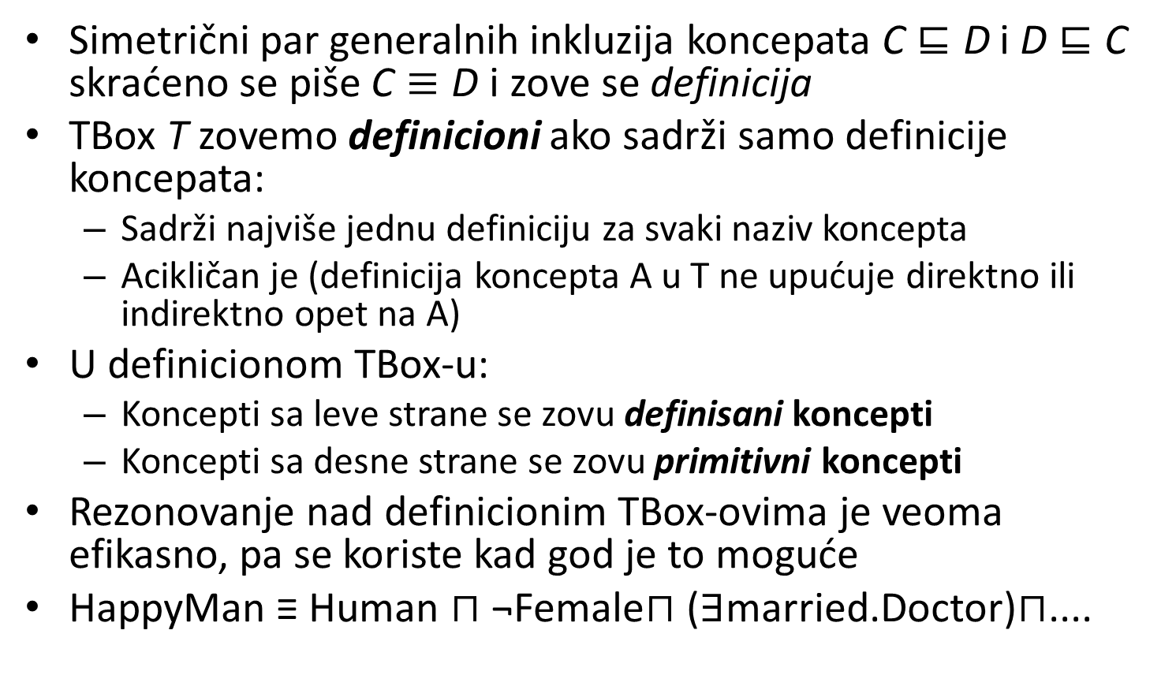
Definisanje
Simetrični par generalnih inkluzija koncepata $\text{C}⊑\text{D}$ i $\text{D}⊑\text{C}$ skraćeno se piše $\text{C}≡\text{D}$ i zove se definicija
TBox T zovemo definicioni ako sadrži samo definicije koncepata:
Sadrži najviše jednu definiciju za svaki naziv koncepta
Acikličan je (definicija koncepta A u T ne upućuje direktno ili indirektno opet na A)
U definicionom TBox-u:
Koncepti sa leve strane se zovu definisani koncepti
Koncepti sa desne strane se zovu primitivni koncepti
Rezonovanje nad definicionim TBox-ovima je veoma efikasno, pa se koriste kad god je to moguće
HappyMan ≡ Human ⊓ ¬Female⊓ (∃married.Doctor)⊓....

Slide 290
Aksiomi u ABox-u
Postoje dva tipa aksioma u ABox-u,
prvi za asertovanje individuala kao instanci koncepta,
a drugi za asertovanje para individuala kao instance rola
Def: Asertacioni aksiom može da bude oblika x : C ili oblika (x, y) : r pri čemu je C ALC koncept, r naziv rola, a x i y su nazivi individuala. Konačan skup asertacionih aksioma je ABox.
Interpretacija I je model asertacionog aksioma x : C ako x^{I} ∈ C^{I}
Interpretacija I je model asertacionog aksioma (x,y) : r ako (x^{I},y^{I}) ∈ r^{I}
I je model ABox-a A ako je model svakog asertacionog individuala u A
Notes:
Individuali kao instance koncepta - podskup Δ^{I –}HappyMan(Pera), HappyMan(Mika),...
Parovi individuala kao instance rola - podskup Δ^{I}×Δ^{I –} hasChild(Pera, Mara)

Slide 291
Baza znanja
BZ je Par (T, A) gde je T TBox, a A je ABox.
Interpretacija I je model baze znanja K=(T,A) ako je I model T i I model od A, što se piše I |= K
Znači, kada pravimo bazu znanja, možemo da definišemo:
Koji koncepti su uključeni u koje koncepte (TBox),
Koji individuali su instance kojih koncepata (ABox) i
Koji individuali su u relaciji sa kojim individualima (ABox)

Slide 292

Baza znanja
Def: Za bazu znanja K=(T,A) kažemo da je konzistentna ako ima model.
Za koncept C kažemo da je zadovoljiv ($\text{K}\text{|=} \text{C}$) u odnosu na K ako postoji interpretacija I baze znanja K takva da $\text{C}\text{I}≠∅$
Takva intepretacija $\text{C}\text{I}$zove se model C u odnosu na K
Koncept D obuhvata koncept C u odnosu na K ($\text{K}\text{|=} \text{C}⊑\text{D}$) ako je C^{I} ⊆ D^{I} za svaki I modela K
Dva koncepta C i D su ekvivalentna u odnosu na bazu znanja K ($\text{K}\text{|=} \text{C}≡\text{D}$) ukoliko i C obuhvata D i D obuhvata C u odnosu na K
Individual a je instnca koncepta C u odnosu na K ($\text{K}\text{|=} \text{a}\text{:}\text{C}$) ako a^{I} ∈ C^{I} važi za svaki model I baze znanja K
Par individuala (a,b) je u relaciji r u odnosu na K ($\text{K}\text{|=}\text{(}\text{a}\text{,}\text{b}\text{)} \text{:}\text{r}$) ako (a^{I}, b^{I}) ∈ r^{I} za svaki I modela K
Notes:
Zadovoljiv $\text{|=}$

Slide 293

Rezonovanje
Za deskriptivne logike sa Bulovim operatorima (kao što je ALC) svo rezonovanje se svodi na proveru konzistentnosti baze znanja
Na primer, individual a je instanca koncepta C $\text{K}\text{|=} \text{a}\text{:}\text{C}$ akko pri dodavanju iskaza $\text{a}\text{:}¬\text{C}$u ABox baza znanja $\text{(}\text{T}\text{,}\text{A}∪\text{\{}\text{a}\text{:}¬\text{C}\text{\})}$ postaje nekonzistentna

Slide 294
Važna proširenja ALC
DL su našli važnu primenu kao formalni osnov za definisanje jezika za specificiranje ontologija.
DL pužaju dobro definisanu semantiku i moćne tehnike rezonovanja
Primeri DL baziranih jezika za ontologije su OIL, OIL+DAML i OWL (ontology language standard developed by the W3C Web-Ontology Working Group).
Da bi se DL koristili u ontologojama kreirana su razna proširenja
Neka od tipičnih priširenja ALC obuhvataju:
Ograničenja brojeva
Inverzne role
Tranzitivne role
Podrole
Konkretne domene
Nominale konstrukte

Slide 295

Ograničenja brojeva
Kardinaliteti za koncepte i relacije.
Za određeni individual moguće je specificirati u koliko instanci relacija određenog tipa on može da učestvuje
Primeri:
Ako hoćeno da kažemo da osoba može biti u braku najviše sa 1 individualom
$$\text{Person}≤\text{1 }\text{married}$$
Ako hoćemo da kažemo da je osoba srećna ako ima od 2 do 4 deteta
$$\text{HappyMan}≡ \text{Human}⊓$$
$$¬\text{Female}⊓$$
$$\text{(∃}\text{married}\text{.}\text{Doctor})⊓$$
$$\text{(∀}\text{hasChild}\text{.}\text{(}\text{Doctor} ⊔\text{Professor}\text{))}⊓$$
$$≥\text{2 }\text{hasChild}⊓$$
$$≤\text{4} \text{hasChild}$$
http://www.w3.org/2001/sw/WebOnt/
Notes:
Broj instanci

Slide 296

Ograničenja brojeva
Moguće je specificirati i tip individuala koji se nalazi u relaiciji ograničenog kardinaliteta
$$\text{HappyMan}≡ \text{Human}⊓$$
$$¬\text{Female}⊓$$
$$\text{(∃}\text{married}\text{.}\text{Doctor})⊓$$
$$\text{(∀}\text{hasChild}\text{.}\text{(}\text{Doctor} ⊔\text{Professor}\text{))}⊓$$
$$≥\text{2 }\text{hasChild}\text{.}\text{Doctor}⊓$$
$$≤\text{4 }\text{hasChild}$$

Slide 297
Inverzne, tranzitivne role i podrole
Uz rolu hasChild možemo definisiati:
Inverzna rolu: hasParent
Tranzitivna rola: hasAncestor
Podrolu: hasParent je podrola od hasAncestor

Slide 298

Konkretni domeni
Povezuju deskriptivne logike sa konkretni skupovima (na primer realni brojevi, celi brojevi, stringovi) i konretnim predikatima definisantim nad tim skupovima (na primer numerički komparator $≤$ , stringovski operator isPrefixOf ili numerički komarator sa ograničenjem $≤$ 17,..)
Ovim je moguće modelovanje konkretnih svojstava apstraktnih objekata kao što su: broj godina, težina, ime, prezime, ... i poređenje ovih vrednosti
Neograničeno uvođenje konretnih domena može da poveća kompleksnost rezonovanja a samim tim i da naruši odlučivost rezonovanja
Stoga se koriste samo neki ograničeni domeni - datatypes

Slide 299

Nominalni konstrukti
Omogućuju da se indvidual koristi kao koncept
Ako je a individual, onda je nominal {a} koncept koji se interpretira kao singlton skup koji sadrži taj individual
Konstrukt {a} se tumači kao “one-of”
Primer: Korišćenjem individuala Turing, možemo opisati koncept naučnik iz oblasti računarstva koji je upoznao Turing-a
$$\text{CScientist}⊓\text{∃}\text{hasMet}\text{.}\text{\{}\text{Turing}\text{\}}$$
Kompleksnost rezonovanja se povećava sa {a1, . . . , an} što je ekvivalentno sa {a1} $⊔$· · · $⊔${an}.

Slide 300
Nazivi deskriptivnih logika
Osnovna logika se zove ALC
U bogatijim logikama, ALC sa tranzitivnim rolama se označava sa S
H znači da logika podržava podrole (hijerarhiju rola)
O znači da podržava nominale
I znači da podržava inverzne role
N znači da podržava kardinalitete (numerička ograničenja)
Q znači da podržava kvalifikovane kardinalitete
Podrška za konkretni domen/tip podataka navodi se tako što se naziv tog tipa podataka zada u zagradama
Generički tipovi podataka navode se sa (D)
Deskriptivna logika koja odgovara OWL DL jeziku je SHOIN(D)
Notes:
Attributive concept Language with Complements

Slide 301
Deskriptivne logike i prediktska logika
Deskriptivne logike su uglavnom podskupovi logike prvog reda
Mogu da sadrže i konstrukte logike drugo reda (na primer tranzitivno zatvaranje rola)
Role su binarni predikati
Koncepti su unarni predikati
Deskriptivne logike se koriste umesto predikatske logike jer su uglavnom odlučivi fragmenti predikatske logike
više naredni čas

Slide 302
SW i predstavljanje znanja
Formalno reprezentovanje znanja na Webu
Rezonovanje nad tim formalno reprezentovanim znanjem
Jezik za reprezentovanje znanja je OWL (Web Ontology Language)
Razvijen od strane W3C https://www.w3.org/OWL/
Notes:
Pitanje kako formalno izvršiti prestavu znanja na Webu?

Slide 303
OWL semantika
Semantika OWL se definiše prevođenjima u ekspresivnu deskriptivnu logiku
To nije slučajno – to je bio cilj
Omogućeno je da OWL koristi rezultate istraživanja iz oblasti desrkitpivnih logika (na primer odlučivost i složenosti tipičnih problema rezonovanja)
Omogućeno je da OWL koristi gotove DL rezonere
FaCT,
RACER,
...
Sa ciljem da se obezbedi rezonovanje za OWL aplikacije

Slide 304
OWL ontologija
Baza znanja OWL ontologija odgovara DL TBox sa hijerarhijom rola, u kome se OWL
Klase (Classes) predstavljaju koncepti iz DL
Svojstva (Properties) predstavljaju role iz DL
Ontologija se sastoji od skupa asertovanih aksioma, npr. relacija obuhvatanja između klasa ili svojstava
Kao i u deskriptivnim logikama za koncepte, i u OWL klasa može da bude data ili imenom ili iskazom koji se sastoji od jednostavnijih klasa i propertija i konstrukta
Notes:
Aksiom može biti instanca koncepta ili instanca role

Slide 305

OWL ontologija
Primer: DL iskaz Human $⊓$ Male može se u ontologiji napisati (RDF sintkasa)
<owl:Class>
<owl:intersectionOf rdf:parseType="Collection">
<owl:Class rdf:about="#Human"/>
<owl:Class rdf:about="#Male"/>
</owl:intersectionOf>
</owl:Class>

Slide 306
OWL ontologija
Primer: DL iskaz ≥ 2 hasChild može se u ontologiji napisati (RDF sintkasa)
<owl:Restriction>
<owl:onProperty rdf:resource="#hasChild"/>
<owl:minCardinality
rdf:datatype="&xsd;NonNegativeInteger">2
</owl:minCardinality>
</owl:Restriction>

Slide 307
Metode za reprezentaciju znanja (ZR metode)
Produkciona pravila
Stabla, grafovi (n.pr. Semantičke mreže, konceptne mape, konceptni grafovi, ontologija)
Šeme i frejmovi
Logika
=> Rezonovanje

Slide 308
Reprezentacija, rezonovanje i logika
Dva su dela jezika za reprezentaciju znanja:
sintaksa
Opisuje moguće konfiguracije koje konstituišu rečenice
semantika
Određuje činjenice u svetu na koji se rečenice odnose
Kaže nam u šta agent veruje

Slide 309
Rezonovanje
Rekapitulacija
Proces konstruisanja novih konfiguracija (rečenica/iskaza) iz starih
Ispravno rezonovanje osigurava da nove konfiguracije predstavljaju činjenice koje slede iz činjenica koje su predstavljene starim konfiguracijama
Ova veza zove se posledičnost (entailment) što se piše kao KB |= alpha
Rečenica alpha je posledica baze znanja KB

Slide 310
Metode zaključivanja
Procedura zaključivanja može da uradi jednu od dve stvari:
Ako je data baza znanja KB, reznovanje može da izvede (derivation) nove rečenice α koje su (pretpostavljeno) posledica KB KB |- α ==> KB |= α
Ako je data baza znanja KB i druga rečenica α, rezonovanje može da utvrdi da li je α posledica KB ili nije KB ∧ α ==> KB |= α
Zaključivanje koja generiše samo posledične rečenice naziva se ispravnim (sound) ili truth-preserving
Zapis operacija procedure zaključivanja zove se dokaz (proof).
Za proceduru zaključivanja kaže se da je kompletna ako može da nadje svaki dokaz za svaku rečenicu koja je posledična.

Slide 311
Jezici RZ i programski jezici
Po čemu se jezici za reprezentaciju znanja (RZ) razlikuju od drugih programskih jezika (Java, C++, C#)?
Programski jezici mogu da predstave činjenice i iskaze
Šta je sa situacijom „postoji jama u lokaciji [2,2] ili [3,1] (ali nismo sigurni)" ili „postoji monstrum u nekom kvadratu"
Programski jezici nisu dovoljno izražajni za situacije sa nekompletnim informacijama

Slide 312
Jezici RZ i prirodni jezik
Po čemu se jezici za predstavljanje zanja razlikuju od prirodnih jezika
Prirodni jezici su izražajni oni su se razvijali da zadovolje potrebe komunikacije, a ne reprezentacije. Nama teba reprezentovano znanje.
Značanje rečenice zavisi od same rečenice i od konteksta u kome je izrečena
n.pr. “Look!”
Razmena znanja se obavlja bez eksplicitne reprezentacije samog znanja
neodređenosti (n.pr. Mali psi i mačke)

Slide 313
Dobri RZ jezici
Kombinuju prednosti prirodnih i formalnih jezika:
izražajni
koncizni
nedvosmisleni
Nezavisni od konteksta
Što se iskaže danas moći će da se interpretira sutra
Efikasni
Znanje se može predstaviti u mašinski čitljivom obliku
Za odabrani format postoje praktične procedure zaključivanja
Efektivni
Postoji procedura zaključivanja kojom se iz reprezentacije znanja mogu napraviti nove rečenice
Notes:
Dobri jezici za reprezentciju znanja

Slide 314

Primer: Metodi reprezentacije
314

Slide 315
Ontologije
U računarskoj i informacionoj nauci ontologija je formalno imenovanje i definisanje tipova, svojstava i veza entiteta koji stvarno ili fundamentalno postoje u odrešenom domenu diskursa.
Ontologija je formalna specifikacija deljene konceptualizacije (Tomas Gruber)
Ovu definiciju najviše koriste u praktičnom računarstvu

Slide 316
Ontologije
Principi
Definicije termina
leksikon, rečnik
Relacije meću terminima
taksonomija, tezaurus
Svrha
Uspostavljanje zajedničkog rečnika za domen
Grafička reprezentacija
UML, topografske mape
Primeri
IEEE SUO, SUMO, Cyc, WordNet

Slide 317
Terminologija
Ontologija
Obezbeđuje semantiku za koncepte
Reči se koriste kao deskriptori koncepata
Leksikon
Obezbešuje semantiku za sve reči u jeziku tako što definiše reči opisima njihovog značenja
Tezaurus
Uspostavlja relacije mešu rečima
sinonimi, homonimi, antonimi, ....
Često se kombinuje sa taksonomijom
Taksonomija
Hijerarhijsko uređenje koncepata
Često se koristi kao “kičma” ontologije

Slide 318
Šta je Semantički Web?
Proširenje World Wide Web-a
Web koji razumeju računari a ne samo ljudi (web podataka, a ne web dokumenata)
Namenjen softverskim agentima a ne samo ljudima
Definisan strukturiranim dokumentima (recimo, ontologije) koji mogu da referenciraju jedan drugog i da formiraju na taj način ogromne mreže
Koristi se za simulaciju znanja u računarskim sistemima
Dokumenti Semantičkog Web-a mogu da opišu puno toga što ljudi žele da razmenu

Slide 319
Ontologije i Semantički Web
Ontologije su veliki rečnici
Definisani u dokumentima Semantičkog Web-a (OWL)
Definišu jezike za druge dokumente (RDF)
Resursi mogu da budu instance klasa ontologije
Upper Ontologije definišu osnovne, apstraktne koncepte
Lower Ontologije definišu domenski specifične koncepte
Meta-ontologije definišu druge ontologije

Slide 320
Ontološki termini
Preciznost
Termin identifikuje tačno jedan koncept
Izražajnost
Reprezentacioni jezik dozvoljava formulaciju vrlo raznovrsnih iskaza
Deskriptori za koncepte
Bilo bi idelano da postoji mapiranje jedan-na-jedan između termina i pridruženih koncepata (i obrnuto): visoka preciznost i viskoa izražajnost
To nije slučaj sa prirodnim jezicima
“parazitska interpretacija” termina često implicira značenje koje nije (nužno) specificirano u ontologiji

Slide 321
IEEE Standard Upper Ontology(SUO)
Projekat razvoja standarda za specifikaciju i registrovanje ontologije
Baziran na doprinosima tri kandidatska SUO projekta
IFF
OpenCyc/CycL
SUMO
Standard Upper Ontology Working Group (SUO WG), Cumulative Resolutions, 2003, http://suo.ieee.org/SUO/resolutions.html

Slide 322

OpenCyc
Izvedena iz razvoja Cyc
Džinovski sistem baziran na znanju
Cycorp, The Syntax of CycL, 2002, http://www.cyc.com/cycdoc/ref/cycl-syntax.html http://www.cyc.com/publications/

Slide 323
OpenCYC (1)
OpenCyc Platform je gejtvej za Cyc, najveću i najkompletniju svetsku bazu znanja i modul za zadravorazumsko rezonovanje.
OpenCyc sadrži stotine hiljada Cyc termina organizovanih u ontologiju.
OpenCyc može da se koristi kao osnova za inteligentne aplikacije kao što su:
Modelovanje domena
Semantička integracija podataka
Razumevanje teksta
Domenski specifične ekspertske sisteme, itd.

Slide 324
OpenCyc Release 4.0
Kor Cyc ontologiju čiji domen je realitet ukupnog ljudskog konsenzusa o znanju. Tekuće izdanje obuhvata:
~239,000 termina
~2,093,000 tripleta
Klase:
'place': ~19,000
'organization': ~26,000
'predicate': ~22,000
'business related thing': ~28,000
'person': ~12,700
~69,000 owl:sameAs links na eksterne (non-Cyc) prostore imena semantičkih podataka:
DBpedia: ~47,000 linkovi, ukjlučujući 696 linkova na ontotlogiju DBpedia
UMBEL: ~21,000 linkova
WordNet: ~11,000 linkova
Wikicompany: 1028 linkova
CIA World Factbook: 172 linkova
RDFAbout SEC identifikatori kompanija: 661 linkova
RDFAbout o državama i opštinama: 71 link
FOAF: 44 linkova
Engleski stringovi (kanonički i alternativni) odgovarajući koncptnim termovima za pomoć u pretrazi i prikazivanju.
Java-bazirane Cyc Inference Engine i Cyc Knowledge Base Browser
Dokumentaciju i materijal za učenje.
Specifikaciju jezika CycL u kome su Cyc i OpenCyc napisani.
Specifikaciju Cyc API za razvoj aplikacija.

Slide 325

SUMO
Skraćenica za “Suggested Upper Merged Ontology”
Niles, Ian, and Adam Pease, Towards a Standard Upper Ontology, 2001
Standard Upper Ontology Working Group (SUO WG), Cumulative Resolutions, 2003, http://suo.ieee.org/SUO/resolutions.html http://www.adampease.org/OP/

Slide 326
SUMO (http://www.adampease.org/OP/)
SUMO i prateće domenske ontologije predstavljaju najveću postojeću formalnu javno dostupnu ontotlogiju današnjice
SUMO je napisana u jeziku SUO-KIF.
SUMO je vlasništvo IEEE i besplatna je.
Ima ~25,000 termina i ~80,000 aksioma u svim ontologijama
Bogato je aksiomatizovana. Svi termini su formalno definisani. Značenja su nezavisna od implementacije zaključivanja. Obezbeđen je sistem zaključivanja i upravljanja ontologijom. Obezbeđen je i sistem za podršku vizualnom editovanju i prikazu ontologija (KSMSA sistem).
SUMO je jedina formalna ontologija koja je potpuno mapirana na WordNet leksikon.
Koristi se za istraživanja i aplikacije u pretragama, lingvistici i rezonovanju
Adam Pease je tehnički urednik SUMO.

Slide 327
WordNet®
Onlajn leksički referentni sistem
Dizajn je inspirisan psiholingvističkim teorijama ljudske leksičke memorije
Imenice, glagoli, prilozi i predlozi engleskog jezika
Organizovani u skupove sinonima koji predstavljaju pojedinačne leksičke koncepte
Radi se i za druge jezike

Slide 328
WordNet® (1)
Imenice, glagoli, prilozi i predlozi grupisani su u skupove kognitivnih sinonima (synsets), od kojih svaki izražava različiti koncept.
Synsets su povezani konceptualno-semantičkim i leksičkim relacijama. Postoji brauzer za navifiranje po toj mreži.
WordNet se može besplatno preuzeti i javno je dostupan.

Slide 329
Lojban
Veštački, logički, ljudski jezik izveden iz jezika koji se zove Loglan (takođe veštački)
Dr. James Cooke Brown
Pojavio se u periodu 1955-1960
Korespondencija jedan-na jedan između koncepata i reči
Visoka preciznost
Visoka izražajnost
Audio-vizuelno izomorfna priroda
Jedan način da se napiše izgovorena rečenica
Jedan način da se pročita napisana rečenica
Logical Language Group, Official Baseline Statement, 2005
http://www.lojban.org/llg/baseline.html

Slide 330
Osnovne karakteristike Lojban jezika
Upotrebljiv za ljude i računare
Kultirološki neutralan
Baziran na logici
Nedvosmislen ali fleksibilan
Fonetsko pisanje
Lak za učenje
Veliki rečnik
Nema izuzetaka
Gaji jasno mišljenje
Različitosti korišćenja
Demonstriran na prozi i poeziji
[Brandon Wirick, 2005]

Slide 331
Lojban na jedan pogled
Primer rečenice na engleskom: “Wild dogs bite.”
Prevod u Lojban: “loi cicyge'u cu batci”
cilce (cic) - x1 is wild/untamed
gerku (ger, ge'u) - x1 is a dog/canine of species/breed x2
batci (bat) - x1 bites/pinches x2 on/at specific locus x3 with x4
cilce gerku → (cic) (ge'u) → cicyge'u

Slide 332
Lojban i Semantički Web
Trenutno je većina upper ontologija na engleskom jeziku
Nije to baš pravi engleski, više proizvoljna imena klasa
Značenje klasa ne može se izvesti iz njihovih imena, a ni obrnuto
Prevod engleske proze u dokumente Semantičkog Web bilo bi teško i skupo
Izbor klase zavisi od konteksta iskazanog u tekstu
Engleska proza je visoko idiomatična
Lojban nema te probleme
Notes:
sa narečjem

Slide 333

English v. Lojban

Slide 334
OWL kao spas
XML-baziran. RDF na steroidima.
Dzjaniran za zaključivanje.
Bliži domenu.
Razumljiv od prethodnika - Don’t need a PhD to understand it.
Deljenje informacija.
RDF-kompatibilan jer je RDF.
Rastući broj publikovanih OWL ontologija.
URIi olakšava merdžovanje ekvivalentnih čvorova.
Različiti dijalekti
OWL lite
OWL DL (deskriptivna logika)
OWL full (predikatska logika)
[Frank Vasquez, 2005]
© Franz J. Kurfess

Slide 335
Deskriptivna logika (DL)
Modeluje koncepte (klasa), uloge (svojstvo ili predikat) i individuale (objekat) i njihove međusobne veze.
Osnovni koncept modelovanja u DL je aksiom - logički iskaz koji povezuje uloge i/ili koncepte.
To je ključna razlika u odnosu na frejmove gde specifikacija frejma deklariše i kompletno definiše klasu.

Slide 336
Deskriptivna logika
Klase
Stavari, kategorije, koncepti.
Hijerarhije nasleđivanja preko podklasa.
Svojstva
Veze, predikati, iskazi.
Dozvoljena su podsvojstva.
Individuali
Instance klasa.
Realni subjekti i objekti predikata.
[Frank Vasquez, 2005]
Knowledge Representation

Slide 337


Vizualizacija modela podataka
Venn-ovi dijagrami i Semantičke mreže.
Slike sa University of Manchester
[Frank Vasquez, 2005]

Slide 338

RDF ontologije
Dublin Core
FOAF
RDF vCard
RDF Calendar
SIMILE Location
SIMILE Job
SIMILE Apartment
[Frank Vasquez, 2005]

Slide 339

Uklanjanje modelskog konflikta
1. map_{AL} = Match(M_{A}, M_{L})
[Frank Vasquez, 2005]
Knowledge Representation

Slide 340
Važni koncepti i termini
Atribut
Baza znanja
Epistemologija
Ekspertski sistem
facet
Frejm
Graf
Informacija
Izvođenje
If-Then pravila
Koncept
Link
Logika
Ljuska ekspertskog sistema
Mehanizam zaključivanja
Meta-znanje
Nasleđivanje
Objekat
Ontologija
Podatak
Pravilo
Produkciona pravila
Rasuđivanje
Relacija
Reprezentacija znanja
Semantička mreža
Sistem baziran na znanju (SBZ)
Slot
Skript
Šum
Šema
Čvor
Zaključivanje
Zdravorazumsko znanje
Znanje
Knowledge Representation

Slide 341
Sažetak
Predstavljanje znanja je (a kako i ne bi bilo?) veoma važno sa SBZ
Popularne reprezentacione šeme su
pravila, sementičke mreže, šeme (frejmovi, skriptovi), logika
Reprezentacione šeme treba da budu podržane odgovarajućim metodama zaključivanja da bi se omogućilo rasuđivanje
Mora se naći ravnoteža između
izražajnosti, računske efikasnosti, razumljivosti

